Slide 1
Google gudrybės: išmaniai ieškok, kritiškai vertink, atsakingai dalinkis
Notes:
Ne tik įgūdžiai, bet ir supratimas
Programos tikslai:
Plėtoti kritinį mąstymą: analizuoti informaciją ir jos šaltinius.
Formuoti medijų ir informacinį raštingumą: atpažinti šališkumą, manipuliacijas.
Suprasti DI veikimo principus: galimybės ir ribos.
Skatinti atsakingą elgesį internete: turinio vartojimo ir kūrimo įpročiai.
Po mokymų gebėsite:
Kritiškai vertinti „Google Translate“ teikiamus vertimus.
Efektyviau naudotis „Google Maps“ kelionių planavimu.
Atsakingiau vertinti Gemini generuojamus tekstus, vaizdus.
Geriau suprasti, kokius duomenis suteikiate „Google“ naudodamiesi Disku ar Kalendoriumi, ir sužinosite pagrindinius privatumo valdymo principus.

Slide 2
Skaitmeninis amžius ir mes
Informacijos perteklius
Nuolatinis skubėjimas
Nematomi informacijos filtrai
Svarbiausi šiuolaikinio žmogaus įgūdžiai
Notes:
Šioje skaidrėje aptariamas visuomenės ir skaitmeninio amžiaus santykis. Kadaise informacija buvo prabanga, deficitas. Jos reikėjo ieškoti bibliotekose, archyvuose, laukti naujienų per radiją ar televiziją. Šiandien situacija pasikeitė kardinaliai. Informacija pati mus medžioja. Ji veržiasi per socialinių tinklų srautus, naujienų portalų pranešimus, el. laiškus. Mūsų smegenys tiesiog nėra evoliuciškai prisitaikiusios apdoroti tokį informacijos srautą. Dėl to jaučiame nuolatinį nuovargį, nerimą, kad kažką praleidžiame. Pradeda žmonės ieškoti trumpiausių kelių ir tai skatina nuolatinį skubėjimą ir paviršutinišką mąstymą. Nebeturime laiko ir noro gilintis. Vartojame antraštes, o ne straipsnius. Reaguojame į paveikslėlį, o ne į kontekstą. Mes prarandame gebėjimą susikaupti, analizuoti, kritiškai vertinti. Mūsų informacijos vartojimas tampa panašus į greitojo maisto valgymą. Mes tampame pažeidžiami manipuliacijoms, nes neturime laiko patikrinti faktų. Ir tada pasirodo technologijos. „Google“, „Facebook“, „YouTube“, „TikTok“ – tai galingi informacijos filtrai, kurie mums padeda atsirinkti, kas aktualu. Šie filtrai nėra neutralūs. Jie veikia pagal algoritmus, kurių pagrindinis tikslas – ne pateikti mums objektyvią tiesą, o kuo ilgiau išlaikyti mūsų dėmesį. O kaip lengviausia išlaikyti dėmesį? Rodant mums tai, kas mums jau patinka, kas patvirtina mūsų įsitikinimus, kas sukelia stiprias emocijas. Tokiu būdu prarandame gebėjimą suprasti kitokias nuomones, visuomenė skyla į priešiškas stovyklas, kurios nebesusišneka, nes gyvena skirtingose informacinėse realybėse. Todėl norint saugiai gyventi skaitmeniniame amžiuje, būtinas naujas kompetencijų rinkinys. Skaitmeninis raštingumas – ne tik techniniai gebėjimai, bet ir supratimas, kaip veikia skaitmeninės platformos, kokį pėdsaką paliekame internete ir kaip atsakingai dalyvauti skaitmeninėje visuomenėje. Antra – duomenų privatumas ir saugumas. Mūsų asmeniniai duomenys tapo vertingiausia valiuta. Svarbu aktyviai valdyti savo privatumo nustatymus, atpažinti sukčiavimo bandymus ir suprasti, kokią informaciją apie save atskleidžiame. Teisė į privatumą internete tapo pamatinė žmogaus teisė. Trečia – gebėjimas nuolat mokytis, prisitaikyti prie naujų įrankių. Tikslas nėra pabėgti nuo technologijų, o tapti sąmoningais, įgalintais jų naudotojais, kurie geba valdyti įrankius, o ne leisti įrankiams valdyti.

Slide 3
Kodėl svarbu išmanyti Google įrankius?
Nematomas kasdienybės milžinas
Patogumas ir kaina
Google „juodoji dėžė“
Duomenys, algoritmai, „burbulai“
Tikslas – tapti sąmoningu ir išmaniu Google naudotoju
Notes:
Skaidrėje bendrais bruožais pristatoma, kokią naudą suteikia „Google“ įrankių naudojimas bei kokios problemos gali slypėti. „Google“ tapo neatsiejama kasdienybės dalis. „Google“ įrankiai įsiliejo į kiekvieno iš mūsų gyvenimo sritį, tapdami nematomu, bet galingu įrankiu-milžinu. Nors šie įrankiai suteikia neįkainojamą patogumą ir prieinamumą, svarbu suvokti ir jų „nematomas puses“ – tai, kas slypi už paprastos vartotojo sąsajos. Kritinis „Google“ įrankių išmanymas tampa gyvybiškai svarbus siekiant tapti sąmoningesniais ir išmaniais vartotojais. „Google“ sėkmės paslaptis slypi jos gebėjime pasiūlyti daugybę nemokamų ir intuityvių paslaugų, pvz.: „Gmail“, „Google Maps“, „Google Search“, „Google Docs“. Tačiau už šio patogumo ir prieinamumo slypi sudėtingas algoritmas, dažnai vadinamas „juodąja dėže“. Vartotojams dažnai nėra aišku, kaip veikia šie algoritmai, kokie duomenys yra renkami, kaip jie apdorojami ir kokiu tikslu naudojami.
„Google“ renka milžiniškus kiekius duomenų apie mūsų paieškas, vietą, elgesį internete, interesus ir net asmeninę informaciją. Nors „Google“ teigia sauganti šiuos duomenis, lieka neaiškumų dėl to, kas turi prieigą prie šios informacijos ir kokiu mastu ji gali būti naudojama.
„Google“ paieškos rezultatai ir naujienų srautai yra personalizuojami, atsižvelgiant į mūsų ankstesnę veiklą. Nors tai gali atrodyti patogu, tai taip pat reiškia, kad galime patekti į „informacijos burbulus“, kuriuose mums pateikiama tik ta informacija, kuri patvirtina mūsų jau turimus įsitikinimus, ribodama mūsų prieigą prie įvairių požiūrių.
Dalyviams akcentuoti, kad nebūtina atsisakyti „Google“ įrankių, bet privalu tapti sąmoningesniais ir labiau įgalintais jų naudotojais. O tai yra:
skaityti privatumo politiką: suprasti, ką „Google“ daro su mūsų duomenimis;
reguliuoti privatumo nustatymus: aktyviai valdyti, kokiais duomenimis dalinamės;
įvertinti informacijos šaltinius: nepasikliauti vien „Google“ paieškos rezultatais, o ieškoti patikimų ir įvairių šaltinių.

Slide 4
Google paieška: nuo užklausos iki informacijos vertinimo
Notes:
Tikslas – suteikti praktinių žinių bei įgūdžių, reikalingų efektyviai naudotis „Google“ paieškos sistema, kritiškai vertinti rastą informaciją, suprasti paieškos algoritmų bei personalizacijos įtaką.

Slide 5
Pasvarstykime
Kokiu tikslu dažniausiai naudojate Google paiešką?
Su kokiais iššūkiais susiduriate ieškodami informacijos?
Kada paskutinį kartą atlikote paiešką Google? Ką radote?
Notes:
Prieš pradedant mokymus, naudinga dalyvių pasiteirauti nuomonės apie „Google“ paiešką. Skaidrėje pateikti preliminarūs klausimai, ko galima pasiteirauti. Jeigu dalyviai nenori diskutuoti, lektorius pats gali pagal skaidrėje pateiktus klausimus atsakyti iš savo patirties.

Slide 6
Kodėl reikia mokytis efektyviai ieškoti informacijos?
Informacijos perteklius internete
Patikimos informacijos atskyrimas nuo melagingos
Laiko taupymas ir tikslus informacijos radimas
Internetas – puiki vieta mokytis, bendrauti, spręsti problemas
Notes:
Internetas iš tiesų yra neįkainojamas šaltinis mokymuisi, bendravimui ir problemų sprendimui. Tačiau dėl milžiniško informacijos kiekio, su kuriuo susiduriame kasdien, efektyvi informacijos paieška tampa ne prabanga, o būtinybe. Internete galime rasti informacijos bet kokia tema, tačiau ne visada lengva atskirti, kas yra tiesa, o kas – melas. Melaginga informacija gali klaidinti, skatinti neteisingus įsitikinimus ir net daryti žalą. Gebėjimas kritiškai vertinti šaltinius ir atpažinti nepatikimą turinį yra itin svarbus, norint priimti teisingus sprendimus ir formuoti pagrįstą nuomonę. Mokantis efektyviai ieškoti informacijos, išmokstama atkreipti dėmesį į šaltinio reputaciją, tikrinti faktus ir lyginti informaciją iš kelių skirtingų šaltinių. Be efektyvių paieškos įgūdžių, naršymas internete gali tapti varginančiu ir daug laiko reikalaujančiu procesu. Švaistome brangų laiką ieškodami reikiamos informacijos tarp nesuskaičiuojamų nuorodų, kurios dažnai yra nereikalingos arba neaktualios. Išmokę naudotis įvairiomis paieškos strategijomis, raktažodžiais ir filtravimo parinktimis, galite greitai ir tiksliai rasti tai, ko ieškote. Tai leidžia efektyviau panaudoti laiką mokymuisi, darbui ar asmeniniams pomėgiams, o ne beprasmiškam naršymui.

Slide 7
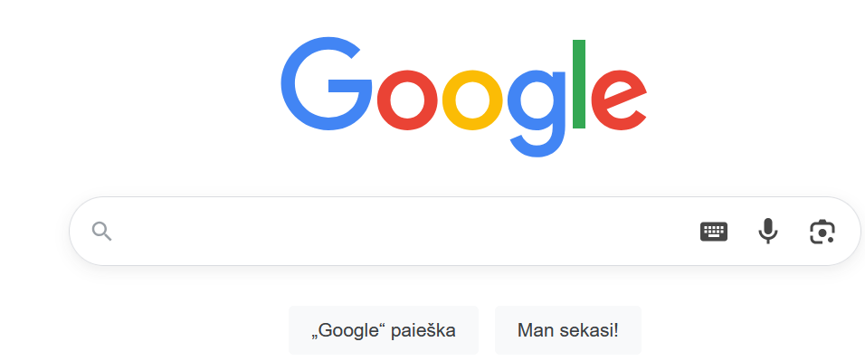
Google paieška – nuo ko pradėti?
~ 99 000 paieškos užklausų per sekundę
~ 8,5 milijardo paieškų per dieną
Vidutiniškai vienas žmogus per dieną atlieka nuo 3 iki 4 paieškų
Efektyvi paieška taupo laiką ir padeda rasti patikimą informaciją
Notes:
Prieš pradedant kalbėti, kaip pradėti atlikti paiešką, dalyvius galima sudominti ir pateikti skaičius apie tai, kaip intensyviai vartotojai naudojasi „Google“ paieška. „Google“ neskelbia oficialių, realiu laiku atnaujinamų duomenų, statistika remiasi įvairių skaitmeninės rinkodaros agentūrų ir tyrimų platformų atliktomis analizėmis. Skaičiai gali šiek tiek skirtis priklausomai nuo šaltinio. Nepaisant to paieškų apimtys išlieka didžiulės.
Pateiktos statistikos šaltiniai: www.seo.ai (https://seo.ai/blog/how-many-people-use-google)
https://clictadigital.com (https://clictadigital.com/how-many-google-searches-per-day-are-there/ )
Po pateiktos statistikos prieinama prie „Google“ paieškos. Ir dalyviams paaiškinama, nuo ko pradėti „Google“ paiešką. Skaidrėje pateikta ekrano nuotrauka „Google“ paieškos laukelis. Dalyviams pažingsniui paaiškinama ar rodoma pati paieškos pradžia, principas.
1. Atidarykite „Google“.
Atidarykite savo interneto naršyklę (pvz., „Chrome“, „Firefox“, „Edge“).
Adreso juostoje (ten, kur rašomi interneto svetainių adresai) įveskite „google.lt“ ir paspauskite „Enter“.
Patarimas: pvz., naudojant naršykles „Chrome“, „Firefox“ naršyklės adreso juosta jau veikia kaip „Google“ paieška, todėl galite praleisti šį žingsnį ir iškart rašyti, ko ieškote. O naudojant naršyklę „Edge“ naršyklės adreso juosta veikia „Bing“ paieška.
2. Įveskite, ko ieškote.
„Google“ puslapio centre pamatysite paieškos laukelį. Spustelėkite jį.
Pagalvokite apie svarbiausius žodžius (raktažodžius), kurie geriausiai apibūdina jūsų klausimą ar temą.
Patarimas: nebūtina rašyti pilnų sakinių, pvz., „Norėčiau sužinoti, koks oras šiandien bus Vilniuje“. Užtenka orai Vilniuje.
3. Pradėkite paiešką.
Kai įrašėte žodžius, paspauskite klaviatūros mygtuką „Enter“.
Arba galite paspausti mygtuką „Google paieška“, esantį po paieškos laukeliu.
4. Peržiūrėkite rezultatus.
„Google“ parodys sąrašą nuorodų į interneto puslapius. Kiekvienas rezultatas susideda iš trijų dalių:
antraštė – tai pagrindinis puslapio pavadinimas. Jį reikia paspausti, kad atidarytumėte puslapį;
adresas – tai interneto svetainės adresas;
aprašymas – trumpas tekstas, kuris padeda suprasti, ar puslapyje rasite tai, ko ieškote.

Slide 8
Paieškos pagrindas – raktiniai žodžiai
Būkite konkretūs, naudokite kelis raktažodžius: kuo tikslesnius raktažodžius naudosite, tuo greičiau rasite norimą informaciją.
Keli žodžiai padeda susiaurinti paieškos rezultatus
Notes:
Šioje skaidrėje aptariami paieškos esminiai pagrindai. Vienas jų – raktažodžių svarba ir galutinis rezultatas. Jei užduosite neaiškų, bendrinį klausimą, tai gausite bendrinį atsakymą. Raktiniai žodžiai – tai būdas aiškiai pasakyti, ko ieškote. Tai yra svarbiausias žingsnis, nuo kurio priklauso 90 % paieškos sėkmės.
Svarbiausia – būkite konkretūs. Įsivaizduokite, kad užeinate į didžiulę biblioteką ir bibliotekininkui pasakote: „Noriu knygos.“ Ką jis jums atsakys? Jis paklaus: „Kokios?“. Lygiai taip pat veikia ir „Google“. Žodis „pyragas“ jam yra per plati sąvoka.
Pažiūrėkime į pavyzdį skaidrėje. Kai įvedate žodį pyragas, „Google“ turi spėlioti. Gal jūs norite pyrago nuotraukos? O gal pyrago istorijos? O gal artimiausios kepyklėlės? Todėl jis jums parodys visko po truputį.
Bet kai parašote „greitas obuolių pyrago receptas“, jūs duodate tris labai aiškias užuominas:
receptas – jūs ieškote instrukcijos, kaip pagaminti;
obuolių – jūs nurodote konkretų tipą;
greitas – jūs nurodote savybę, kuri jums svarbi. Dabar „Google“ nebespėlioja, jis tiksliai žino, ko jums reikia, ir pateikia daug naudingesnius rezultatus.
Antrasis principas yra tiesioginė pirmojo tęsinys – naudokite kelis raktinius žodžius. Tai yra natūralus būdas būti konkrečiam. Vienas žodis beveik visada yra dviprasmiškas.
Geras būdas sugalvoti daugiau raktinių žodžių – atsakyti į klausimus: kas? ką? kur? kada? kodėl? kaip?
Pavyzdžiui, ieškote informacijos apie koncertą:
koncertas (ką?)
„Rammstein“ koncertas (kas?)
„Rammstein“ koncertas Vilniuje (kur?)
„Rammstein“ koncertas Vilniuje 2025 bilietai (kada? ką dar?)
Matote? Kiekvienas papildomas žodis yra lyg filtras, kuris atmeta nereikalingą informaciją.
Sėkmingos paieškos pagrindas yra ne sudėtingos technikos, o tiesiog aiški mintis. Prieš rašydami į paieškos laukelį, skirkite kelias sekundes ir pagalvokite: „Kaip aš galėčiau kuo tiksliau apibūdinti tai, ko ieškau, keliais esminiais žodžiais?

Slide 9
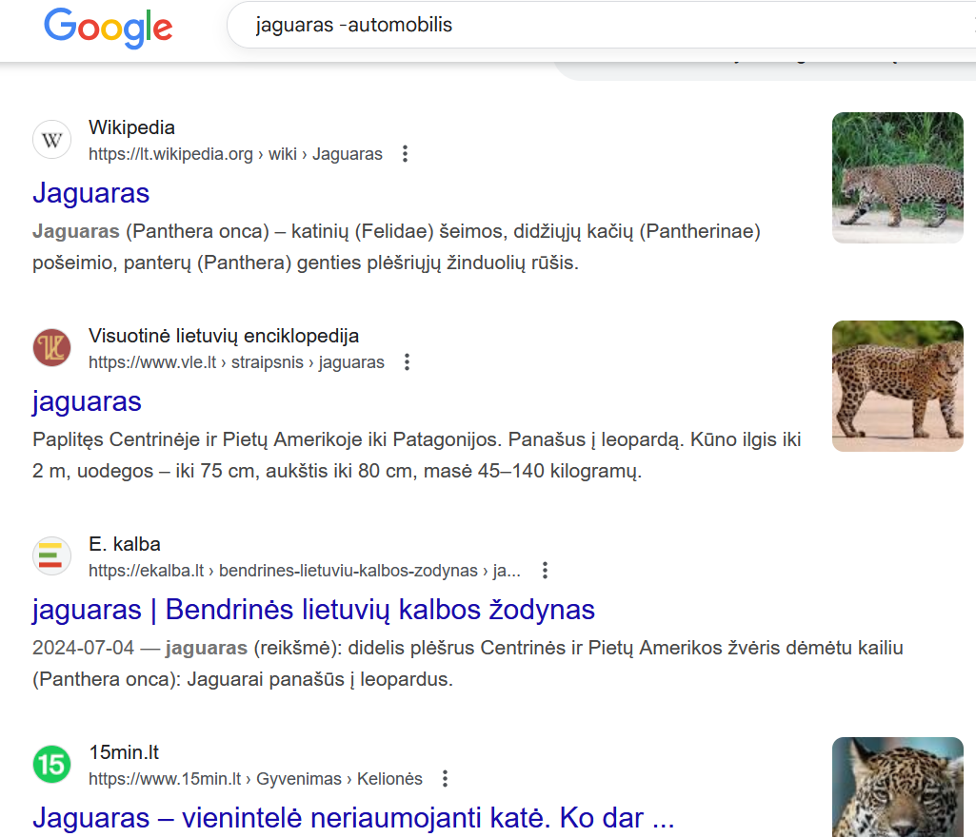
Paieškos operatoriai – paieškai tikslinti
Specialūs simboliai, padedantys valdyti paieškos rezultatus
Kabutės („ “): tiksliai frazei ieškoti
Minuso ženklas (-): pašalinti žodžius iš paieškos
Notes:
Vienas naudingiausių paieškos operatorių yra kabutės. Jų prireikia tada, kai ieškote kažko tiksliai taip, kaip parašėte. Tai gali būti dainos eilutė, citata iš knygos, specifinis įstatymo pavadinimas ar net kompiuterio klaidos pranešimas.
Pavyzdys: saulės elektrinių įrengimo kaina. Jei šiuos keturis žodžius įvesite be kabučių, „Google“ ieškos puslapių, kuriuose yra šie žodžiai, bet nebūtinai kartu ar ta pačia tvarka. Galite gauti straipsnį apie saulės energiją, kur kažkur paminėta kaina, o žodžio „įrengimas“ gali ir visai nebūti. Tačiau kai tik šią frazę įdedate į kabutes – "..." – „Google“ gauna aiškią komandą: „Rask man puslapius, kuriuose yra būtent ši frazė, žodis žodin, ta pačia tvarka“. Rezultatų bus mažiau, bet jie bus nepalyginamai tikslesni. Tai ypač galinga ieškant technikos terminų ar oficialių dokumentų pavadinimų.
Dar vienas pavyzdys, jei ieškote citatos „Būti ar nebūti“. Be kabučių gausite daugybę straipsnių apie Hamletą, o su kabutėmis – puslapius, kur ši frazė yra pacituota tiesiogiai.
Kitas svarbus įrankis – minuso ženklas. Jis veikia kaip filtras, leidžiantis pašalinti iš rezultatų visą nereikalingą „triukšmą“. Tai ypač naudinga, ieškomas žodis turi kelias reikšmes arba kai norite išvengti tam tikro konteksto. Pavyzdyje ieškoma informacija apie gyvūną jaguarą -automobilis. Įvedus tik žodį jaguaras, „Google“ pateiks rezultatus tiek su gyvūnu, tiek ir su mašinos marke. Užuot skaičius dešimtis straipsnių, kuriuose ir ieškant informacijos tik apie laukinį žvėrį, tiesiog „Google“ nurodoma: „Rodyk man viską apie jaguarą, kaip žvėrį, bet išmesk bet kokį rezultatą, kuriame minimas žodis „automobilis“.“
Labai svarbu atkreipti dėmesį: tarp minuso ženklo ir žodžio, kurį norite pašalinti, neturi būti tarpo. Rašote: -žodis, o ne - žodis.
Kaip tai gali būti pritaikoma kasdienybėje:
Ieškote obuolių pyrago recepto, bet nemėgstate cinamono? Rašykite: „obuolių pyrago receptas -cinamonas“.
Domitės išmaniaisiais telefonais, bet nenorite „Apple“ produktų? Rašykite: „geriausi išmanieji telefonai -iphone -apple“.
Planuojate kelionę į Italiją, bet jau buvote Romoje? Rašykite: „lankytinos vietos italijoje -roma“.
Du paprasti simboliai – kabutės ir minusas – paverčia paiešką iš bendrinės į tikslesnę. Naudodami kabutes jūs įtraukiate tai, kas būtina, o naudodami minusą – pašalinate tai, kas nereikalinga. Tai yra pagrindiniai įrankiai, leidžiantys jums kontroliuoti paieškos rezultatus.
Skaidrėje pateiktas pavyzdys (ekrano kopija) kaip minuso ženklas gali pateikti tikslingesnius atsakymus.

Slide 10
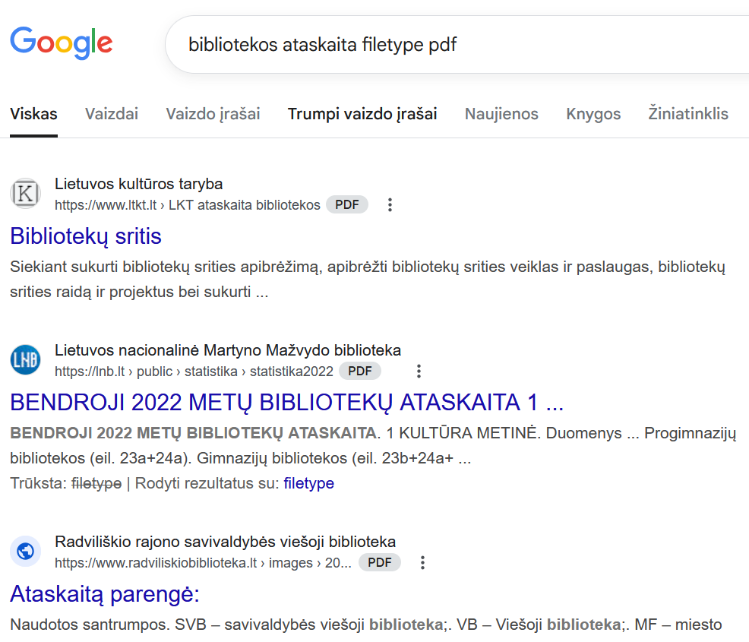
Patarimai efektyviai paieškai
Paieška pagal failo tipą: ieškokite konkretaus formato dokumentų.
Prie paieškos frazės pridėkite filetype:pdf (arba doc, ppt ir t. t.)
Tikrinkite rašybą: taisyklinga rašyba svarbi ieškant specifinių terminų, pavadinimų, retų žodžių
Notes:
Šioje skaidrėje dalyviai supažindinami su patarimais, kaip paiešką padaryti dar efektyvesnę. Patarimai, kaip ieškoti geriau – paieška pagal failo tipą. Reikia rasti oficialų dokumentą, mokslinį straipsnį, įmonės metinę ataskaitą ar galbūt kažkieno prezentaciją. Dažniausiai tokia informacija nėra publikuojama kaip paprastas interneto puslapis. Ji būna PDF, „Word“ ar „PowerPoint“ formato failuose. Čia ir praverčia operatorius filetype. Nurodote „Google“, kad ieškote ne bet kokių rezultatų, o tik tų, kurie yra tam tikro formato failai. Kaip matote pavyzdyje, jei ieškote ataskaitos, užklausa bibliotekos ataskaita filetype:pdf filtruos visus tinklaraščio įrašus, naujienų straipsnius ir paliks tik PDF dokumentus. Taupo laiką.
Šis operatorius labai universalus. Pavyzdžiui:
Jei esate studentas ir ieškote paskaitų skaidrių, galite rašyti: „rinkodaros pagrindai filetype:ppt“.
Jei ieškote dokumento šablono, kurį galėtumėte redaguoti, bandykite: „projekto plano šablonas filetype:doc“.
O jei ieškote duomenų rinkinio, galbūt pravers: „lietuvos demografiniai duomenys filetype:xls (Excel formatui)“.
Patarimas tikrinti rašybą gali pasirodyti akivaizdus. Juk „Google“ visada ištaiso mano klaidas. Taip, dažniausiai taiso. Jei parašysite „kaip iskepti bulvinius blynus“, „Google“ puikiai supras, ką turite omenyje.
Tačiau situacija kitokia, kai ieškote labai specifinės informacijos. „Google“ automatinis taisymas veikia remdamasis populiariausiomis paieškomis. Kaip tai atrodo? Pavyzdžiui:
Specifinio mokslinio termino. Pavyzdžiui, medicininio preparato pavadinimo.
Retos pavardės ar istorinio asmens.
Konkretaus įstatymo ar dokumento kodo.
Prekės modelio numerio.
Įsivaizduokite, kad ieškote informacijos apie retą augalą lotynišku pavadinimu. Jei padarysite klaidą, „Google“ gali „pataisyti“ jūsų užklausą į panašiai skambantį, bet daug populiaresnį žodį, ir jūs niekada nerasite to, ko iš tiesų ieškojote. Jūs būsite nukreipti į bendresnius rezultatus, o jums reikalinga informacija liks paslėpta.

Slide 11
PRAKTINĖ UŽDUOTIS

Slide 12
Užduotis (pradedantiesiems)
Situacija: Norite vakarienei pasigaminti ką nors skanaus iš vištienos, bet neturite daug laiko ir norėtumėte panaudoti grietinėlę, kurios turite šaldytuve.
Atlikite Google paiešką pagal raktinius žodžius:
naudodami tik 1 raktinį žodį;
naudodami 2 ir daugiau raktinių žodžių.
Kokie rezultatai?
Notes:
Skaidrėje pateikta paprasta užduotis atlikti paiešką pagal raktinius žodžius. Pateikta situacija ir ką reikia daryti. Tikslas – pademonstruoti, kaip konkretumas ir keli raktiniai žodžiai keičia paieškos rezultatus.
Galima atlikti kartu su auditorija. Kaskart komentuojant gautus rezultatus.
Pirmas žingsnis (bloga paieška). Į „Google“ paiešką įveskite vieną žodį: vištiena.
Komentaras. Kiek daug rezultatų. Čia yra visko: vištienos auginimas, rūšys, bendri receptai, Vikipedija. Rasti tai, ko reikia, būtų sunku ir užtruktų laiko.
Antras žingsnis (geresnė paieška). Patikslinkite paiešką, pridėdami kelis raktinius žodžius: vištienos receptas.
Komentaras. Dabar matome tik receptus. Bet jų vis dar tūkstančiai – kepta, virta, troškinta...
Trečias žingsnis (gera paieška). Pridėkite dar daugiau konkretumo pagal pateiktą scenarijų: greitas vištienos receptas su grietinėle.
Komentaras. Dabar rezultatai yra būtent tai, ko reikia. Matomi receptai, kurie yra greitai paruošiami ir kuriuose naudojama grietinėlė. Sutaupyta laiko.

Slide 13
Užduotis (pažengusiesiems)
Situacija A: Raskite skaitymo skatinimo akcijos „Vasara su knyga“ 2022 m. šūkį.
Situacija B: Raskite obuolių pyrago receptą be cinamono.
Atlikite paieškas pagal pateiktas situacijas.
Kokius paieškos operatorius naudosite? Kodėl?
Kokius rezultatus gavote?
Notes:
Sudėtingesnė užduotis. Tikslas – išmokyti praktiškai naudoti paieškos operatorius: kabutes ir minuso ženklą.
Užduoties eiga. Galima atlikti kartu su auditorija. Kaskart komentuojant gautus rezultatus.
Situacija A. Kabutės. Rasti skaitymo skatinimo akcijos „Vasara su knyga“ 2022 m. šūkį.
Teisingas sprendimas. Į paiešką reikia įvesti frazę su kabutėmis: "Vasara su knyga 2022" šūkis
Komentaras. Be kabučių „Google“ pateikia galybę rezultatų, kuriuose yra net 2025 m. akcijos informacija. Kabutės privertė ieškoti tikslios frazės ir greitai parodė teisingą atsakymą – „Įkvėpk knygų magijos!“
Situacija B. Minusas. Raskite obuolių pyrago receptą, bet taip, kad rezultatuose nebūtų minima apie cinamoną.
Teisingas sprendimas. Į paiešką reikia įvesti: obuolių pyrago receptas -cinamonas.
Komentaras. Įvedus žodžius „obuolių pyragas receptas“, galima rasti galybę įvairiausių receptų, kai kuriuose bus ir cinamonas. Naudodami minuso ženklą, mes nurodėme „Google“: „Pateik man obuolių pyrago receptus, kuriuose nebūtų cinamono.“ Taip mes akimirksniu atsifiltravome nereikalingą informaciją.

Slide 14
Paieškos rezultatų tipai – organiniai (1)
Rezultatai, kuriuos Google atrenka ir surikiuoja natūraliai remdamasis jų svarba ir atitiktimi paieškos užklausai
Rodomi paieškos puslapyje iškart po mokamų reklaminių skelbimų
Notes:
Paieškos rezultatai – tai paieškos sistemos tinklalapių, rodomų atsakant į tam tikrą paieškos užklausą, sąrašas. Juose gali būti organinių rezultatų, mokamų rezultatų, paveikslėlių, vaizdo įrašų ir kitų funkcijų.
„Google“ paieškos rezultatai yra skirstomi į du pagrindinius tipus: mokamus ir organinius.
Organiniai rezultatai (angl. Organic Search) – tai yra „natūralūs“, neužsakyti paieškos rezultatai. „Google“ algoritmas nusprendžia, kurie puslapiai yra naudingiausi ir tinkamiausi atsakyti į jūsų užklausą, ir juos surikiuoja pagal svarbą. Tai visi „paprasti“ rezultatai, esantys po mokamų skelbimų bloko (informaciniai straipsniai, forumai, naujienų portalai, parduotuvės ir kt.)
„Google“ naudoja sudėtingą algoritmą, kuris vertina šimtus faktorių, kad nustatytų puslapio vietą. Svarbiausi iš jų:
Prasmingumas. Ar puslapio turinys (tekstas, antraštės, paveikslėliai) tiksliai atitinka jūsų paieškos žodžius?
Autoritetas ir patikimumas. Ar svetainė yra laikoma patikimu šaltiniu savo srityje? Ar į ją veda nuorodos iš kitų gerų svetainių?
Vartotojo patirtis. Ar svetainė greitai kraunasi, ar yra pritaikyta mobiliesiems telefonams, ar joje lengva naršyti?
Organiniai rezultatai dažnai laikomi patikimesniais ir objektyvesniais. Jei svetainė yra aukštai organinėje paieškoje, tai reiškia, kad „Google“ ją laiko vertingu informacijos šaltiniu ta tema, o ne todėl, kad kažkas už tai sumokėjo. Įmonės ir kūrėjai deda daug pastangų (tai vadinama SEO – optimizavimu paieškos sistemoms), kad jų puslapiai atsidurtų kuo aukščiau organinėje paieškoje.
Papildoma informacija: https://support.google.com/google-ads/answer/1722080?hl=lt

Slide 15
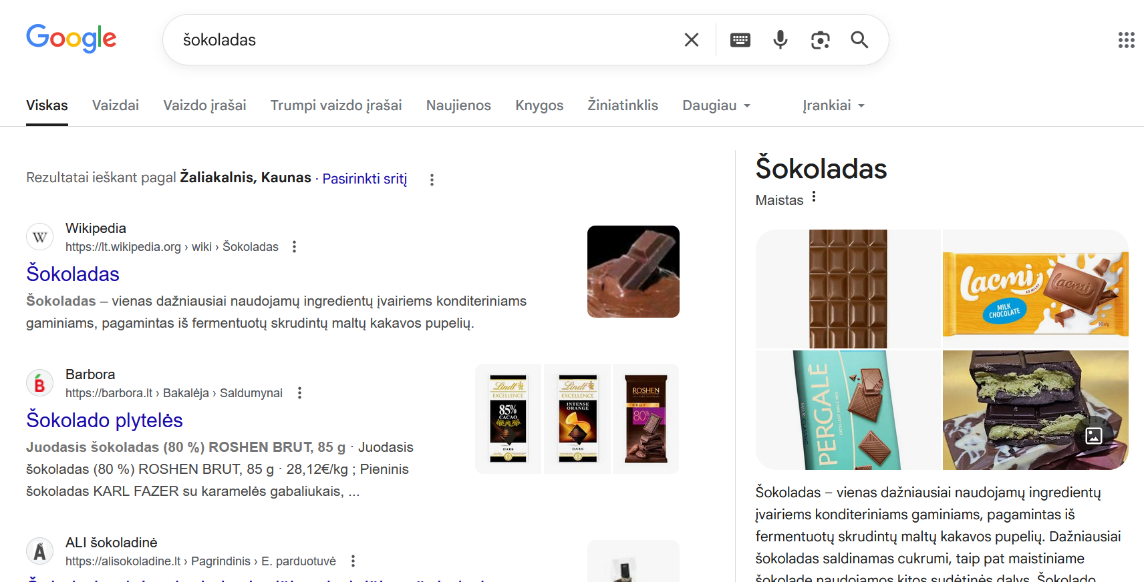
Paieškos rezultatų tipai – organiniai (2)
Notes:
Skaidrėje matoma ekrano nuotrauka „Google“ paieškos organinių rezultatų.

Slide 16
Paieškos rezultatų tipai – mokami
Pažymėti žymeniu „Remiama“
Rodomi paieškos viršuje
Rezultatai nebūtinai yra nepatikimi, tačiau svarbu juos vertinti kritiškai
Notes:
Šioje skaidrėje pristatomi mokami „Google“ paieškos rezultatai. Mokami rezultatai (Skelbimai / angl. Paid Search), juos dar galima vadinti reklama. Įmonės moka „Google“, kad jų nuorodos būtų rodomos paieškos rezultatų viršuje (kartais ir apačioje), kai vartotojai ieško tam tikrų raktažodžių.
Kaip juos atpažinti? Prie nuorodos visada bus aiški žyma „Remiama“ (angliškoje versijoje „Ad“). Anksčiau būdavo naudojama žyma „Skelbimas“. Dažniausiai jie užima pirmąsias 1–4 pozicijas paieškos rezultatų puslapyje, virš organinių rezultatų. Kartais jie gali būti ir puslapio apačioje. Gali būti ne tik tekstinės nuorodos, bet ir prekių skelbimai su nuotrauka, kaina ir parduotuvės pavadinimu.
Tai yra pagrindinis „Google“ pajamų šaltinis. Verslai naudojasi „Google Ads“ platforma, kurioje jie „stato“ pinigus už raktažodžius. Pavyzdžiui, batų parduotuvė gali mokėti „Google“, kad kaskart, kai kas nors ieško „vyriški sportbačiai“, jų nuoroda atsirastų pirmoje vietoje. Dažniausiai mokama už paspaudimą (angl. Pay-Per-Click, PPC).
Šie rezultatai nebūtinai yra patys geriausi ar labiausiai atitinkantys jūsų užklausą. Jie yra daugiausia sumokėję, kad ten atsidurtų. Jie dažniausiai veda į komercinius puslapius, kur siekiama jums ką nors parduoti.
Papildoma informacija: https://support.google.com/google-ads/answer/1722080?hl=lt

Slide 17
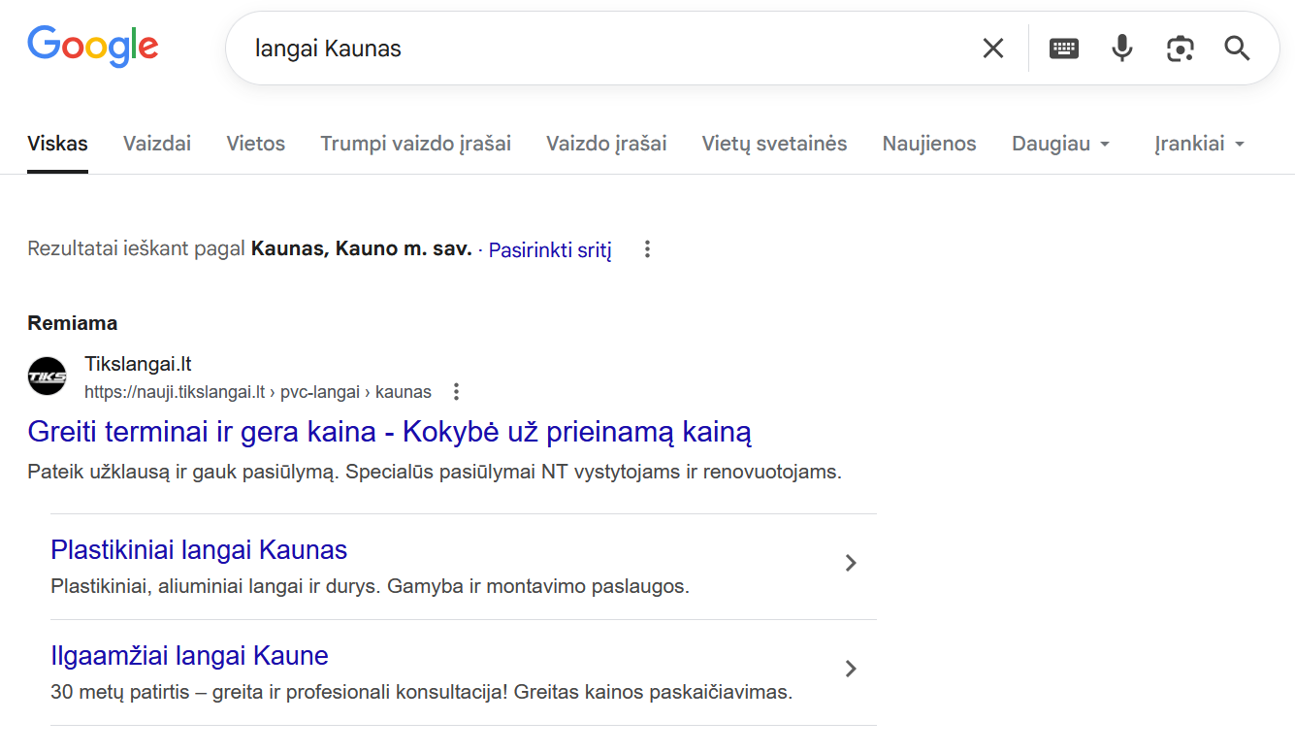
Paieškos rezultatų tipai – mokami
Notes:
Šioje skaidreje matomas pavyzdys, kaip atrodo „Google“ paieškos mokami rezultatai. Žymimi žymeniu „Remiama“ ir rodomi paieškos rezultatų viršuje.

Slide 18
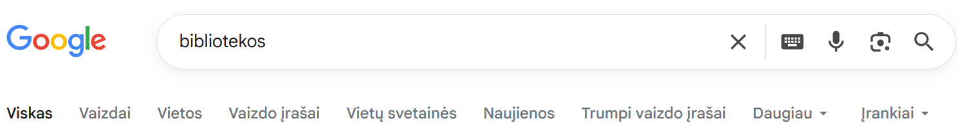
Google paieškos įrankiai
Tai filtrų rinkinys, patikslinantis ir siaurinantis paieškos rezultatus pagal tam tikrus kriterijus
Atsiranda po paieškos juosta, kai jau matomi pirmieji rezultatai
Notes:
Skaidrėje pristatomi „Google“ paieškos filtrų rinkinys. Po paieškos laukeliu esantys filtrai leidžia akimirksniu surūšiuoti rezultatus pagal turinio tipą. Tai vienas paprasčiausių būdų patikslinti paiešką.
Viskas. Standartinis paieškos rodinys, apimantis visų tipų rezultatus (straipsnius, nuotraukas, vaizdo įrašus).
Vaizdai. Rodo tik nuotraukas, paveikslėlius, schemas ir kitą vaizdinę medžiagą. Puikiai tinka, kai ieškote vizualios informacijos.
Vaizdo įrašai. Palieka tik vaizdo klipus iš „YouTube“, „Vimeo“ ir kitų platformų. Naudinga ieškant instrukcijų, apžvalgų ar paskaitų.
Vietų svetainės. Filtruoja rezultatus, palikdamas tik su konkrečia vieta susijusias interneto svetaines.
Naujienos. Atrenka tik straipsnius iš naujienų portalų ir žiniasklaidos priemonių. Idealus pasirinkimas ieškant naujausios informacijos apie aktualius įvykius.
Vietos. Rodo rezultatus tiesiogiai „Google Maps“ žemėlapyje. Naudokite, kai ieškote konkrečios vietos adreso, įmonės ar maršruto.
Trumpi vaizdo įrašai. Naujesnis filtras, skirtas ieškoti trumpo formato vaizdo įrašų, tokių kaip „Shorts“, „Reels“ ar „TikTok“.
Daugiau. Išskleidžiamas meniu, kuriame rasite papildomų filtrų, tokių kaip „Žiniatinklis“, „Finansai“.
Įrankiai. Paspaudus šį mygtuką, atsiranda papildomi nustatymai, priklausantys nuo to, kurį filtrą jau pasirinkote. Jie leidžia patikslinti paiešką dar labiau.
Pavyzdžiui, pasirinkus „Vaizdai“, „Įrankiai“ leis filtruoti pagal dydį, spalvą, tipą (pvz., piešinys, GIF) ar naudojimo teises.
Pasirinkus „Naujienos“ ar „Viskas“, „Įrankiai“ leis filtruoti pagal laiką (paskutinė valanda, savaitė, metai) ir kalbą.

Slide 19
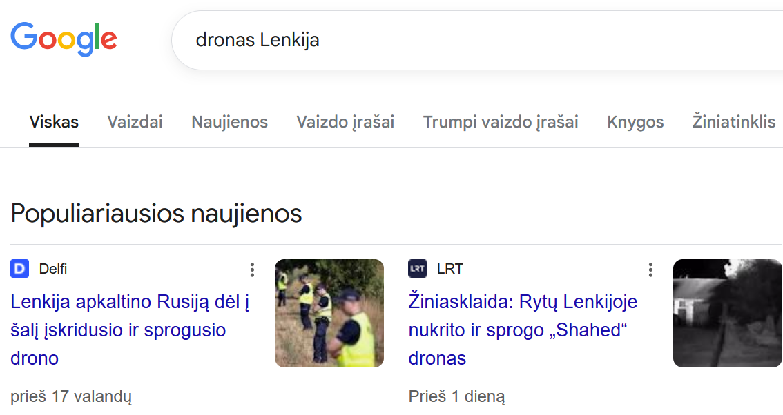
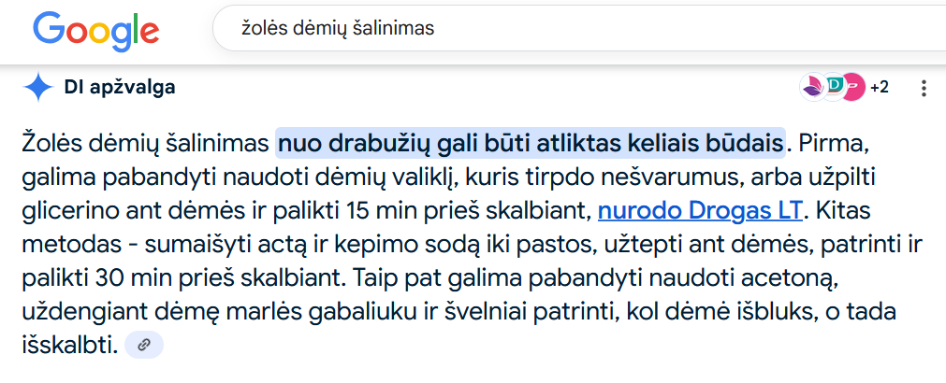
Kiti paieškos rezultatų tipai
Populiariausios naujienos
Vaizdų paketas
Video rezultatai
Žinių informacinis skydelis
Žmonės taip pat klausia
Paryškintas atsakymas
DI apžvalga
Notes:
„Google“ paieškos rezultatų puslapis pilnas įvairių specializuotų blokų ir formatų. Jie sukurti tam, kad pateiktų atsakymus greičiau ir patogiau, dažnai net neatidarant jokios svetainės.
Populiariausios naujienos. Tai speciali skiltis, kurioje rodomos pačios naujausios ir aktualiausios naujienos, susijusios su jūsų paieškos raktažodžiu. Šie rezultatai atrenkami iš patikimų naujienų portalų (pvz., Delfi, 15min, LRT ir kt.). Skiltis dažniausiai atsiranda ieškant informacijos apie neseniai įvykusius įvykius, politines aktualijas ar populiarias asmenybes.
Vaizdų paketas. Tai eilutė arba blokas vaizdų, susijusių su paieškos užklausa. „Google“ supranta, kad kai kurioms paieškoms (pvz., ieškant daiktų, vietų, gyvūnų) vizualinė informacija yra itin svarbi. Paspaudus ant bet kurio vaizdo, vartotojas nukreipiamas į „Google“ vaizdų paiešką.
Kaip atrodo: horizontali vaizdų juosta arba tinklelis su keliomis nuotraukomis.
Pavyzdys, kada atsiranda: ieškant „Trakų pilis“, „auksaspalvis retriveris“ arba „gražiausi Lietuvos ežerai“.
Video rezultatai. Panašiai kaip vaizdų paketas, tai yra specializuoti rezultatai, rodantys vaizdo įrašus, dažniausiai iš „YouTube“ platformos. Jie ypač dažni ieškant instrukcijų („kaip padaryti...“), apžvalgų, muzikos ar reportažų.
Kaip atrodo: dažniausiai tai 3 vaizdo įrašų karuselė su miniatiūra, pavadinimu, trukme ir platforma (pvz., „YouTube“).
Pavyzdys, kada atsiranda: ieškant, kaip surišti kaklaraištį, iPhone 15 apžvalgos arba Džordanos Butkutės dainos.
Žinių skydelis. Tai informacinis langas, kuris atsiranda paieškos rezultatų dešinėje pusėje (kompiuteryje). Jame pateikiama apibendrinta informacija apie konkretų objektą: žmogų, vietą, organizaciją, knygą, filmą ir t. t. Duomenys surenkami iš įvairių šaltinių, pavyzdžiui, Vikipedijos. Tikslas – pateikti svarbiausius faktus vienoje vietoje.
Kaip atrodo: informacija dešinėje su pavadinimu, trumpu aprašymu, nuotraukomis ir pagrindiniais faktais (pvz., gimimo data, sostinė, įkūrimo metai).
Žmonės taip pat klausia. Tai interaktyvi skiltis, kurioje pateikiami klausimai, susiję su jūsų pradine paieška. Paspaudus ant klausimo, išsiskleidžia trumpas atsakymas, paimtas iš konkrečios svetainės. Ši funkcija padeda vartotojams patikslinti savo paiešką arba rasti atsakymus į susijusius klausimus, apie kuriuos jie galbūt net nepagalvojo.
Kaip atrodo: sąrašas klausimų, kuriuos galima išskleisti.
Paryškintas atsakymas. Tai pats ryškiausias rezultatas, kartais vadinamas „nuline pozicija“, nes rodomas pačioje paieškos rezultatų viršūnėje, net aukščiau už pirmąją organinę nuorodą. „Google“ ištraukia trumpą ir konkretų atsakymą į vartotojo klausimą tiesiai iš svetainės turinio ir pateikia jį specialiame rėmelyje. Tai gali būti pastraipa, sąrašas (punkteliais arba numeruotas) arba lentelė.
Kaip atrodo: rėmelis pačiame viršuje su tekstu ir nuoroda į šaltinį.
DI apžvalga (sugeneruoti atsakymai). Paieškos rezultatų viršuje vis dažniau galite pamatyti specialų bloką, kuriame atsakymą pateikia ne nuoroda, o pats dirbtinis intelektas (DI).
Tai dirbtinio intelekto (DI) sukurta apžvalga – trumpas, apibendrintas atsakymas į jūsų užklausą, pateikiamas pačiame paieškos puslapio viršuje.
Apibendrintas tekstas: DI išanalizuoja informaciją iš kelių patikimų šaltinių ir pateikia esmę vienoje vietoje.
Nuorodos į šaltinius: pateiktoje apžvalgoje matysite nuorodas į tinklalapius, iš kurių DI paėmė informaciją, kad galėtumėte pasigilinti patys.
Koks jo tikslas? Pateikti greitą atsakymą į sudėtingesnius klausimus, kad jums nereikėtų lankytis keliuose skirtinguose puslapiuose norint susidaryti bendrą vaizdą.
Svarbu atsiminti: tai vis dar nauja technologija. Nors dažniausiai informacija yra tiksli, kartais DI gali klysti arba netiksliai interpretuoti duomenis. Visada kritiškai vertinkite gautą atsakymą ir, jei informacija svarbi, patikrinkite ją paspaudę ant pateiktų šaltinių nuorodų.
Skaidrėje pateikti ekrano kopijų pavyzdžiai, kuriuose matomi rezultatai, gauti pasirinkus skirtingus filtrus.

Slide 20
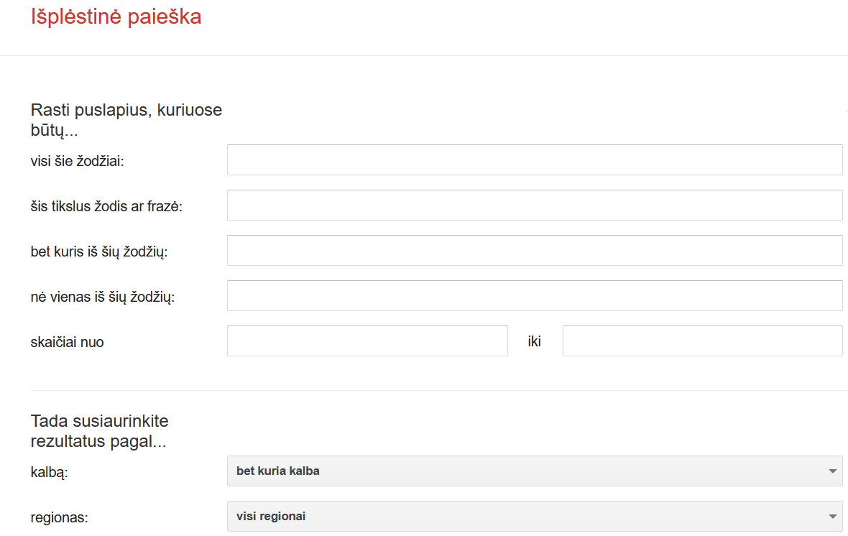
Google išplėstinė paieška
Google puslapis – forma, leidžianti naudotis paieškos filtrais, operatoriais vienoje vietoje
Leidžia patikslinti žodžius
Susiaurinti paiešką
Filtruoti pagal kitus kriterijus
(pvz.: kalbą, regioną, naudojimo teises)
Notes:
Specialus „Google“ puslapis-forma, leidžiantis naudotis visais paieškos filtrais ir operatoriais vienoje vietoje, nerašant sudėtingų komandų paieškos laukelyje. Skaidrėje pateikta „Google“ išplėstinės paieškos ekrano kopija. Kada tai naudingiausia? Kai atliekate sudėtingą tyrimą, ieškote labai specifinio dokumento ar norite maksimaliai kontroliuoti paieškos rezultatus. Atlikus pirminę paiešką, rinktis filtrą „Įrankiai“ ir „Išplėstinė paieška“.
Ką ji leidžia padaryti?
Patikslinti žodžius:
Ieškoti tikslios frazės (atstoja kabutes „ “).
Pašalinti nenorimus žodžius (atstoja minusą -).
Ieškoti žodžių, iš kurių bent vienas turi būti rezultate (operatorius OR).
Susiaurinti paiešką pagal šaltinį:
Konkrečioje svetainėje: raskite informaciją tik viename tinklalapyje (pvz., ieškoti tik lrt.lt domene).
Pagal failo tipą: lengvai pasirinkite, ar ieškote PDF, DOC, PPT ar kito formato failų.
Filtruoti pagal kitus kriterijus:
Pagal kalbą, regioną ar paskutinio atnaujinimo datą.
Pagal naudojimo teises (ypač naudinga ieškant paveikslėlių, kuriuos galima legaliai naudoti).

Slide 21
PRAKTINĖ UŽDUOTIS

Slide 22
Užduotis
Rasti oficialų dokumentą – LR darbo kodeksą. Naujausios, galiojančios redakcijos, kuri paskelbta Teisės aktų registre, ir gauti PDF formatu.
Atlikti paprastą paiešką
Atlikti paiešką su operatoriais
Atlikti išplėstinę paiešką
Notes:
Dalyviams pateikiama sudėtinė užduotis atlikti paiešką sujungiant kelis paieškos tipus. Tikslas – sujungti įgytas žinias ir atlikti sudėtingą, realią paiešką. Išmokti naudotis „Google“ išplėstinės paieškos puslapiu kaip alternatyva paieškos operatoriams.
Pirmas bandymas: paprasta paieška (ką darytų dauguma).
Užduotis dalyviams: į „Google“ paiešką įveskite: „Darbo kodeksas pdf“.
Parodykite rezultatų įvairovę: daug, yra nuorodų į PDF, bet iš kur jos? Iš advokatų kontorų, naujienų portalų, galbūt net pasenusios versijos. Kaip žinoti, kuri yra oficiali ir naujausia? Problema: paprasta paieška duoda daug rezultatų, bet ne visada tuos, kuriais galime pasitikėti.
Antras bandymas: paieška su operatoriais (efektyvus būdas)
Užduotis dalyviams: dabar patikslinkite paiešką, kad ji būtų kuo tikslesnė. Raskite dokumentą, kuris būtų tik iš e-tar.lt svetainės. Prisiminti operatorius, leidžiančius ieškoti konkrečioje svetainėje ir pagal failo tipą.
Sprendimas: „Darbo kodeksas" site:e-tar.lt filetype:pdf
Rezultatas: vos kelios, bet ypač tikslios nuorodos tiesiai į tai, ko reikia.
Trečias bandymas: išplėstinė paieška
Užduotis dalyviams: atlikti lygiai tą pačią paiešką, bet nenaudoti jokių operatorių paieškos laukelyje. Vietoj to rinktis išplėstinės paieškos puslapį ir užpildyti formos laukelius identiškam rezultatui gauti.
Sprendimas:
Nueiti į „Išplėstinę paiešką“.
Lauke „Ši tiksli frazė“ įrašyti: „Darbo kodeksas“.
Lauke „Svetainė arba domenas“ įrašyti: „e-tar.lt“.
Nustatymuose „Failo tipas“ pasirinkti: „Adobe Acrobat PDF (.pdf)“.
Paspausti „Išplėstinė paieška“.
Išplėstinės paieškos puslapis yra kaip paieškos asistentas. Kai žinote, ko norite, bet neprisimenate konkrečių operatorių, ši forma padės. Tai ypač naudinga sudėtingoms, daugiasluoksnėms paieškoms.
Yra du būdai pasiekti tą patį tikslą: greitasis (su operatoriais) ir patogusis (su „Išplėstinės paieškos“ forma).

Slide 23
Kodėl svarbu vertinti informaciją?
Ne visa informacija internete yra teisinga, patikima ar aktuali
Dezinformacijos ir melagingų naujienų pavojus
Atsakingas informacijos vartojimas
Notes:
Šiuolaikiniame pasaulyje, kur informacijos srautai yra milžiniški, ypač svarbu visą informaciją vertinti kritiškai, nes ne viskas, kas pasiekiama internete, yra teisinga, patikima ar aktualu. Dezinformacija ir melagingos naujienos kelia realų pavojų, formuodamos klaidingas nuomones ir net skatindamos neigiamas emocijas ar veiksmus. Atsakingas informacijos vartojimas reiškia gebėjimą atskirti faktus nuo nuomonių, tikrinti šaltinius ir atpažinti manipuliacines taktikas. Kritinis mąstymas leidžia mums nepasiduoti klaidinančiai informacijai, priimti pagrįstus sprendimus ir efektyviau naršyti sudėtingoje informacinėje erdvėje. Todėl svarbu būti sąmoningais vartotojais, kurie ne aklai pasitiki, o kruopščiai analizuoja gaunamą informaciją.

Slide 24
Informacijos vertinimo kriterijai. Šaltinis (I)
Svetainė
Ar svetainės adresas atrodo profesionaliai?
Nėra rašybos klaidų?
Domeno galūnės
Kas yra svetainės autoriai / savininkai?
Ar pateikta kontaktinė informacija?
Kokie tikslai? Ar yra požymių apie galimą šališkumą?
Notes:
Skaidrėje pristatomi informacijos vertinimo kriterijai. Svetainė – šis kriterijus padeda nustatyti svetainės patikimumą, objektyvumą ir bendrą kokybę. Jie veikia kaip filtras, padedantis atskirti profesionalų turinį nuo propagandos, melagienų ar tiesiog nekokybiškos informacijos. Rimtos organizacijos, naujienų portalai ar institucijos investuoja į aiškų, lengvai įsimenamą ir su jų veikla susijusį domeną.
Geras ženklas: adresas yra trumpas, aiškus ir atspindi svetainės pavadinimą ar tematiką. Pavyzdžiui: www.lrt.lt, www.vu.lt, www.smm.lt.
Raudona vėliava (įspėjamasis ženklas):
Klaidingas URL adresas. Vienas iš pagrindinių netikros svetainės požymių – neteisingai parašytas URL adresas. Sukčiai gali šiek tiek pakeisti URL pavadinimą ir bandyti imituoti patikimą šaltinį siekdami platinti melagienas arba vykdyti sukčiavimo (angl. phishing) atakas. Pvz.: www.delfi-naujienos.com arba www.lrytas.info (vietoj .lt)
Pertekliniai žodžiai: adresai, kuriuose vartojami sensacingi žodžiai, pvz., www.visiska-tiesa-jums.net arba www.sokiruojantys-faktai.org, dažnai rodo nepatikimumą ir bandymą paveikti emociškai.
Skaičiai ir brūkšneliai: nors kartais naudojami legitimiai, ilgi, sudėtingi adresai su daug skaičių ir brūkšnelių (pvz., www.sveikata-patarimai-101.com) dažnai būdingi žemos kokybės turinio svetainėms.
Domeno galūnė (pvz.: .lt, .com, .org) suteikia pirminę informaciją apie svetainės tipą ir kilmę, nors tai nėra absoliuti taisyklė.
.lt, .lv, .ee ir kt.: nacionaliniai domenai. Rodo, kad svetainė orientuota į konkrečios šalies auditoriją.
.gov (Lietuvoje dažnai .lrv.lt, .sam.lt ir pan.): vyriausybinės institucijos. Informacija laikoma oficialia ir patikima, tačiau gali atspindėti vyriausybės poziciją (politinį kontekstą).
.edu (Lietuvoje universitetai turi savo domenus, pvz., .vu.lt, .vdu.lt): švietimo įstaigos. Dažniausiai patikimas šaltinis akademiniams tyrimams, moksliniams straipsniams.
.org: organizacijos. Dažnai tai ne pelno siekiančios organizacijos, asociacijos, fondai. Svarbu: šios organizacijos gali turėti labai aiškią misiją ir būti šališkos. Pavyzdžiui, gyvūnų teisių organizacijos svetainė pateiks informaciją iš savo perspektyvos. Reikia tirti pačios organizacijos tikslus.
.com, .net: komerciniai domenai. Tai labiausiai paplitusios galūnės, kurias gali naudoti bet kas – nuo didžiausių pasaulio korporacijų ir naujienų portalų (google.com, nytimes.com) iki asmeninių tinklaraščių ar sukčių. Pati galūnė nieko nepasako apie patikimumą – reikia vertinti kitus kriterijus.
.info, .biz, .xyz: šias galūnes dažnai naudoja abejotinos reputacijos svetainės, nes jos yra pigios ir lengvai prieinamos.
Atsakomybė ir skaidrumas yra patikimumo pagrindas. Jei svetainės kūrėjai slepiasi, kyla klausimas – kodėl?
Geras ženklas:
Aiški „Apie mus" (About Us) skiltis. Joje pristatoma organizacija, jos misija, vertybės ir istorija.
„Redakcija" arba „Komanda" skiltis. Nurodomi konkretūs autoriai, redaktoriai, jų pareigos, kartais net biografijos ir kompetencijos. Tai rodo, kad už turinį atsako konkretūs žmonės.
Kontaktinė informacija. Pateiktas fizinis adresas, telefono numeris, oficialus el. pašto adresas (ne @gmail.com ar pan.). Tai rodo, kad organizacija yra reali ir pasiekiama.
Raudona vėliava:
Anonimiškumas. Nėra jokios informacijos apie autorius ar organizaciją. Straipsniai pasirašyti slapyvardžiais arba visai nepasirašyti.
Jokios kontaktinės informacijos. Yra tik anoniminė kontaktų forma arba jos nėra išvis.
Vagystė. Svetainė teigia esanti žinoma organizacija, bet kontaktiniai duomenys ar adresas neatitinka oficialios informacijos.
Kiekviena svetainė turi tikslą. Suprasti tą tikslą yra raktas į teisingą informacijos interpretavimą. Tikslai gali būti:
Informuoti (pvz., naujienų portalai, enciklopedijos). Siekiama objektyviai pateikti faktus.
Įtikinti (pvz., politinės partijos svetainė, interesų grupės, nuomonių tinklaraštis). Siekiama paveikti skaitytojo nuomonę.
Parduoti (pvz., internetinė parduotuvė, produkto apžvalgų svetainė). Siekiama paskatinti pirkti prekę ar paslaugą.
Pramogauti (pvz., satyros portalas, humoro svetainė).
Šališkumo požymiai, į kuriuos reikia atkreipti dėmesį:
Emocionali ir vertinanti kalba. Vartojami tokie žodžiai: „skandalinga“, „šokiruojantis“, „gėdinga“, „neįtikėtina“. Objektyvūs šaltiniai vengia tokių epitetų ir leidžia faktams kalbėti patiems už save.
Vienpusis požiūris. Pateikiama tik viena argumento pusė, ignoruojami arba menkinami kontrargumentai. Patikimas šaltinis dažnai pristato kelias nuomones.
Nuomonės pateikiamos kaip faktai. Autorius savo įsitikinimus pristato kaip neginčijamą tiesą, nenurodydamas, kad tai yra jo asmeninė nuomonė.
Akivaizdus finansinis interesas. Svetainė pilna reklamų, ypač susijusių su straipsnių tema. Straipsniai, pavadinti „Geriausi produktai svoriui mesti“, dažnai yra paslėpta reklama. Ieškokite žymų „Remiamas turinys“ arba „Partnerio nuoroda“.
Sąmokslo teorijų elementai. Vartojami neapibrėžti terminai, tokie kaip „jie“, „elitas“, „globalistai“, kurie neva viską valdo. Kaltinami slapti priešai be konkrečių įrodymų.
Aiški politinė ar ideologinė kryptis. Svetainė nuolat palaiko vieną politinę jėgą ir kritikuoja visas kitas.

Slide 25
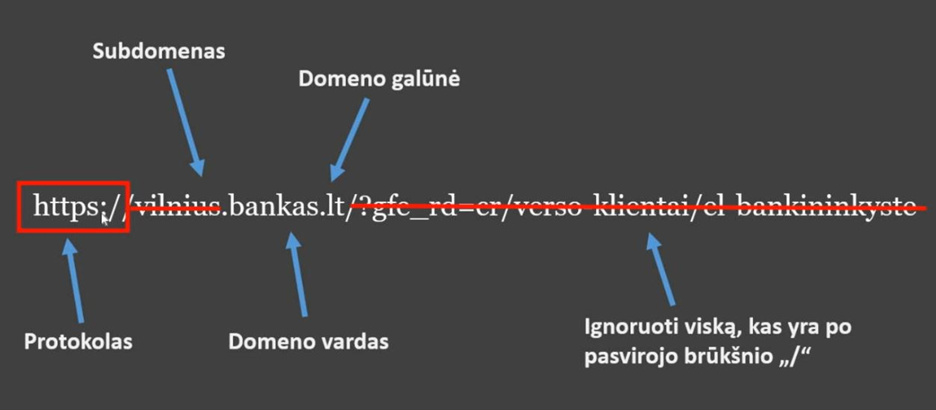
Kaip atskirti patikimas svetaines?
Notes:
Skaidrėje pateiktas pavyzdys, į ką atkreipti dėmesį svetainės adrese.

Slide 26
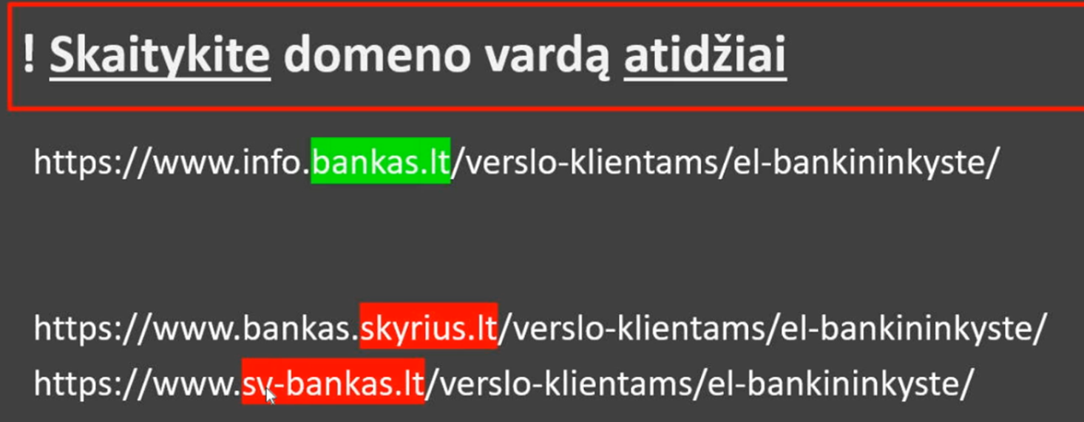
Kaip atskirti patikimas svetaines?
Notes:
Skaidrėje pateikiamo svetainių adresų pavyzdžiai.

Slide 27
PRAKTINĖ UŽDUOTIS

Slide 28
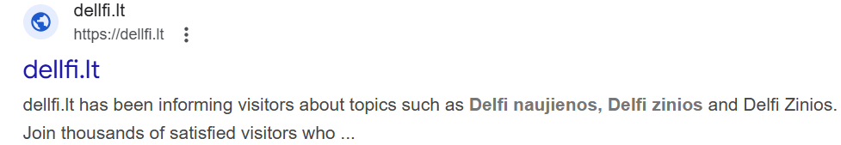
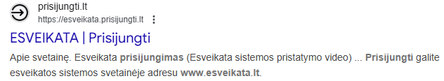
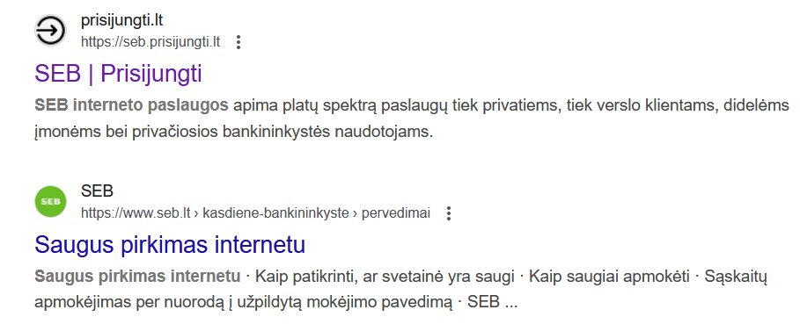
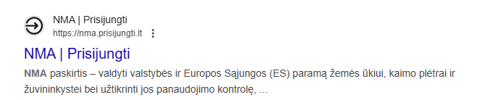
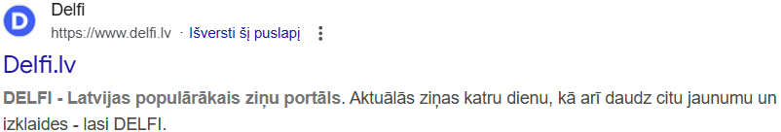
Atpažinkite, kurios svetainės tikros, kurios fiktyvios? Kodėl?
Notes:
Skaidrėje pateikti svetainių URL adresai. Dalyviai pagal įgytas žinias turi įvardinti, kurios, jų manymu, tikros, kurios apgaulingos.
Priminti dalyviams, į ką svarbu atkreipti dėmesį, siekiant įvertinti, ar matoma svetainė tikra, neapgaulinga: svarbus domeno adresas, ar nėra klaidinimų URL adrese. Jei atverta svetainė, atkreipti dėmesį, ar joje matoma perdėtai daug reklamos, galbūt trikdo iššokantys langai (Pop up), ar yra klaidų svetainė saprašyme, ar nurodyta kontaktinė informacija ir kt.
Svarbu paminėti, kad jungiantis prie svetainių, kuriose reikia suvesti savo duomenis, prisijungimus, ar atliekant bankines operacijas, rekomenduojama tų svetainių adresus suvesti iš karto į naršyklės adreso laukelį, o ne ieškoti per „Google“ paieškos rezultatus. Kadangi sukurta daug apgaulingų svetainių, tam, kad galima būtų išvilioti iš žmonių pinigus ar pasisavinti kitus svarbius asmens duomenis. (1 pav. nors Delfi portalą žino visi, tačiau šiuo atveju verta atkreipti dėmesį į dvi „l“ raides, taip pat aprašymas nelietuviškas. 2 pav. su Esveikata taip pat yra fiktyvi svetainė. Atkreiptinas dėmesys, kad per šią svetainę prisijungti.lt neva galima prisijungti ir prie banko, ir prie „esveikatos“ ar kitų svarbių svetainių.
Atkreipkite dalyvių dėmesį į pateiktą informaciją 25 ir 26 skaidrėje, kur parodyta, kad po domeno pavadinimo turi būti galūnė lt ar kita, o šiuose pavyzdžiuose po domeno ESVEIKATA, NMA ar SEB dar matote papildomą užrašą prisijungti. Tai rodo, kad svetainė nėra tikra.

Slide 29
Informacijos vertinimo kriterijai. Šaltinis (II)
Autorius
Kas parašė straipsnį / informaciją? Ar nurodytas autorius?
Ar autorius yra tos srities ekspertas?
Ar autorius turi interesų konfliktą?
Notes:
Autorius – vienas svarbiausių filtrų. Prieš gilinantis į turinį, būtina išsiaiškinti, kas yra informacijos siuntėjas.
Kas parašė straipsnį / informaciją? Ar nurodytas autorius? Anonimiškumas yra didelis pavojaus signalas. Kai autorius nenurodytas, niekas neprisiima atsakomybės už teiginių teisingumą. Tai gali reikšti, kad informacija yra nepatikrinta, šališka arba sąmoningai klaidinanti.
Pavyzdys. Straipsnis, pasirašytas konkretaus žurnalisto (pvz., Vardenis Pavardenis, LRT.lt), yra kur kas patikimesnis nei tekstas, kurio autorius yra „Sveikatos Patarimų Svetainės Redakcija“ arba išvis nenurodytas.
Ar autorius yra tos srities ekspertas? Kompetencija yra svarbus patikimumo rodmuo. Ne kiekvieno nuomonė yra vienodai patikima. Ieškokite įrodymų, kad autorius išmano temą, apie kurią rašo.
Kaip patikrinti?
Išsilavinimas ir profesija. Ar medicinos tema rašo gydytojas ar tinklaraštininkas? Ar apie ekonomiką kalba ekonomikos profesorius ar tiesiog entuziastas? Ar autorius dirba toje srityje? Ar yra publikavęs mokslinių straipsnių? Ar priklauso pripažintoms profesinėms organizacijoms? Įveskite autoriaus vardą į paieškos sistemą. Ką apie jį rašo kiti patikimi šaltiniai? Ar jis cituojamas kaip ekspertas?
Ar autorius turi interesų konfliktą? Interesų konfliktas atsiranda tada, kai autoriaus asmeniniai, finansiniai ar politiniai interesai gali paveikti informacijos objektyvumą. Pavyzdžiai: farmacijos kompanijos finansuojamas tyrimas apie naujo vaisto veiksmingumą. Nors tyrimas gali būti atliktas kokybiškai, visada yra rizika, kad nepalankūs rezultatai bus nutylėti.
Politinės partijos narys rašo straipsnį, kuriame kritikuoja oponentus. Informacija gali būti faktais paremta, bet greičiausiai bus pateikta vienašališkai. Maisto papildų pardavėjas rašo straipsnį apie vitaminų naudą, pabaigoje siūlydamas įsigyti savo produkciją.
Patikrinkite, kas yra šaltinio (portalo, leidinio) savininkas ar rėmėjas. Dažnai ši informacija pateikiama skiltyje „Apie mus“ arba straipsnio pabaigoje.

Slide 30
Informacijos vertinimo kriterijai. Šaltinis (II)
Šaltinio informacijos pagrindimas
Ar teiginiai pagrįsti faktais, tyrimais, nuorodomis į pirminius šaltinius?
Ar skiriasi faktai nuo nuomonių?
Notes:
Šaltinio informacijos pagrindimas. Ar teiginiai pagrįsti faktais, tyrimais, nuorodomis į pirminius šaltinius? Patikimas turinys ne tik pateikia teiginius, bet ir įrodo juos. Argumentai be įrodymų yra tik tušti žodžiai. Ieškoti: nuorodų į pirminius šaltinius (moksliniai tyrimai (publikuoti recenzuojamuose žurnaluose), oficiali statistika (pvz., Lietuvos statistikos departamento, Eurostato duomenys), vyriausybinių institucijų ataskaitos, teismų sprendimai. Konkretūs duomenys: vietoj „daug žmonių serga“ – „praėjusiais metais šia liga sirgo 15 000 žmonių, remiantis Higienos instituto duomenimis. Ekspertų citatos: cituojami konkretūs, įvardyti savo srities specialistai.
Atkreipti dėmesį į ne aiškias formuluotes: „Mokslininkai nustatė...“ (kurie mokslininkai? kur publikuotas tyrimas?), „sakoma, kad...“, „visi žino, jog...“. Asmeninė patirtis nėra universalus įrodymas „Mano kaimynei padėjo, vadinasi, tai veikia“...
Ar skiriasi faktai nuo nuomonių? Geras autorius ir patikimas šaltinis aiškiai atskiria, kas yra patikrinamas faktas, o kas – jo asmeninė interpretacija ar nuomonė. Teiginys, kurį galima patikrinti ir įrodyti arba paneigti.
Pavyzdys: „Lietuvos plotas yra 65 300 km².“
Nuomonė – asmeninis požiūris, įsitikinimas ar vertinimas, kurio negalima objektyviai patikrinti. Pavyzdys: „Lietuva yra pati gražiausia šalis pasaulyje.“
Kaip atskirti? Nuomones dažnai išduoda signaliniai žodžiai: „manau“, „mano nuomone“, „atrodo“, „tikėtina“, „geriausias“, „blogiausias“, „apgailėtina“, „nuostabu“. Propaganda ir manipuliaciniai tekstai dažnai pateikia nuomones kaip neginčijamus faktus.
Tonas ir kalba. Ar kalba yra neutrali ir dalykiška, ar emocionali, sensacinga? Tokie žodžiai kaip „šokiruoja“, „neįtikėtina“, „visa tiesa, kurią slepia“, gausūs šauktukai, didžiosios raidės – tai manipuliacijos požymiai, kuriais siekiama paveikti jūsų emocijas, o ne protą.

Slide 31
PRAKTINĖ UŽDUOTIS

Slide 32
Užduotis
Aukščiausia Lietuvos vieta Aukštojo kalnas (kalva)
Gyventi kaime yra geriau negu mieste
Vyriausybės sprendimas įvesti automobilių taršos mokestį klaidingas
Lietuva yra Europos Sąjungos ir NATO narė
Birštonas gražiausias Lietuvos miestas
Notes:
Pagalvoti, kurie iš pateiktų teiginių yra faktai, o kurie tik nuomonė. Pabandyti pagrįsti. Faktas – tai teiginys, kurio teisingumą galima patikrinti ir objektyviai įrodyti. Faktai remiasi duomenimis, stebėjimais, patikimais šaltiniais (pvz., oficialia statistika, moksliniais tyrimais, dokumentais). Raktiniai žodžiai: skaičiai, datos, konkretūs įvykiai, oficialūs pavadinimai, patvirtinti duomenys.
Nuomonė – tai asmeninis požiūris, vertinimas, įsitikinimas ar jausmas. Nuomonės negalima objektyviai įrodyti kaip teisingos ar klaidingos, nes ji priklauso nuo subjektyvios perspektyvos. Ji dažnai išreiškiama, kaip kas yra „gerai“, „blogai“, „gražu“, „geriausia“ ar „teisinga“.
Pvz., aukščiausia Lietuvos vieta yra Aukštojo kalnas (kalva) – tai faktas. Galima patikrinti oficialiuose žemėlapiuose, enciklopedijoje, žinynuose.
Pvz., gyventi kaime yra geriau negu mieste – tai nuomonė. „Geriau“ priklauso nuo asmens prioritetų (ramybė, gamta vs. karjeros galimybės, pramogos). Tai yra gyvenimo būdo pasirinkimo vertinimas, o ne faktas.
Pvz., vyriausybės sprendimas įvesti automobilių taršos mokestį klaidingas – nuomonė. Žodis „klaidingas“ išreiškia vertinimą. Kiti gali manyti, kad šis sprendimas yra teisingas ir reikalingas aplinkosaugai. Abi pusės gali pateikti argumentų, tačiau pats teiginys lieka požiūriu.
Pvz., Lietuva yra Europos Sąjungos ir NATO narė – tai faktas. Narystės faktas yra užfiksuotas tarptautinėse sutartyse ir oficialiuose organizacijų dokumentuose.
Pvz., Birštonas gražiausias Lietuvos miestas – nuomonė. Grožis yra subjektyvus vertinimas. Kitam žmogui gražiausias miestas gali būti Kaunas, Klaipėda ar Nida. Nėra objektyvaus kriterijaus „grožiui“ išmatuoti.

Slide 33
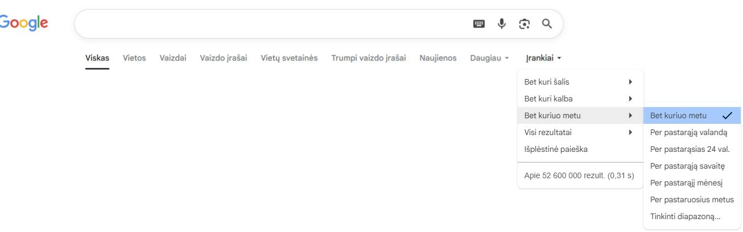
Informacijos vertinimo kriterijai. Data
Kada informacija paskelbta ar kada atnaujinta?
Ar informacija vis dar aktuali?
Google paieškos įrankiai: filtravimas pagal datą
Notes:
Informacijos paskelbimo ar atnaujinimo data yra esminis rodiklis, padedantis nustatyti jos patikimumą, tikslumą ir, svarbiausia, aktualumą. Pasenusi informacija gali būti ne tik nenaudinga, bet ir klaidinanti ar net žalinga.
Kodėl data yra svarbi? Pavyzdžiai.
Mokslas ir technologijos. Šiose srityse atradimai vyksta nuolat. Vakarykštė tiesa šiandien gali būti paneigta. Pavyzdžiui, medikų patarimas, paskelbtas prieš 10 metų, gali būti pasenęs ir nebeatitikti šiuolaikinių gydymo standartų. Technologijų apžvalga, senesnė nei metai, praranda beveik visą savo vertę.
Naujienos ir politika. Pasaulis keičiasi kasdien. Straipsnis apie politinę situaciją, parašytas prieš savaitę, gali nebeatspindėti dabartinės realybės dėl naujų įvykių, priimtų sprendimų ar pasikeitusių aljansų.
Teisė ir finansai. Įstatymai, mokesčių tarifai, reguliavimai ir rinkos sąlygos nuolat kinta. Remtis pasenusiu teisiniu ar finansiniu patarimu gali turėti rimtų neigiamų pasekmių.
Statistika ir duomenys. Demografiniai, ekonominiai ar socialiniai duomenys greitai sensta. Naudojant 5 metų senumo statistiką apie nedarbo lygį, daromos išvados bus netikslios.
Kada data yra mažiau svarbi? Yra temų, kurioms laikas daro mažesnę įtaką.
Istoriniai įvykiai. Napoleono karų analizė, parašyta prieš 20 metų, vis dar gali būti aktuali (nors nauji atradimai gali ją papildyti).
Filosofija, klasikinė literatūra. Fundamentalios idėjos ir kūrinių analizės sensta lėčiau.
Bendri patarimai. Straipsniai apie laiko planavimą ar streso valdymą gali išlikti aktualūs ilgą laiką.
Pagrindiniai klausimai, kuriuos turite sau užduoti:
Kada ši informacija buvo paskelbta? Ieškokite datos straipsnio viršuje arba apačioje.
Ar ji buvo atnaujinta? Kartais šalia originalios datos būna prierašas „Atnaujinta: [data]“. Tai geras ženklas, rodantis, kad turinio autorius rūpinasi jo aktualumu.
Ar mano tema yra jautri laikui? Ar ieškau informacijos apie naujausią telefoną, ar apie Senovės Romos architektūrą?
Ar yra naujesnių šaltinių šia tema? Greita paieška su datos filtru gali padėti atsakyti į šį klausimą.
Kaip filtruoti paieškos rezultatus pagal datą „Google“? „Google“ paieškos įrankiai leidžia labai paprastai ir efektyviai susiaurinti paieškos rezultatus pagal laikotarpį.
Pirmas žingsnis. Atlikite pradinę paiešką
Įveskite į „Google“ paieškos laukelį jus dominančią frazę. Pavyzdžiui: dirbtinio intelekto naujienos. Paspauskite „Enter“ arba paieškos mygtuką.
Antras žingsnis. Atidarykite meniu „Įrankiai“ (Tools)
Po paieškos laukeliu, dešinėje pusėje, pamatysite keletą parinkčių (Visi, Vaizdai, Naujienos ir t. t.). Šalia jų raskite ir paspauskite mygtuką „Įrankiai“ (angl. Tools).
Trečias žingsnis. Pasirinkite laiko filtrą
Paspaudus „Įrankiai“, atsiras papildoma meniu eilutė. Joje pamatysite parinktį „Bet kuriuo metu“ (angl. Any time). Paspauskite ją.
Ketvirtas žingsnis. Pasirinkite norimą laikotarpį
Atsidarys išskleidžiamasis sąrašas su standartiniais laikotarpiais. Pasirinkite tą, kuris geriausiai atitinka jūsų poreikius:
Pastarąją valandą: itin aktualu ieškant karščiausių naujienų apie ką tik įvykusį įvykį.
Pastarąsias 24 valandas: tinka sekti dienos naujienas.
Praėjusią savaitę: naudinga ieškant savaitės apžvalgų ar naujausių straipsnių.
Praėjusį mėnesį: geras balansas tarp naujumo ir informacijos kiekio.
Praėjusius metus: puikiai tinka ieškant metinių apžvalgų, tyrimų ar informacijos apie technologijas.
Galima naudoti datos pasirinktinį diapazoną.
Jei standartiniai laikotarpiai netinka, galite nurodyti konkretų datų intervalą.
Sąrašo apačioje pasirinkite „Pasirinktinis diapazonas...“
Atsidariusiame lange įveskite pradžios ir pabaigos datas (formatu MM/DD/YYYY arba pasirinkite iš kalendoriaus).
Spauskite „Vykdyti“.

Slide 34
Pasvarstykime
Pagalvokite, kuriose srityse data yra svarbi?
Pateikite pavyzdžių ir pagrįskite, kodėl taip galvojate?
Notes:
Supažindinus su datos svarbumu vertinant informaciją, pasiūlyti dalyviams pagalvoti, kuriose dar srityse data turi didelę reikšmę. Leisti dalyviams patiems pagalvoti, kodėl jų pateiktiems pavyzdžiams turi būti svarbus datos naujumas. Kas būtų, jeigu naudotųsi pasenusia informacija?

Slide 35
Informacijos vertinimo kriterijai. Reklamos atpažinimas
Ne tik aiškiai pažymėta „Remiama“
Užmaskuota reklama: „remia straipsnį“, „partnerio turinys“, teigiami produkto aprašymai be kritikos
Ar svetainė perpildyta reklamų, trukdo skaityti?
Notes:
„Google“ tradicinė reklama dažniausiai yra aiškiai pažymėta „Remiama“, „Skelbimas“ arba „Ad“ (angliškai), tačiau tai tik ledkalnio viršūnė vertinant internetinio turinio patikimumą. Daug didesnę grėsmę kelia užmaskuota reklama, kuri integruojama į redakcinį turinį ir ne visuomet yra lengvai atpažįstama. Tokios frazės kaip „remia straipsnį“, „partnerio turinys“ arba netgi teigiami, nekritiški produkto aprašymai, pateikiami kaip nepriklausoma nuomonė, gali klaidinti skaitytoją ir trukdyti objektyviai vertinti informaciją. Be to, bendras svetainės perpildymas reklamomis, kurios trukdo skaityti, ne tik pablogina vartotojo patirtį, bet ir kelia abejonių dėl svetainės patikimumo bei informacijos vertės. Kritinis mąstymas ir atidumas vertinant bet kokį internetinį turinį yra būtini siekiant atskirti patikimą informaciją nuo užmaskuotos komercinės žinutės, ypač atsižvelgiant į tai, kad reklamos metodai nuolat tobulėja.

Slide 36
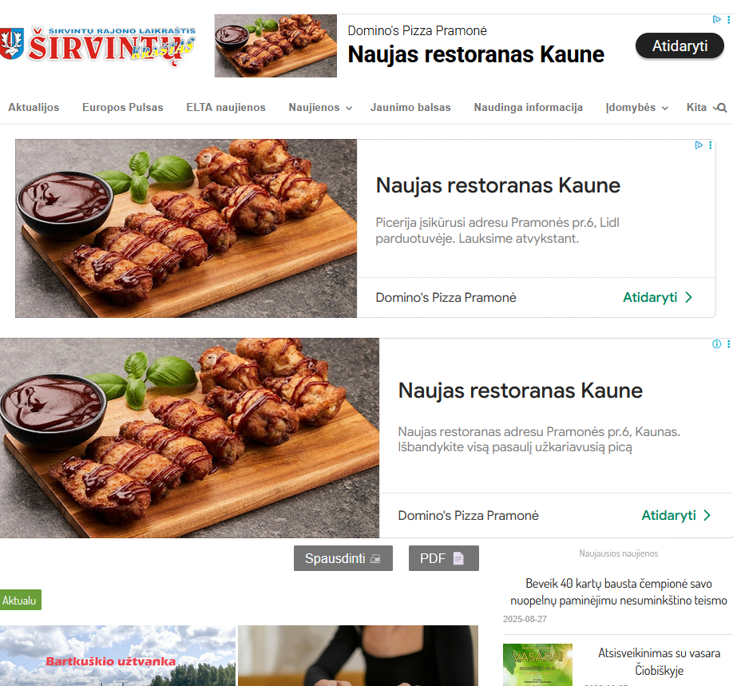
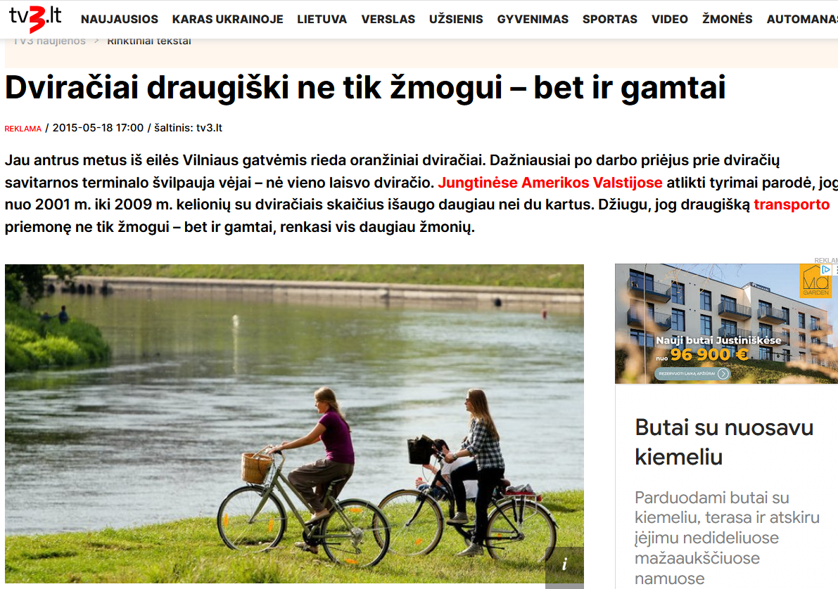
Reklama žiniasklaidoje (1)
Notes:
Skaidrėje pateikti du pavyzdžiai: 1) su gausiomis reklamomis tik atsidarius svetainę; 2) prie straipsnio matomas raudonas užrašas „Reklama“.
1 ekrano nuotrauka: šaltinis https://www.sirvinta.net/
2 ekrano nuotrauka: šaltinis https://www.tv3.lt/naujiena/lietuva/dviraciai-draugiski-ne-tik-zmogui-bet-ir-gamtai-n834972

Slide 37
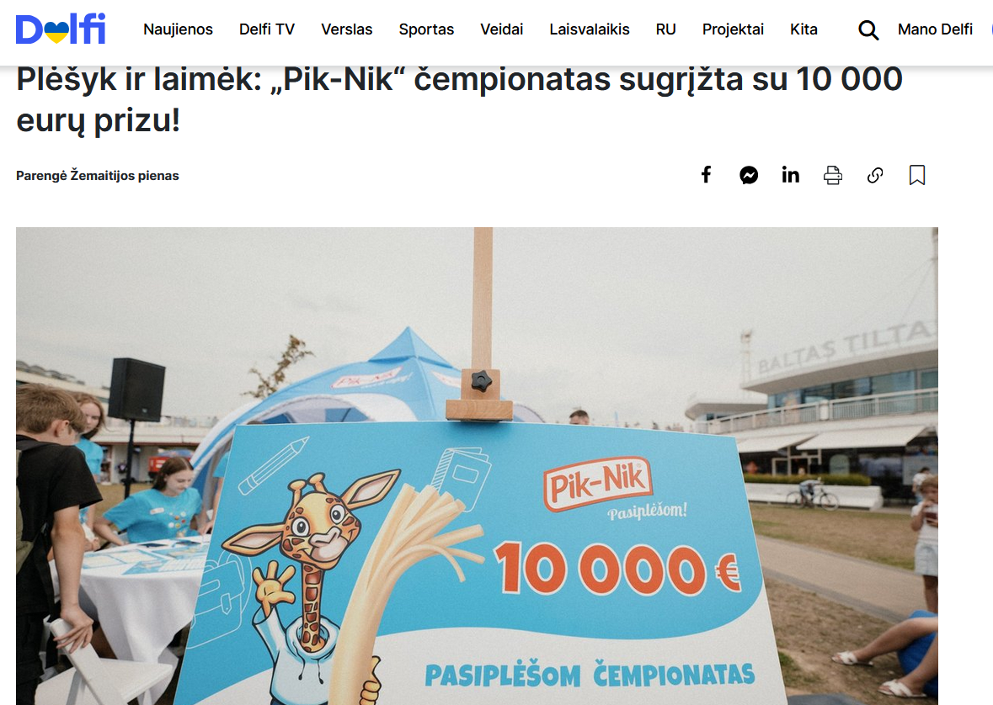
Reklama žiniasklaidoje (2)
Notes:
Skaidrėje pateiktas pavyzdys, kaip užsakomoji reklama atsispindi kai kuriose žiniasklaidos priemonėse. Prie straipsnio pažymėta „Parengė“
Ekrano nuotrauka: šaltinis https://www.delfi.lt/verslo-poziuris/verslas-pranesa/plesyk-ir-laimek-pik-nik-cempionatas-sugrizta-su-10-000-euru-prizu-120140504

Slide 38
Informacijos vertinimo kriterijai. Kryžminis tikrinimas
Jei abejojate informacija, patikrinkite ją keliuose šaltiniuose
Ypač svarbu jautrioms temoms (sveikata, finansai, politika)
Notes:
Informacijos patikimumo vertinimas yra labai svarbus norint atskirti faktus nuo klaidingos informacijos. Vienas pagrindinių principų yra kryžminis tikrinimas. Tai reiškia, kad jei abejojate gauta informacija, turėtumėte ją patikrinti bent keliuose nepriklausomuose ir patikimuose šaltiniuose. Šis procesas yra ypač svarbus, kai kalbama apie jautrias temas, tokias kaip sveikata, finansai ar politika, kur netiksli informacija gali turėti rimtų pasekmių. Jei keli šaltiniai pateikia tą pačią informaciją, jos patikimumas žymiai padidėja. Atvirkščiai, jei skirtingi šaltiniai prieštarauja vienas kitam arba informacijos visai nerandate, tai turėtų būti perspėjimas. Taigi, visada būkite kritiški ir neskubėkite priimti informacijos už gryną pinigą.

Slide 39
PRAKTINĖ UŽDUOTIS

Slide 40
Užduotis
Atlikti Google paiešką ir rasti patikimus šaltinius, kurie įrodo arba paneigia teiginį:
„Kava gali mažinti 2-o tipo diabeto atsiradimo riziką“
Notes:
Užduoties tikslas – gebėti ir žinoti, kad svarbią, aktualią, jautrią informaciją svarbu tikrinti. Dalyviams pateikti teiginį, kad kava mažina 2-o tipo diabeto atsiradimo riziką. Paklausti dalyvių, kaip jiems atrodo, ar teiginys teisingas. Tuomet atlikti paiešką „Google“. Rasti, kokie šaltiniai rašo apie kavos ir diabeto ryšį, ar tie šaltiniai moksliniai? Kas juose rašoma, kaip pagrindžiamas teiginys?
Užduotis skatins dalyvių kritinį mąstymą ir ugdys gebėjimą rastą informaciją patikrinti keliuose šaltiniuose.

Slide 41
Kaip veikia paieškos algoritmai?
Užklausos prasmė (žodžių analizavimas)
Puslapio turinys ir kokybė (aktualumas, naujumas, kokybė)
Svetainės patikimumas ir techninė būklė (autoritetas, techninė tvarka)
Vartotojo kontekstas ir personalizacija (vieta, paieškų istorija)
Notes:
„Google“ pagrindinis tikslas yra pateikti vartotojams pačius tinkamiausius ir aukščiausios kokybės paieškos rezultatus kiekvieną kartą, kai jie ko nors ieško. Šiam tikslui pasiekti „Google“ naudoja sudėtingus algoritmus, kurie analizuoja daugybę veiksnių.
Pagrindiniai vertinimo principai
Užklausos prasmė. Algoritmai pirmiausia išanalizuoja jūsų įvestus žodžius, siekdami suprasti, kokios informacijos ieškote. Jie atsižvelgia į raktinius žodžius, sinonimus ir paieškos tikslą (pvz., ar ieškote informacijos, ar norite kažką pirkti).
Puslapio turinio atitikimas ir kokybė
Aktualumas. Sistemos tikrina, ar puslapio turinyje (antraštėse, tekste) yra jūsų paieškos raktažodžiai.
Kokybė ir patikimumas. Vertinamas turinio originalumas, išsamumas ir patikimumas. Pirmenybė teikiama ekspertų sukurtam, autoritetingam turiniui.
Naujumas. Atsižvelgiama į turinio paskelbimo datą, ypač ieškant naujausios informacijos.
Svetainės patikimumas ir techninė būklė
Autoritetas. Vertinamos kokybiškos atgalinės nuorodos iš kitų patikimų svetainių, kurios veikia kaip rekomendacijos.
Techninė tvarka. Svarbūs veiksniai yra svetainės įkrovimo sparta, pritaikymas mobiliesiems įrenginiams ir saugumas (HTTPS protokolas).
Vartotojo kontekstas ir personalizacija
Vieta. Paieškos rezultatai pritaikomi pagal jūsų buvimo vietą, ypač ieškant paslaugų ar vietų (pvz., „picerijos šalia“).
Paieškų istorija. Ankstesnės jūsų paieškos ir nustatymai gali turėti įtakos rodomiems rezultatams, siekiant juos personalizuoti.

Slide 42
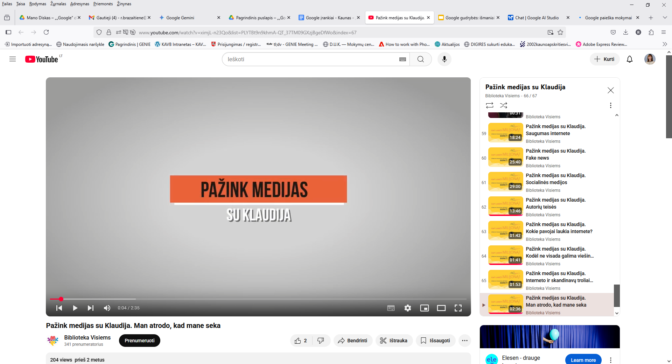
Pažink medijas su Klaudija.
Man atrodo, kad mane seka
Man atrodo mane seka
Notes:
Kodėl „Google“ apie mane daug žino? Paleisti vaizdo įrašą. Po peržiūros su dalyviais padiskutuoti, ar teko pasijusti, kad būtumėt kieno nors sekami?
Pažink medijas su Klaudija. Man atrodo, kad mane seka. (2:35 min.) Klaudija (aktorė E. Latėnaitė) kalbina VDU Viešosios komunikacijos katedros docentą Igną Kalpoką.
https://youtu.be/ximjL-n23Qo?feature=shared

Slide 43
Personalizuoti paieškos rezultatai
Google „mokosi“ iš jūsų:
Ankstesnių paieškų
Paspaustų nuorodų
Naršymo istorijos (jei sinchronizuojama)
Buvimo vietos
Privalumai: rezultatai labiau pritaikyti jūsų poreikiams
Trūkumai: nematoma platesnio informacijos spektro
Notes:
„Google“ personalizuota paieška yra sudėtingas algoritminis procesas, skirtas teikti kuo tikslesnius ir aktualesnius rezultatus kiekvienam vartotojui. Šis personalizavimas remiasi įvairiais duomenų šaltiniais, kuriuos „Google“ kaupia apie jus. Pirmiausia, jūsų ankstesnės paieškos yra itin svarbios – jei nuolat ieškote informacijos apie, tarkime, sodininkystę, „Google“ supras, kad tai yra jums aktuali sritis, ir ateityje pateiks daugiau su sodininkyste susijusių rezultatų, net jei paieškos užklausa bus platesnė. Antra, paspaustos nuorodos atskleidžia jūsų interesus ir tai, kokių tipų informacija jums yra naudingiausia. Pavyzdžiui, jei ieškodami receptų dažnai paspaudžiate nuorodas į veganiškus receptus, „Google“ ateityje bus linkusi rodyti daugiau veganiškų pasirinkimų. Trečia, naršymo istorija, jei ji yra sinchronizuojama su jūsų „Google“ paskyra, suteikia išsamų vaizdą apie jūsų lankomas svetaines ir dominančias temas, pavyzdžiui, jei dažnai skaitote naujienas apie technologijas, paieškos rezultatai gali būti labiau orientuoti į technologijų naujienas. Ketvirta, jūsų buvimo vieta yra svarbi teikiant lokalizuotus rezultatus; ieškant „kavinė“, „Google“ pirmiausia pasiūlys kavines jūsų artimiausioje aplinkoje.
Šio personalizavimo privalumas yra akivaizdus – gaunate rezultatus, kurie labiau atitinka jūsų asmeninius poreikius ir interesus, taip sutaupote laiko ir pastangų ieškodami. Pavyzdžiui, jei esate fotografas, ieškodami „nauja kamera“ greičiausiai matysite profesionalių kamerų apžvalgas, o ne paprastų išmaniųjų telefonų kamerų palyginimus. Tačiau yra ir trūkumų: didžiausias iš jų yra tas, kad galite nematyti platesnio informacijos spektro, nes algoritmas linkęs filtruoti tai, kas neatitinka jūsų nustatyto profilio. Tai gali sukurti „informacinį burbulą“, kuriame matote tik tas perspektyvas ir informaciją, kurią algoritmas laiko jums aktualia, potencialiai apriboja jūsų susidūrimą su skirtingomis nuomonėmis ar idėjomis. Siekiant išvengti pernelyg didelio personalizavimo ir gauti platesnį informacijos spektrą, galite naudoti inkognito režimą (privatų naršymą), kuris neleidžia „Google“ išsaugoti paieškos istorijos ar naršymo duomenų, taip užtikrinant neutralesnius paieškos rezultatus. Taip pat galite peržiūrėti ir koreguoti savo „Google“ paskyros nustatymus, kad valdytumėte, kokie duomenys yra naudojami personalizavimui, ir net išjungti kai kuriuos personalizavimo aspektus.

Slide 44
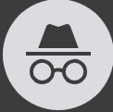
Google inkognito režimas
Neišsaugo naršymo istorijos
Ištrina slapukus ir svetainės duomenis
Neatsimena formose įvestos informacijos
BET:
Neslepia jūsų veiklos nuo interneto tiekėjo
Neslepia jūsų nuo darbdavio ar mokyklos
Neslepia jūsų nuo pačių svetainių
Notes:
Skaidrėje pristatomas „Google“ privataus naršymo režimas. Tai privatus naršymo seansas, kuris nepalieka pėdsakų jūsų įrenginyje.
Ką inkognito režimas DARO?
(Saugomas privatumas jūsų kompiuteryje)
Neišsaugo naršymo istorijos: aplankyti puslapiai neatsiranda naršyklės istorijos sąraše.
Ištrina slapukus (cookies) ir svetainės duomenis: uždarius inkognito langą, visi seanso metu sukurti slapukai yra pašalinami.
Neatsimena formose įvestos informacijos: jūsų įvesti slaptažodžiai ar asmeniniai duomenys nebus išsaugoti automatinio pildymo funkcijai.
Ko inkognito režimas NEDARO?
(Jis neužtikrina visiško anonimiškumo internete)
Neslepia jūsų veiklos nuo interneto tiekėjo: jūsų interneto paslaugų tiekėjas (pvz., Telia, Tele2) vis dar mato, kokiuose puslapiuose lankotės.
Neslepia jūsų nuo darbdavio ar mokyklos: jei naudojatės darbo ar mokyklos tinklu, administratoriai gali matyti jūsų veiklą.
Neslepia jūsų nuo pačių svetainių: svetainės, kuriose lankotės, vis dar mato jūsų IP adresą ir gali sekti jūsų veiklą seanso metu.
Kada naudinga naudoti?
Naudojantis viešu ar svetimu kompiuteriu.
Ieškant dovanų ar kitos konfidencialios informacijos, kurios nenorite matyti reklamose.
Norint prisijungti prie kelių paskyrų (pvz., dviejų skirtingų Gmail) vienu metu.
Tikrinant, kaip svetainė atrodo neprisijungusiam vartotojui.
Norint naršyti inkognito režimu, atsivėrusioje naršyklėje meniu juostoje spausti File ir pasirinkti Naujas privatus langas („Mozila“ naršyklė), „Google Chrome“ naršyklėje už paieškos juostos spausti tris taškus ir atsivėrusiame meniu pasirinkti Naujas privatus langas.

Slide 45
Pasvarstykime
Ar esate pastebėję, kad Google paieškos rezultatai kartais atrodo „per daug gerai jus pažįstantys“?
Kaip manote, ar personalizacija labiau naudinga, ar kelianti pavojų?
Ką darote (ar darytumėte), kad gautumėte įvairesnę informaciją?
Notes:
Diskusijos tikslas – padėti dalyviams atpažinti informacijos burbulus ir aido kambarius savo kasdienėje aplinkoje. Siekiama ne tik atskleisti šių reiškinių keliamus pavojus, tokius kaip visuomenės poliarizacija ir imlumas dezinformacijai, bet ir paskatinti kritiškai vertinti gaunamą turinį. Diskusija skatina dalyvius ieškoti praktinių būdų, kaip praplėsti savo akiratį. Galiausiai, norima suteikti jiems įrankius, padedančius tapti atsparesniems skaitmeninės aplinkos manipuliacijoms.
Klausimai auditorijai:
„Ką kiekvienas iš mūsų galėtume padaryti, kad bent šiek tiek „pradurtume“ savo informacinį burbulą? Kokius konkrečius, mažus žingsnius galime žengti jau šiandien?“
(Galimi atsakymai: sekti kitokios nuomonės žmones / portalus; naudoti kelis skirtingus naujienų šaltinius; kalbėtis su žmonėmis gyvai, tikrinti faktus, naudoti naršyklės inkognito režimą ir t. t.)
„Ar tai tik mūsų pačių atsakomybė? Ką turėtų daryti platformos, tokios kaip „Facebook“ ar „Google“?“
Apibendrinkite dalyvių pasiūlytas idėjas. Pabrėžkite, kad kritinis mąstymas ir informacinė higiena yra svarbiausi įrankiai kovoje su šiais reiškiniais.

Slide 46
Informacijos burbulai ir aido kambariai
Informacijos burbulai – rodoma tik ta informacija, kuri atitinka jūsų ankstesnes paieškas, nuostatas, taip apribojamas kitokios informacijos pasiekiamumas.
Aido kambarys – girdite tik savo ar panašias nuomones, o kitokios yra ignoruojamos arba blokuojamos.
Pavojai
Ribotas pasaulio matymas, nuomonių poliarizacija, sunkiau atpažinti dezinformaciją.
Notes:
Informacijos burbulai ir „aido kambariai“ yra du glaudžiai susiję šiuolaikinės skaitmeninės erdvės reiškiniai, kurie, nors ir kyla iš patogumo siekio, kelia rimtą grėsmę visuomenės mąstymui. Pavyzdžiui, jei socialiniame tinkle „Facebook“ dažnai spaudžiate „patinka“ ant įrašų, kritikuojančių tam tikrą politinę partiją, algoritmas pradės jums rodyti vis daugiau panašaus turinio, o kitų partijų pozityvias naujienas ar neutralią analizę matysite vis rečiau. Šis algoritminis filtravimas sukuria informacijos burbulą, kuris pamažu perauga į „aido kambarį“, kai pradedate sekti tik bendraminčių grupes ir draugus, kur bet kokia priešinga nuomonė yra išjuokiama arba ištrinama.
Tokioje aplinkoje jūsų įsitikinimai ne tik sustiprėja, bet ir radikalizuojasi, nes nebelieka erdvės sveikai diskusijai ar abejonei. Dėl to atsiranda ryški nuomonių poliarizacija: vienos stovyklos atstovai ima matyti oponentus ne kaip kitaip mąstančius žmones, o kaip kvailus ar net piktavališkus priešus. Būtent šioje terpėje klesti dezinformacija, nes melaginga naujiena, patvirtinanti jūsų išankstinę nuostatą (pavyzdžiui, „mokslininkai nuslėpė vakcinų žalą“), priimama be kritinio vertinimo.
Galų gale, nuolat būnant tokiose izoliuotose erdvėse, susiformuoja itin ribotas ir iškreiptas pasaulio suvokimas, kuriame atrodo, kad absoliuti dauguma žmonių mąsto lygiai taip pat kaip jūs. Tai ne tik trukdo asmeniniam tobulėjimui, bet ir silpnina demokratinės visuomenės pamatus, nes prarandamas gebėjimas rasti kompromisą ir suprasti kitokias pozicijas. Taigi, užuot ieškoję bendrų sprendimų, žmonės užsidaro savo tiesos tvirtovėse, o visuomenė skyla į nesusikalbančias gentis. Galiausiai, šis procesas griauna pasitikėjimą institucijomis, žiniasklaida ir net mokslu, nes kiekvienas „burbulas“ turi savo „ekspertus“ ir „faktus“.

Slide 47
Kaip išvengti?
Sąmoningai ieškokite įvairių informacijos šaltinių, įskaitant tuos, su kuriais galbūt nesutinkate.
Kartais naudokite privatų naršymo režimą.
Tikrinkite informaciją iš skirtingų perspektyvų.
Diskutuokite su žmonėmis, turinčiais skirtingas pažiūras.
Kritiškai vertinkite ne tik kitų, bet ir savo gaunamą informaciją.
Notes:
Skaidrėje aptariama, kaip išvengti informacijos burbulų ir poliarizacijos.
Sąmoningai ieškokite įvairių informacijos šaltinių, taip pat ir tų, su kuriais galbūt nesutinkate. Aktyviai ieškoti naujienų portalų, tinklaraščių, socialinių tinklų paskyrų ir net tinklalaidžių (podcast‘ų), kurie atstovauja skirtingoms politinėms, socialinėms ir ekonominėms pažiūroms. Nebijokite skaityti ar klausytis to, kas yra nepatogu.
Pavyzdys. Jei paprastai skaitote tik vieną naujienų portalą, pabandykite reguliariai peržiūrėti bent du ar tris kitus, kurie, jūsų nuomone, pateikia skirtingą perspektyvą. Sekite socialiniuose tinkluose žmones, kurie turi jums priešingas nuomones.
Kartais naudokite privatų naršymo režimą. Privatus naršymas neleidžia jūsų naršyklei išsaugoti slapukų ir naršymo istorijos, o tai reiškia, kad algoritmai negali naudoti jūsų ankstesnės veiklos, kad filtruotų informaciją. Išsiregistravimas iš paskyrų (pvz., „Google“, „Facebook“) taip pat padeda išvengti personalizuoto turinio. Reguliariai išvalykite savo naršyklės slapukus ir naršymo istoriją, kad sumažintumėte algoritmų įtaką.
Pavyzdys. Kartą per savaitę naršykite naujienų portalus ar socialinius tinklus privačiu režimu, kad pamatytumėte, kokią informaciją matytų naujas vartotojas.
Tikrinkite informaciją iš skirtingų perspektyvų. Prieš priimdami bet kokią informaciją kaip faktą, patikrinkite ją iš kelių skirtingų šaltinių. Atkreipkite dėmesį į tai, kaip skirtingi šaltiniai pateikia tą pačią informaciją. Ar jie pabrėžia skirtingus aspektus? Ar jie turi skirtingas interpretacijas?
Pavyzdys. Jei perskaitėte straipsnį apie naują mokslinį tyrimą, paieškokite kitų straipsnių apie tą patį tyrimą, ypač tų, kurie pateikia kritinę analizę.
Diskutuokite su žmonėmis, turinčiais skirtingas pažiūras. Aktyviai ieškokite galimybių kalbėtis su žmonėmis, kurie turi skirtingas nuomones nei jūs. Tai gali būti šeimos nariai, draugai, kolegos ar net nepažįstami žmonės internete. Svarbiausia – klausytis atidžiai ir bandyti suprasti jų perspektyvą, net jei su ja nesutinkate.
Pavyzdys. Dalyvaukite diskusijose, kurios vyksta jūsų bendruomenėje ar internete. Prisijunkite prie klubų ar organizacijų, kurios vienija žmones su skirtingais interesais ir pažiūromis.
Kritiškai vertinkite ne tik kitų, bet ir savo gaunamą informaciją. Būkite sąmoningi savo pačių šališkumui ir išankstinėms nuostatoms. Klauskite savęs, kodėl jūs linkę tikėti tam tikra informacija, o ne kita. Ar tai atitinka jūsų jau turimus įsitikinimus? Ar tai patvirtina jūsų pasaulėžiūrą? Ugdykite kritinio mąstymo įgūdžius. Mokykitės atpažinti logines klaidas, manipuliacines technikas ir propagandą.
Pavyzdys. Kai skaitote straipsnį, kuris patvirtina jūsų nuomonę, sustokite ir pagalvokite, ar yra kokių nors galimų trūkumų ar alternatyvių paaiškinimų.

Slide 48
Gemini (Google DI): generatyvinis DI – kritiškai
Notes:
Tikslas – suteikti dalyviams pagrindines žinias apie Gemini galimybes, išmokyti atpažinti jo šališkumą, klaidingą informaciją, ugdyti kritinį mąstymą ir skatinti etišką bei atsakingą DI naudojimą kasdienėje veikloje.

Slide 49

Gemini
Google sukurtas DI modelis kuria originalų tekstą, idėjas ar vaizdus, remdamasis tuo, ką yra „išmokęs“.
Mokosi iš milžiniškų duomenų kiekių ir stengiasi atkartoti duomenyse esančius modelius.
Ne tik analizuoja, bet ir generuoja – sukuria naują.
Notes:
Generatyvinis dirbtinis intelektas (DI) – tai pažangios kompiuterių sistemos, pasižyminčios gebėjimu kurti naują, originalų turinį, apimantį tekstą, vaizdus, garsą ir kitas medijos formas, užuot tik analizavusios ar atkūrusios jau egzistuojančius duomenis. Šios sistemos, tokios kaip „Google“ sukurtas DI modelis Gemini, veikia remdamosi milžiniškais apmokymo duomenų kiekiais. Jų esmė – ne tik analizuoti šiuos duomenis, bet ir atkartoti bei sintezuoti juose esančius modelius, kad būtų generuojamos naujos, unikalios išvestys. Gemini, būdamas generatyvinio DI pavyzdžiu, gali kurti naują tekstą, generuoti idėjas ar net vaizdus, atsižvelgdamas į tai, ką jis „išmoko“ iš didžiulės informacijos bazės. Tai reiškia, kad generatyvinis DI ne tik supranta, bet ir aktyviai kuria, suteikdamas naujų galimybių įvairiose srityse, nuo kūrybos iki problemų sprendimo.

Slide 50

Pažink medijas su Klaudija.
Kas yra dirbtinis intelektas?
Kas yra dirbtinis intelektas?
Notes:
Parodyti dalyviams vaizdo įrašą apie tai, kas yra dirbtinis intelektas.
Pažink medijas su Klaudija. Kas yra dirbtinis intelektas? (0:48 min.)
https://youtu.be/l7Ghf836yNQ?feature=shared

Slide 51
Gemini pasiekiamumas
Pagrindinė pokalbių sąsaja: gemini.google.com
Google produktuose: Android telefonai; Google Workspace (Gmail, Docs, Sheets ir kt.); Google paieška
Programuotojams skirtoje aplinkoje: Google AI Studio arba Google Cloud Vertex AI platformos
Mobilioji programa
Notes:
Prieiti prie Google Gemini galima keliais būdais. Paprasčiausias yra per Gemini interneto programą, apsilankius gemini.google.com ir prisijungus prie savo „Google“ paskyros. Taip pat galite atsisiųsti Gemini mobiliąją programėlę „Android“ įrenginiuose iš „Google Play“ parduotuvės, o „iPhone“ įrenginiuose galite kalbėti su Gemini naudodami Gemini programėlę mobiliesiems. Be to, Gemini integruojasi į kitas „Google“ paslaugas, tokias kaip „Gmail“ ir „Docs“, leidžiant pasiekti DI funkcijas tiesiogiai šiose programose. Taip pat per Google AI Studio: įrankis, skirtas kūrėjams prototipuoti ir išbandyti Gemini modelius. Čia galite gauti savo Gemini API raktą ir eksperimentuoti su modeliu.

Slide 52
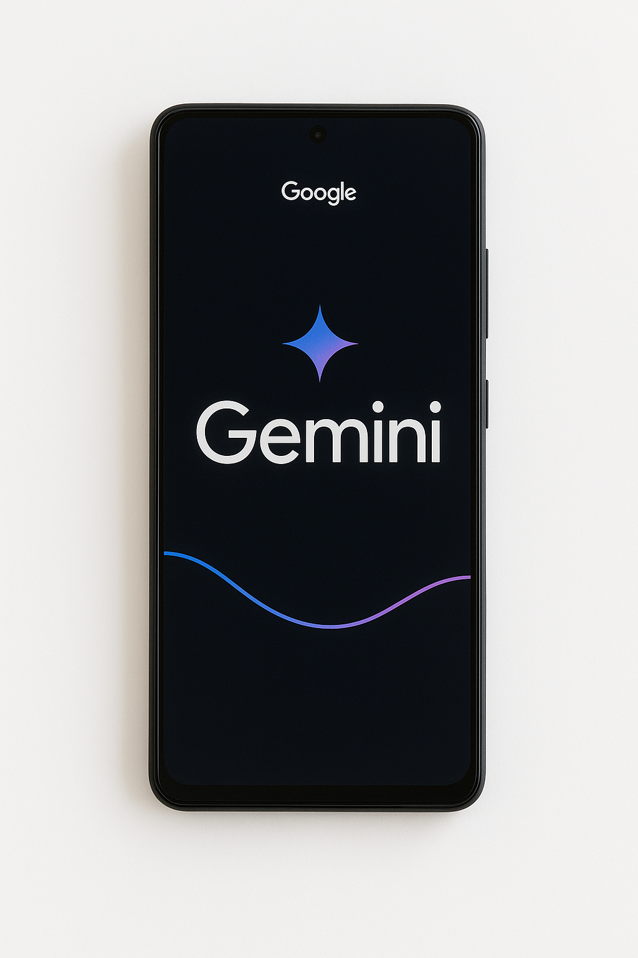
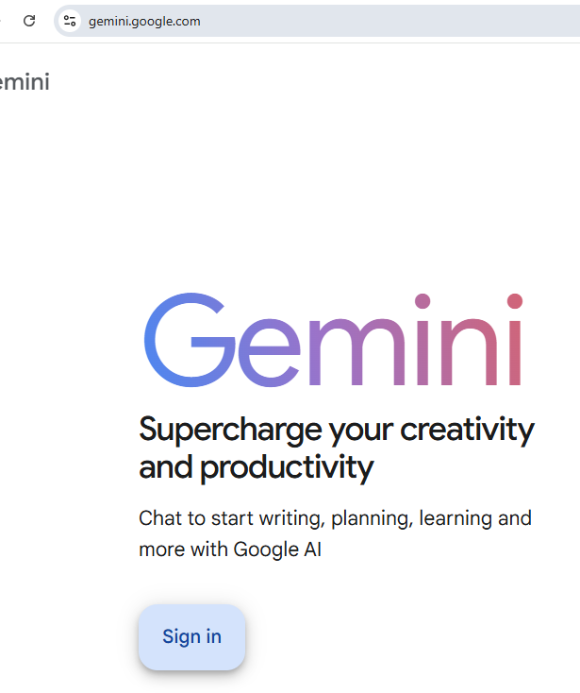
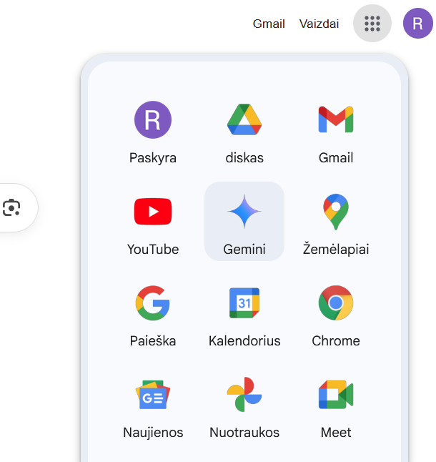
Gemini pasiekiamumas
Notes:
Skaidrėje pateikti pavyzdžiai, kaip galima pasiekti Google DI – Gemini. Prieiti prie Google Gemini galima keliais būdais. Paprasčiausias yra per Gemini interneto programą, apsilankius gemini.google.com ir prisijungus prie savo „Google“ paskyros.
Prisijungimas per Gemini interneto programą. Atidarykite savo interneto naršyklę ir adreso laukelyje įveskite gemini.google.com.
Pasirinkite prisijungimo mygtuką. Svetainės viršutiniame dešiniajame kampe pamatysite mygtuką „Prisijungti“ (angl. „Sign in“). Paspauskite jį.
Prisijunkite prie savo „Google“ paskyros. Būsite nukreipti į standartinį „Google“ prisijungimo langą. Įveskite savo „Google“ paskyros el. pašto adresą arba telefono numerį ir slaptažodį. Jei esate įjungę dviejų veiksnių autentifikavimą, patvirtinkite savo tapatybę.
Prisijungus prie savo paskyros Gemini paleidimas. Atidarykite https://www.google.com , prisijunkite prie „Google“ paskyros turimais „Google“ prisijungimo duomenimis. SVARBU. Tais pačiais prisijungti tinka visiems „Google“ produktams (Gmail, Youtube ir kt). Prisijungus viršutiniame dešiniajame kampe matote savo „Google“ paskyros piktogramą (tai reiškia, kad esate prisijungęs). Spauskite ant „Google Apps“ (9 taškiukų) meniu viršutiniame dešiniajame kampe ir pasirinkite Gemini (jei matosi). Gemini langas atsidarys automatiškai, kadangi jau esate prisijungęs prie savo „Google“ paskyros.
Gemini programos atsisiuntimas naudojant telefoną:
Android: atidarykite „Google Play“ → ieškokite Gemini → atsisiųskite.
iOS: atidarykite „App Store“ → ieškokite Gemini → atsisiųskite.
Atidarykite Gemini programą
Paspauskite Gemini piktogramą telefone.
Prisijungimas su „Google“ paskyra. Kadangi telefonas jau prijungtas prie „Google“ paskyros (pvz., Gmail ar YouTube), Gemini automatiškai pasiūlys prisijungti su ja. Pasirinkite savo paskyrą iš sąrašo.
Paleidimas. Programėlė atsidarys iškart, nereikės vėl įvesti slaptažodžio.
Pažengę vartotojai bei norintys gali bandyti savo telefone surasti bei atsisiųsti Gemini programėlę.

Slide 53
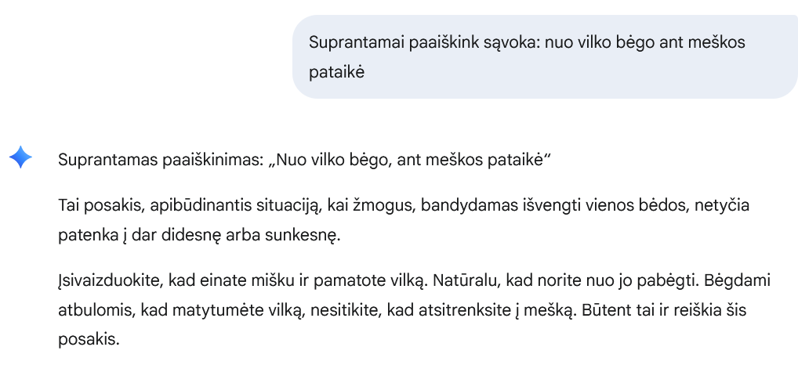
Gemini galimybės (1)
Tekstų kūrimas
Santraukų sudarymas
Klaidų taisymas
Atsakymai į klausimų
Vertimas
Notes:
Gemini galimybės apima platų kalbos apdorojimo spektrą. Prisijungiama prie Gemini su „Google“ paskyra. Kairėje pusėje pasirenkamas mygtukas Naujas pokalbis. Pagrindiniame lange apačioje rašoma užklausa konkrečiai užduočiai atlikti. Parašius užklausą spaudžiamas klaviatūroje Enter mygtukas arba programoje rodyklės simbolis.
Tekstų kūrimas. Asmeniniam naudojimui – sveikinimų ar kvietimų rengimas. Kūrybiniai tekstai: istorijų, scenarijų, tinklaraščio įrašų generavimas. Komunikacija: el. laiškų, pasiūlymų ar pranešimų rengimas.
Santraukų sudarymas. Ilgų straipsnių, darbo dokumentų ar teisinių tekstų sutrumpinimas iki esmės. Susitikimų protokolų ar pokalbių (chat’ų) santraukų rengimas. Pagalba mokantis – konspektų ar pagrindinių minčių išskyrimas.
Klaidų taisymas. Taisomi tekstai, kad atrodytų tvarkingai ir be klaidų (pvz., darbo dokumentai, CV). Pagalba, kai nesate tikri dėl gramatikos ar skyrybos. Patogu rengiant oficialius raštus ar bendravimui su įstaigomis.
Klausimų atsakymai. Greita prieiga prie faktinės informacijos (pvz., „Kas yra dirbtinis intelektas?“). Patogus paaiškinimas sudėtingesnėmis temomis paprasta kalba. Kasdienės pagalbos scenarijai – receptai, kelionių planavimas, patarimai.
Vertimas. Straipsnių, naujienų ar instrukcijų iš kitų kalbų supratimas. Pagalba keliaujant – užsienio kalbos ženklų ar meniu išvertimas.

Slide 54
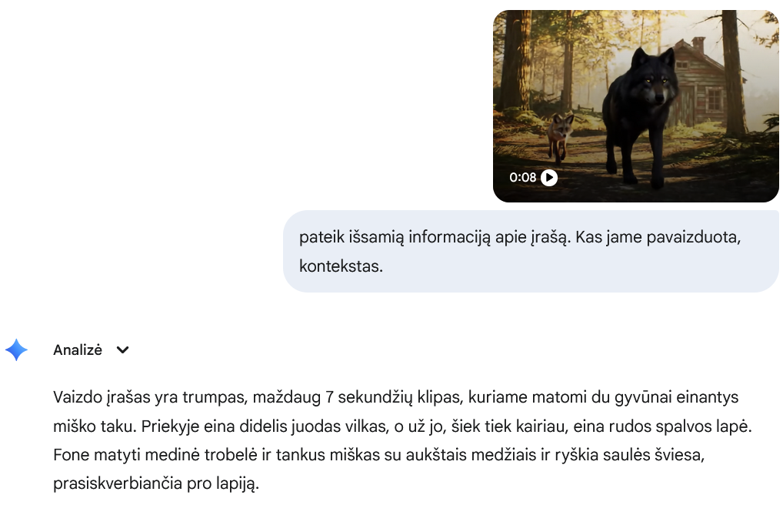
Gemini galimybės (2)
Generuoja idėjas
Kuria vaizdus
Vaizdo įrašus*
Analizuoja vaizdo, audiovizualinį,
kt. formato turinį
Programuoja
Notes:
Gemini yra puikus įrankis, padedantis generuoti naujas idėjas įvairiose srityse – nuo kūrybinių projektų iki verslo strategijų. Svarbiausia yra aiškiai suformuluoti užklausą ir nurodyti kontekstą.
Generuoja idėjas. Pagalba sugalvojant renginių, projektų ar užduočių idėjas darbe. Galimi patarimai, kaip suorganizuoti bendruomenės susitikimą ar šeimos šventę. Pasiūlymai laisvalaikiui (pvz., kelionės, hobiai).
Kuria vaizdus. Pritaikomumas. Greitai sukuriami plakatai ar kvietimai bendruomenės renginiui. Iliustracijos mokymams ar pristatymams. Paprastas būdas sukurti patrauklų paveikslėlį be grafikos žinių.
Vaizdo įrašus* (per Google AI Studio). Pritaikomumas. Pastaba. Maksimali vaizdo įrašo trukmė 8 sek. Trumpų vaizdo klipų kūrimas, pavyzdžiui, mokymams ar pristatymams. Paprastas būdas parengti vaizdinę medžiagą, kai patiems sudėtinga filmuoti.
Analizuoja vaizdo, audiovizualinį ir kt. formato turinį. Galima įkelti nuotrauką ar dokumentą, o Gemini paaiškina, kas jame yra. Susitikimų įrašai gali būti paversti santraukomis. Pagalba dirbant su daug informacijos – greitesnis turinio supratimas.
Programuoja. Pagalba IT skyriams ar darbuotojams, kuriems reikia paprastų kodų ar skaičiuoklių. Automatizuojamos pasikartojančios užduotys (pvz., duomenų apdorojimas). Mokymosi tikslais – galima paprašyti paaiškinti paprastai, kaip veikia programavimo pavyzdys.
Skaidrėje pavyzdys: Gemini duodama užklausa išanalizuoti pateiktą vaizdo įrašą.

Slide 55
Kaip klausti, kad DI atsakytų teisingai?
Konkretumas
Kontekstas
Konkretūs klausimai arba jų išskaidymas
Lūkesčiai, apribojimai
Patikslinimas
Notes:
Norint gauti tikslų atsakymą į užklausą naudojantis dirbtiniu intelektu, svarbu formuluoti ją aiškiai ir struktūruotai. „Promptas“ (angl. prompt) – tai užklausa arba komanda, kuri pateikiama dirbtiniam intelektui, norint gauti konkretų atsakymą, veiksmą ar rezultatą.
Esminiai akcentai, kaip rašyti užklausas. Konkretumas: nurodyk, ką tiksliai nori sužinoti. Vengti bendrųjų frazių („Papasakok apie tai“) – vietoj to naudoti: „Kokie yra pagrindiniai argumentai už ir prieš?“ Pvz., neaišku: „Kaip parašyti tekstą? Geriau: „Kaip rašyti motyvacinį laišką stojant į magistrantūrą Lietuvoje?“.
Konteksto suteikimas: kuo daugiau faktų apie situaciją, tuo tikslesnis atsakymas. Nurodyti, kam, kokiam tikslui, kokiu formatu reikia. Pvz., neaišku: „Paruošk pristatymą apie klimatą.“ Geriau: „Paruošk 5 skaidrių PowerPoint pristatymą apie klimato kaitos poveikį Lietuvai, skirtą 10 klasės mokiniams.“
Aiškus vienas klausimas arba išskaidyti į kelis: vengti painių klausimų su daug temų vienu metu. Pvz., painu: „Kaip galima pradėti verslą ir kaip jį reklamuoti, ir kaip gauti finansavimą?“. Geriau: 1. Kaip pradėti mažą verslą Lietuvoje?
2. Kokie reklamos kanalai efektyviausi pradedantiesiems? 3. Kur ieškoti finansavimo šaltinių pradiniam kapitalui?“.
Nurodyti apribojimus ar lūkesčius (jei reikia), pvz.: ilgio limitas, kalbos stilius, šaltiniai, formatai. Pvz.: „Parašyk 100 žodžių ilgio tekstą apie Vilnių anglų kalba, tinkamą pradedančiajam mokiniui.“
Patikslinti, jei atsakymas nepakankamas. Jei atsakymas neatsako į klausimą – patikslinkite: „Ačiū, bet gal galėtum pateikti pavyzdžių?“ arba „Norėjau daugiau techninių detalių.“

Slide 56
PRAKTINĖ UŽDUOTIS

Slide 57
Užduotis (1)
Įrašyti užklausą Gemini: „Kas yra klimato kaita?“. Sugeneruoti pirmą atsakymą.
Papildyti užklausą:
„Paaiškink paprastai, kad suprastų 5 kl. mokinys“
„Paaiškink moksliniu stiliumi, su faktais“
Palyginti gautus atsakymus. Ar skiriasi ir kuo skiriasi atsakymai?
Notes:
Užduoties tikslas – parodyti, kad Gemini gali pateikti informaciją įvairiais stiliais, priklausomai nuo užklausos formulavimo. Skatinti suvokimą, kad užklausos konkretumas nulemia atsakymo kokybę.
Dalyviai supranta, kad kuo tiksliau suformuluos klausimą, tuo naudingesnį atsakymą gaus. Informacijos palyginimas: atsakymai gali skirtis detalumu, stiliumi, pateikiamais faktais.
Kritinis vertinimas: dalyviai mokosi ne tik priimti DI atsakymą, bet ir įvertinti, ar jis tinka konkrečiai situacijai (mokymui, darbui, kasdienybei).
Atkreipti dėmesį, kad Gemini gali atsakyti paprastai arba sudėtingai – svarbiausia, kaip suformuluojamas klausimas.
Pabrėžti, kad vartotojas pats gali „nukreipti“ Gemini atsakymą – pritaikyti savo auditorijai ar poreikiui.

Slide 58
Užduotis (2)
Sugeneruoti paveikslėlį „Trakų pilis naktį“.
Sugeneruoti 2 skirtingus paveikslėlius papildant užklausą, kad įterptų tekstą į paveikslėlį.
Diskusija. Kas pasikeitė? Ar liko kontekstas?
Notes:
Tikslas – supažindinti dalyvius su Gemini galimybe generuoti vizualinį turinį pagal tekstinę užklausą. Parodyti, kad net mažos užklausos detalės (pvz., „įterpti tekstą į paveikslėlį“) pakeičia arba ne galutinį rezultatą. Skatinti kritinį mąstymą vertinant, kaip dirbtinis intelektas interpretuoja nurodymus.
Ką galima suprasti iš šios užduoties? DI lankstumas: Gemini ne tik sukuria vaizdą pagal užklausą, bet ir geba integruoti papildomus elementus (pvz., tekstą).
Konteksto išlaikymas. Svarbu stebėti, ar vaizdas vis dar atitinka pagrindinę idėją (Trakų pilis naktį), ar papildymai iškreipia kontekstą.
Praktinis pritaikomumas. Ši funkcija gali būti naudinga rengiant plakatus, kvietimus, skaidres ar edukacinę medžiagą, kai reikia greitai sugeneruoti vizualą su tekstu.
Diskusijai: dalyviai patys pastebi skirtumus tarp vaizdų ir geriau supranta, kaip užklausa daro įtaką rezultatui.

Slide 59
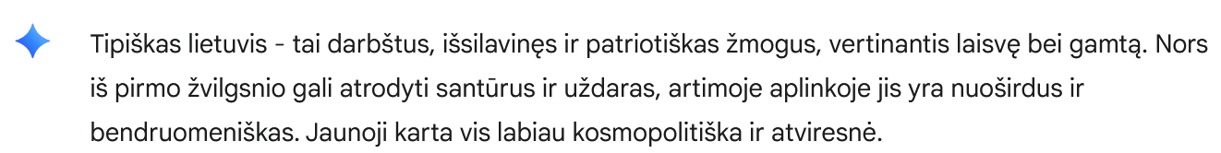
DI ribotumai (1)
Šališkumas
DI mokosi iš internete esančių duomenų, kuriuos sukūrė žmogus. Duomenyse atsispindi visuomenės stereotipai, istoriniai, kultūriniai šališkumai.
Kaip atpažinti? Atkreipti dėmesį į stereotipinius atsakymus.
Ar atsakymas nėra vienos nuomonės ar požiūrio?
Notes:
Kodėl DI gali būti šališkas? DI mokosi iš internete esančios informacijos, kurią sukūrė žmonės. O mes turime stereotipų ir išankstinių nuostatų.
Kaip tai atpažinti? Atkreipti dėmesį į generalizuotus, stereotipinius atsakymus. Klausti savęs: „Ar šis atsakymas neperša vienos nuomonės ar požiūrio?“
Stereotipai. Ar DI, aprašydamas profesijas, vaidmenis ar tautybes, naudoja klišes? (Pvz., slaugytoja visada moteris, o inžinierius – vyras).
Vienpusiškumas. Ar pateikdamas informaciją apie istorinį įvykį, DI atspindi tik vienos pusės požiūrį?
Trūkstama informacija. Ar DI „pamiršta“ paminėti moterų, mažumų ar tam tikrų grupių indėlį?
Kaip tai pasireiškia? Pvz., prašius sugeneruoti „chirurgo“ vaizdą, DI dažniausiai parodys vyrą, nors chirurgų moterų yra daug.
Skaidrėje pateiktas pavyzdys, kaip Gemini atsako užklausus apie tipišką lietuvį.

Slide 60
DI ribotumai (2)
Haliucinacijos
Haliucinacija – reiškinys, kai DI labai įtikinamai ir užtikrintai pateikia išgalvotą informaciją.
Meluoja nesąmoningai – sujungia žodžius taip, kaip jam atrodo logiškiausia, net jei rezultatas yra netiesa.
JEI FAKTAS SVARBUS – VISADA TIKRINKITE!
Notes:
Kas yra „haliucinacijos“? DI gali sugalvoti ir pateikti neteisingą informaciją labai įtikinamai, tarsi tai būtų faktai. Kodėl taip nutinka? DI stengiasi sugeneruoti tikėtiną atsakymą, net jei neturi patikimos informacijos. Tai nėra melas tyčia, o sistemos „kūrybiškumas“, remiantis išmoktais modeliais. Būtinybė tikrinti! Visada patikrinkite DI pateiktus faktus patikimuose šaltiniuose (Google Paieška, naujienų portalai, enciklopedijos, oficialios institucijos). Pavyzdys: Gemini gali „sukurti“ neegzistuojančią knygą, išgalvoti mokslininką ar nurodyti neteisingą istorinę datą.

Slide 61
DI ribotumai (3)
Humoro jausmas
Humoras yra viena sudėtingiausių sričių DI, nes jam trūksta:
Kultūrinio konteksto
Žodžių žaismo ir dviprasmybių
Netikėtumo elemento
Notes:
Skaidrėje pateikta, kaip dirbtinis intelektas sąveikauja su humoro jausmu. Humoras yra viena sudėtingiausių sričių DI, nes jam trūksta:
Kultūrinio konteksto: anekdotai dažnai remiasi bendromis žiniomis ir patirtimi.
Žodžių žaismo ir dviprasmybių: DI sunku pagauti subtilias reikšmes.
Netikėtumo elemento: juokas kyla iš staigaus lūkesčių sulaužymo, kurį DI sunkiai sukuria organiškai.
Todėl DI sugeneruoti pokštai dažnai būna logiški, bet nejuokingi, arba tiesiog beprasmiai, nes jis bando imituoti struktūrą, bet ne pagauna esmę.

Slide 62
Pažink medijas su Klaudija.
Dirbtinis intelektas nesupranta juokų
Pažink medijas su Klaudija. Dirbtinis intelektas nesupranta juokų
Notes:
Pažink medijas su Klaudija. Dirbtinis intelektas nesupranta juokų (3:37 min.). Klaudija (aktorė Emilija Latėnaitė) kalbina VDU Viešosios komunikacijos katedros docentą Igną Kalpoką apie tai, ar DI gali suprasti juokus, sarkazmą, kokioms užduotims geriau jį naudoti.
https://youtu.be/kpCzNRxmM-w?feature=shared

Slide 63
PRAKTINĖ UŽDUOTIS

Slide 64
Užduotis
Paklausti Gemini: „Kas šiuo metu yra Lietuvos prezidentas?“
Gautą atsakymą palyginti – Google paieška.
Notes:
Tikslas – parodyti, kad Gemini pateikia greitus atsakymus, tačiau dalyvis turi mokėti įvertinti jų tikslumą. Skatinti įprotį tikrinti informaciją keliuose šaltiniuose. Jei DI atsako greitai, tai nebūtinai reiškia, kad jis visada teisus.
Šaltinių patikimumas: „Google“ pateikia nuorodas į oficialius šaltinius (pvz., enciklopedijos, istorijos portalai), o Gemini pateikia apibendrintą atsakymą.
Atsakingas naudojimas: reikia įvertinti, ar gauta informacija yra faktiškai tiksli ir tinkama naudoti darbe ar mokymuose.

Slide 65
Pasvarstykime
Ar Gemini buvo tikslus? Iš kur tai žinome?
Notes:
Gemini dažnai atsako greičiau ir aiškiau, bet vartotojas privalo mokėti patikrinti faktus.
Reikia iškelti klausimą: „Ar užtektų tik Gemini atsakymo, jei ruoštumėte svarbų pranešimą?“
Diskusijoje skatinti auditoriją dalintis, kaip jie patys įprastai tikrina informaciją.

Slide 66
DI ribotumai (4)
Etika ir atsakingas naudojimas
Plagijavimas: pavojus pateikti DI tekstą kaip savo.
Aktualu: rašto darbai, publikacijos.
Skaidrumas: ar reikia nurodyti, kad turinys yra sukurtas DI?
Didina pasitikėjimą, rodo atsakomybę.
Notes:
Kas yra plagijavimas? Kito autoriaus idėjų ar darbo pasisavinimas be nurodymo. DI ir plagijavimas: kurdamas tekstą, DI remiasi jau esančiais duomenimis. Nors tekstas originalus, gali atrodyti panašus į jau esančius.
Kada etiška naudoti?
Kaip idėjų generavimo įrankį.
Kaip pagalbinę priemonę rašant, pavyzdžiui, tobulinant gramatiką.
Kai nurodote, kad tekstas sukurtas pasitelkus DI (skaidrumas!).
Kada neetiška?
Pateikti DI sukurtą tekstą kaip savo originalų darbą.
Kurti klaidinančią informaciją.

Slide 67
Gemini patikimumas ir galimybės
Versijos: nemokama ir mokama.
Atsakymo tipai: Quick response, Deep research.
Patikimumas: „deep research“ suteikia didesnį pagrįstumo lygį, nes remiasi šaltiniais.
Rekomenduojama kritiškai vertinti atsakymus, ypač naudojant nemokamą versiją.
Notes:
DI (Gemini) nėra „visų žinių šaltinis“, jis yra įrankis. Gavus atsakymus būtina juos įvertinti (šaltinį, naujumą ir kt. aspektus). Geresniems atsakymams generuoti galima, jei galimybės leidžia DI modelio versijas (mokamą, ar nemokamą). Nemokama versija – ribotos galimybės, greitesni, bet paviršutiniški atsakymai. Mokama versija (Gemini Advanced) – galingesnis modelis, tikslesnė analizė, daugiau funkcijų.
Taip pat rinktis atsakymo tipus: Quick response – greitas atsakymas, kai reikia tik bazinės informacijos.
Deep research – išsamesnė analizė, užtrunka ilgiau, pateikiami šaltiniai, atsakymai patikimesni. Gemini gali būti naudingas įrankis ieškant informacijos, bet patikimumas priklauso nuo pasirinkto režimo, „deep research“ suteikia didesnį pagrįstumo lygį, nes remiasi šaltiniais, rekomenduojama kritiškai vertinti atsakymus, ypač naudojant nemokamą versiją.

Slide 68
PRAKTINĖ UŽDUOTIS

Slide 69
Užduotis
1. Gemini užduokite klausimą, kuriam reikia tikrinamų faktų.
Pvz.: Koks yra aukščiausias pastatas Lietuvoje, koks jo aukštis ir kada jis buvo pastatytas?
2. Užfiksuokite pateiktus atsakymus (pavadinimą, aukštį, metus).
Notes:
Užduoties tikslas – padėti dalyviams suprasti, kad DI pateikiami atsakymai nėra 100 proc. tikslūs ir būtina tikrinti atsakymus. Užduotis sudaryta iš kelių etapų. Pirmas – tiesiog užklausa, kurioje reikėtų tikslių duomenų. DI pateikti atsakymai užfiksuojami, galima užsirašyti ant popieriaus ar kt. Paskutinis etapas – atlikti tos pačios informacijos „Google“ paiešką. Gautus atsakymus palyginti.

Slide 70
Užduotis (tęsinys)
3. Faktų tikrinimas. Įveskite Gemini pateiktą pastato pavadinimą į Google. Raskite patikimus šaltinius (Vikipedija, enciklopedija, oficialūs tinklalapiai).
4. Palyginkite. Ar Gemini pateikta informacija sutampa? Jei ne – kur klaida?

Slide 71
Pasvarstykime
Ar Gemini buvo teisus?
Ar reikia tikrinti šaltinius?
Notes:
Dalyvius pakviesti pasidalinti gautais rezultatais: ar Gemini atsakymai sutapo su šaltiniais.
Jei buvo klaidų – paprašykite konkrečių pavyzdžių (pvz., netikslūs metai, aukštis, pavadinimas).
Paklausti:
Kodėl Gemini galėjo suklysti (pvz., duomenų atnaujinimo ribos, klaidingų šaltinių naudojimas)?
Ką ši patirtis rodo apie būtinybę tikrinti faktus, net jei atsakymas atrodo įtikinamas?
Ar tokie įrankiai turėtų būti laikomi galutiniais informacijos šaltiniais, ar tik pagalbininkais?
Kas atsako už klaidingą informaciją – DI sistema ar ją naudojantis žmogus?
Diskusijai apibendrinti:
„DI įrankiai (pvz., Gemini) gali būti naudingi, bet kritinis mąstymas ir šaltinių tikrinimas išlieka būtini.“
„Kuriose situacijose pakaktų Gemini atsakymo, o kuriose – būtina pasitikrinti oficialiuose šaltiniuose?“

Slide 72
DI Google ekosistemoje – daugiau nei Gemini
DI keičia informacijos paiešką ir kasdienį darbą
Gemini integracija paverčia Google įrankius išmaniaisiais asistentais
Tikslas – ne tik naudoti įrankius, bet ir gauti greitesnę pagalbą, įžvalgas bei automatizuotus sprendimus
Notes:
Dirbtinis intelektas jau nebėra tik paieškos ar pramogų įrankis – jis pradeda keisti mūsų kasdienį darbą. Gemini integracija padeda paversti „Google“ įrankius ne tik pasyvia platforma, bet aktyviu asistentu, kuris gali pasiūlyti įžvalgas, santraukas ar net atlikti dalį darbo už mus. Toliau pristatysime, kaip Google Forms, Meet ir Sites gali tapti išmanesni naudojant DI principus.

Slide 73

Google formos: nuo duomenų rinkimo iki įžvalgų su DI
Apklausų, testų, registracijų kūrimas
Sąsaja su DI:
Automatinė analizė
Klausimų generavimas
Išmanieji pasiūlymai
Formos renka duomenis, DI paverčia juos įžvalgomis
Notes:
Skaidrėje pateikiama, kaip DI yra integruotas į kitus „Google“ produktus. „Google formos“ – įrankis apklausoms, testams, registracijoms. Surenka struktūruotus ir atvirus atsakymus.
Sąsajos su DI
Automatinė analizė:
Duomenys eksportuojami į Gemini.
DI gali apibendrinti, išskirti tendencijas, sugrupuoti atsakymus. DI tampa analitiku – užuot skaičiavę patys, gauname įžvalgas akimirksniu.
Klausimų generavimas: Gemini padeda suformuluoti neutralius, aiškius klausimus. DI naudingas dar prieš renkant duomenis – padeda užduoti tinkamus klausimus.
Išmanieji pasiūlymai (Formos viduje). Mašininis mokymasis siūlo atsakymo tipą (pvz., data, el. paštas). Pati platforma jau turi DI elementų, kurie taupo laiką.
Google Formos renka duomenis, o DI (Gemini) padeda juos paversti įžvalgomis.

Slide 74

Google Meet: DI virtualiuose susitikimuose
Nuotoliniai susitikimai ir pamokos
Sąsaja su DI:
Įrašymas + transkripcijos
Tiesioginiai subtitrai / vertimas
Meet + DI = efektyvesni susitikimai, lengvesnė turinio analizė
Notes:
Vaizdo konferencijų platforma komandiniam darbui ir bendravimui.
Tiesioginės DI integracijos:
Automatiniai subtitrai ir vertimas: DI realiu laiku paverčia kalbą tekstu ir gali išversti į kitas kalbas, didindamas prieinamumą.
Triukšmo slopinimas: DI modeliai atpažįsta ir izoliuoja žmogaus balsą nuo aplinkos triukšmo (pvz., šuns lojimo, klaviatūros barškėjimo).
Susitikimų santraukos (su „Gemini for Workspace“):
Automatiškai generuojamos susitikimo santraukos.
Išskiriami pagrindiniai veiksmai ir sprendimai.
Galimybė „paklausti“ susitikimo įrašo (pvz., „Ką nusprendėme dėl projekto“).
Svarbiausia DI paverčia „Meet“ ne tik bendravimo, bet ir produktyvumo įrankiu, taupančiu laiką ir automatizuojančiu rutiną.

Slide 75

Google Sites: svetainė sukurta su DI
Svetainių kūrimas projektams, mokyklai, prezentacijoms
Sąsaja su DI:
Turinio generavimas
Idėjų ir įžvalgų vizualizavimas
Google Sites + DI = spartesnis turinio kūrimas ir vizualizavimas
Notes:
Paprastas įrankis, leidžiantis greitai sukurti vidines ar viešas interneto svetaines be programavimo žinių.
Sąsajos su dirbtiniu intelektu (DI):
Turinio kūrimas. Naudokite Gemini tekstams kurti: nuo įmonės aprašymo iki produktų savybių ar tinklaraščio įrašų.
Vaizdų generavimas. Užuot ieškoję nuotraukų internete, galite naudoti DI įrankius unikaliems vaizdams, piktogramoms ar reklaminėms juostoms (baneriams) kurti pagal aprašymą.
Struktūros planavimas. Paprašykite Gemini pasiūlyti logišką svetainės struktūrą (puslapių medį) pagal jūsų verslo tipą ir tikslus.
DI veikia kaip kūrybinis asistentas, pagreitinantis ir supaprastinantis svetainės kūrimo procesą – nuo idėjos iki turinio.

Slide 76
Gemini – įrankis ir dirbtinis intelektas
Greiti atsakymai = gilus tyrimas su šaltiniais
Klausimų generavimas, duomenų analizė, santraukos
Svarbu:
Informacijos tikrinimas
Kritinis mąstymas
Gali suklysti, ypač greituose atsakymuose
Ateitis:
DI integracija į Google įrankius
Automatizuotas darbas, išmanesnės įžvalgos, kūrybinė pagalba
Notes:
DI pagalbininkas atsako, analizuoja, apibendrina informaciją. Greiti atsakymai vs. gilus tyrimas su šaltiniais. Klausimų generavimas, duomenų analizė, santraukos.
Svarbu. Patikrinkite informaciją patikimuose šaltiniuose. Kritinis mąstymas būtinas. DI gali suklysti, ypač greituose atsakymuose.
Ateities perspektyvos. DI integracija į Google įrankius (Forms, Meet, Sites). Automatizuotas darbas, išmanesnės įžvalgos, kūrybinė pagalba. Gemini padeda dirbti greičiau ir efektyviau, bet niekada nepakeičia kritinio mąstymo.

Slide 77
Google vertėjas ir Lens: informacijos interpretacija
Notes:
Supažindinti su Google vertėjo ir Google Lens pagrindinėmis funkcijomis.
Išmokyti kritiškai vertinti šių įrankių pateikiamą informaciją.
Suteikti praktinių įgūdžių, atpažįstant automatinių vertimų ribotumus ir vaizdinės informacijos interpretavimo ypatumus.
Skatinti sąmoningą ir atsakingą technologijų naudojimą informacijos paieškai ir supratimui.

Slide 78

Google vertėjas
Google vertėjas – daugiakalbė vertimo sistema, kuri naudoja dirbtinio intelekto technologijas tekstui, dokumentams, svetainėms, balsui ir vaizdams versti iš vienos kalbos į kitą.
Notes:
Anksčiau „Google vertėjas“ veikė statistinio mašininio vertimo principu, kuris lygindavo frazes iš milžiniškų duomenų bazių. Dabartinis neuroninis mašininis vertimas yra didžiulis šuolis į priekį, nes sistema mokosi kalbos taisyklių ir struktūrų panašiai kaip žmogus, todėl vertimai yra sklandesni ir gramatiškai taisyklingesni.
Neuroninis modelis yra „apmokomas“ naudojant milžiniškus kiekius jau išverstų tekstų, pavyzdžiui, Jungtinių Tautų ar Europos Parlamento dokumentus, knygas ir interneto svetaines. Analizuodama šiuos duomenis, sistema pati atranda dėsningumus tarp kalbų ir išmoksta ne tik pavienių žodžių, bet ir frazių bei sakinių struktūrų atitikmenis.
Daugiau nei teksto vertimas. Be paprasto teksto vertimo, „Google vertėjas“ siūlo galingas funkcijas, pavyzdžiui, vertimą realiuoju laiku per telefono kamerą (nukreipus į ženklą ar meniu), dvipusį pokalbio vertimą balsu ir galimybę išversti ištisus dokumentus ar interneto svetaines išsaugant originalų formatavimą.
Privalumai ir trūkumai. Technologija geriausiai veikia su populiariomis kalbomis (pvz., anglų, ispanų), kurioms turi daugiausia mokymosi duomenų, ir su formaliu, techniniu tekstu. Tačiau ji vis dar susiduria su iššūkiais versdama idiomatines išraiškas, humorą, poeziją ar tekstus, kuriuose svarbūs subtilūs kultūriniai niuansai.
„Google“ leidžia vartotojams siūlyti geresnius vertimo variantus arba įvertinti esamus, o šie duomenys vėliau naudojami algoritmo tikslumui tobulinti, ypač retesnėms kalboms.
Programa verčia ne atskirus žodžius, o stengiasi suprasti viso sakinio ar teksto kontekstą ir pateikti tikslesnius ir natūralesnius vertimus (neuroninis mašininis vertimas).

Slide 79
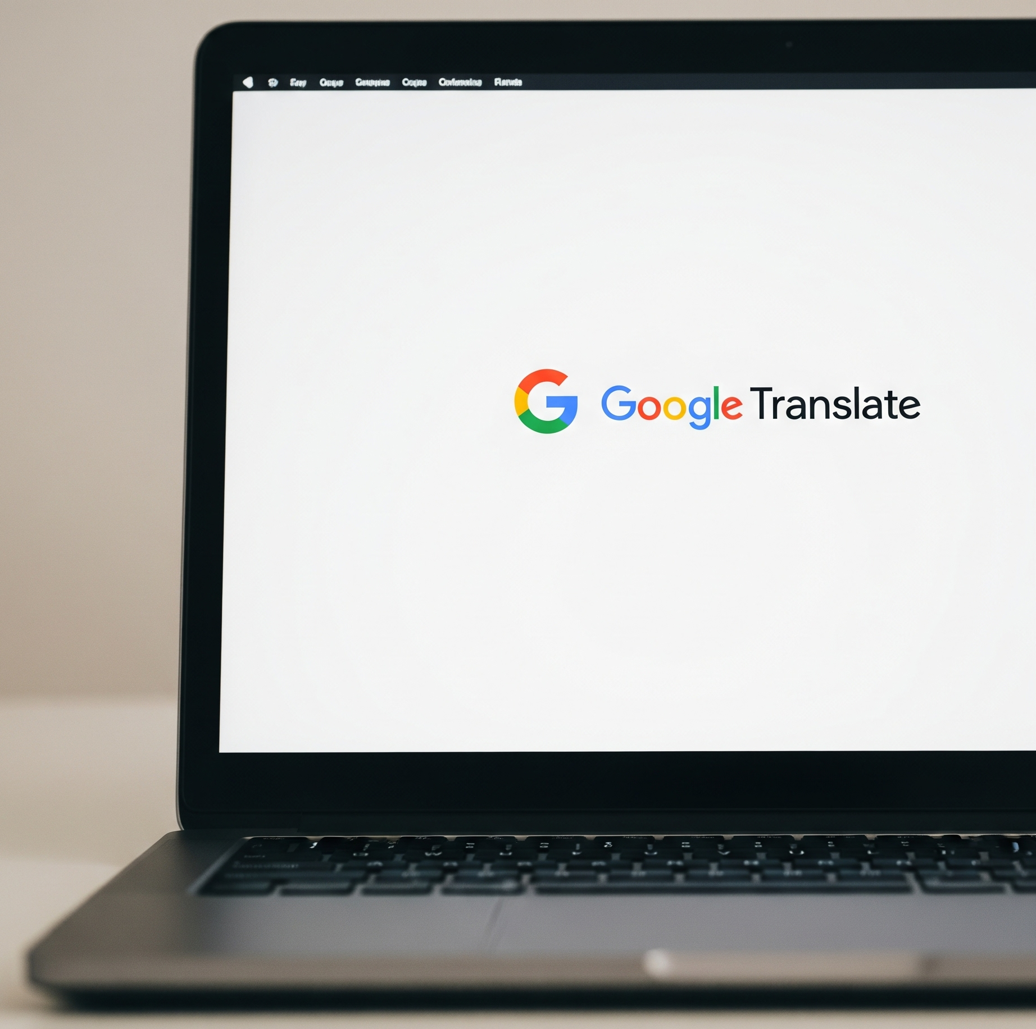
Google vertėjas – prieinamumas (1)
Ilgesni tekstai, dokumentai, svetainės
Darbas prie kompiuterio, detali analizė
Svarbi tiksli teksto struktūra
Notes:
Interneto svetainė (translate.google.com). Tai yra originalus ir žinomiausias būdas naudotis „Google“ vertėju. Svetainė yra universali, prieinama iš bet kurio įrenginio, turinčio interneto naršyklę (kompiuterio, planšetės, telefono). Ji idealiai tinka darbui su didesniais tekstais, dokumentams versti ir greitai patikrinti žodžius ar frazes sėdint prie kompiuterio. Svetainės sąsaja yra paprasta ir orientuota į pagrindinę funkciją – teksto vertimą iš vienos kalbos į kitą.
Atidarykite naršyklę. Savo kompiuteryje ar kitame įrenginyje atidarykite bet kurią interneto naršyklę („Chrome“, „Firefox“, „Safari“ ir kt.).
Apsilankykite svetainėje. Adreso laukelyje įveskite translate.google.com.
Prieinama iš bet kurios naršyklės.
Tinka ilgesniems tekstams, dokumentams, svetainėms.
Papildomos funkcijos: „Dokumentai“, „Svetainės“.

Slide 80
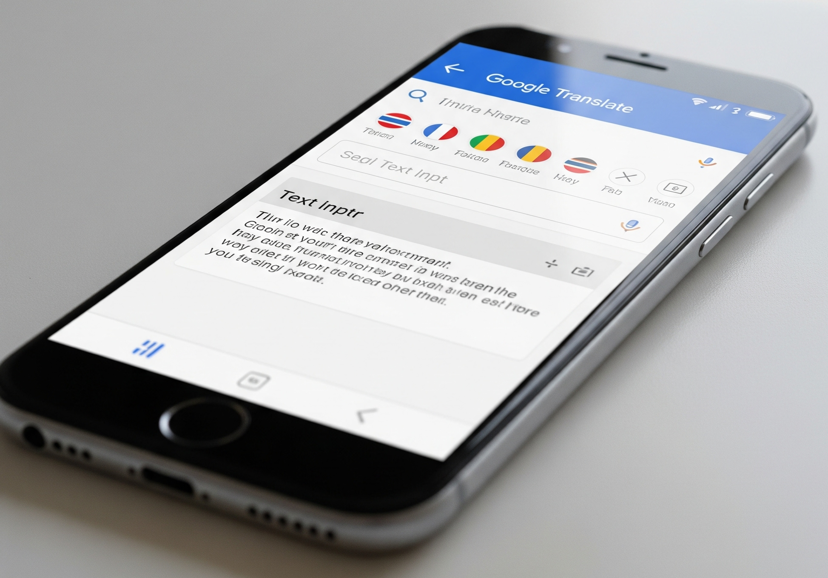
Google vertėjas – prieinamumas (2)
Greiti vertimai „čia ir dabar“
Kelionės, pokalbiai, ženklai, realaus laiko tekstas
Vertimas be interneto (offline paketai)
Notes:
Mobiliosios programėlės („Android“ ir „iOS“). Mobiliosios programėlės pavertė „Google“ vertėją nepakeičiamu įrankiu keliautojams ir žmonėms, kuriems vertimo reikia „čia ir dabar“. Jos siūlo funkcijas, kurių nėra svetainėje, ir yra pritaikytos naudoti judant. Tai yra galingiausias ir universaliausias būdas naudotis vertėju kasdienėse situacijose, ypač bendraujant su užsieniečiais ar esant kitoje šalyje.
Atsisiųskite programėlę. Savo telefono programėlių parduotuvėje („Google Play Store“ „Android“ įrenginiams arba „App Store“ „iPhone“ įrenginiams) susiraskite „Google Translate“ ir ją įdiekite.
Patogiausia keliaujant ir kasdienėje komunikacijoje.
Teksto vertimas.
Kamera (realaus laiko vertimas).
Pokalbio režimas.
Galima naudoti ir be interneto (atsisiuntus kalbų paketus).

Slide 81
Google vertėjas – tekstų vertimas
Teksto įvedimas
Kalbų pasirinkimas
Automatinis vertimas
Papildomos funkcijos
Tikslumo įvertinimas
Notes:
Dalyviams rodoma viena iš „Google“ vertėjų funkcijų – teksto vertimas. Galima įvesti arba įklijuoti tekstą į laukelį ir gauti vertimą į pasirinktą kalbą.
Kaip tai padaryti?
Atidarykite „Google“ vertėją.
Naršyklėje eikite į [translate.google.com] arba atidarykite mobiliąją programėlę.
Pasirinkite kalbas.
Kairėje pusėje – kalba, iš kurios verčiama (galite rinktis „Nustatyti kalbą“).
Dešinėje pusėje – kalba, į kurią verčiate.
Įveskite tekstą.
Įrašykite arba įklijuokite tekstą į kairįjį lauką.
Vertimas pasirodys dešiniajame lange automatiškai.
Papildomos galimybės.
Paspaudus garsiakalbio piktogramą, galima išklausyti vertimą balsu.
Galima kopijuoti vertimą arba išsaugoti į žodyną.
Svarbu pasirinkti tinkamas kalbas ir atkreipti dėmesį, kad automatinis vertimas gali turėti netikslumų. Ilgesni tekstai ar sudėtingesnės temos visada reikalauja kritinio įvertinimo.

Slide 82
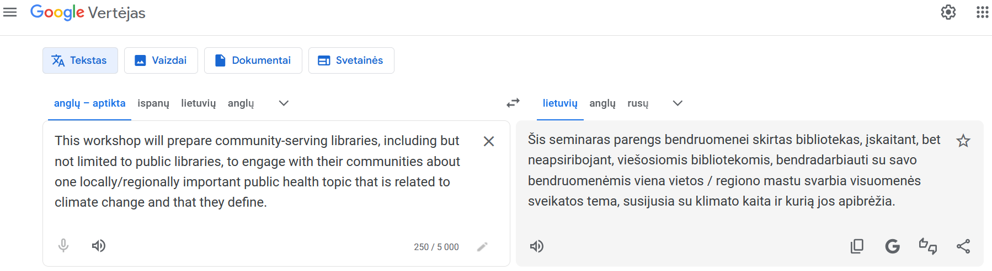
Google vertėjas – tekstų vertimas
Notes:
Skaidrėje pateikta ekrano nuotrauka apie „Google“ vertėjo funkciją – teksto vertimą. Galima įvesti arba įklijuoti tekstą į laukelį ir gauti vertimą į pasirinktą kalbą.

Slide 83
PRAKTINĖ UŽDUOTIS

Slide 84
Užduotis
Atidaryti translate.google.com arba „Google Translate“ programėlę.
Pasirinkite kalbas:
Iš: lietuvių
Į: anglų
Išversti sakinį: „Šiandien mokomės naudotis dirbtiniu intelektu.“
Pakeiskite kryptį ir įklijuokite gautą vertimą atgal.
Palyginkite, ar prasmė išliko tokia pati.
Notes:
Tikslas – supažindinti dalyvius su bazine „Google“ vertėjo funkcija – teksto vertimu.
Išmokstama:
pasirinkti vertimo kalbas, įvesti ir išversti tekstą;
kritiškai įvertinti vertimo tikslumą.
Svarbu: automatizuoti vertimai padeda greitai suprasti esmę, bet visada būtina patikrinti kontekstą ir prasmę.

Slide 85
Google vertėjas – dokumentų vertimas
Dokumentų įkėlimas
Kalbų pasirinkimas
Greitas išvertimas
Formato apribojimai
Tikslumo tikrinimas
Notes:
Dalyviams pristatoma kita „Google“ vertėjo funkcija, leidžianti versti visus dokumentus, ne tik atskirus sakinius. Tai ypač patogu, kai reikia išversti didesnius tekstus, pvz., ataskaitas, prezentacijas ar sutartis. „Google“ vertėjas palaiko šiuos formatus: .doc, .docx, .pdf, .ppt, .pptx, .ps, .rtf, .txt, .xls, .xlsx.
Atidarykite savo interneto naršyklę (pvz., Chrome, Firefox, Edge) ir eikite į „Google“ vertėjo svetainę: translate.google.com.
Pasirinkite skirtuką „Dokumentai“.
Pasirinkite dokumento kalbą.
Kairėje pusėje, skiltyje „Originalo kalba“, pasirinkite originalią dokumento kalbą (pvz., „lietuvių"). Jei nesate tikri, galite palikti nustatymą „Aptikti kalbą“ – „Google“ vertėjas automatiškai bandys nustatyti kalbą.
Dešinėje pusėje, skiltyje „Vertimo kalba“, pasirinkite kalbą, į kurią norite išversti dokumentą (pvz., „anglų“).
4. Įkelkite dokumentą.
Žingsnis: paspauskite mėlyną mygtuką „Naršyti kompiuteryje" (arba panašų mygtuką, nurodantį failo pasirinkimą).
Žingsnis: atsidariusiame lange raskite ir pasirinkite dokumentą, kurį norite išversti, ir paspauskite „Atidaryti“.
Pastaba: dokumentas bus įkeltas į „Google“ vertėjo sistemą apdoroti.
5. Pradėkite vertimą.
Žingsnis: kai dokumentas bus įkeltas, pamatysite mygtuką „Versti“ – paspauskite jį.
Žingsnis: „Google“ vertėjas apdoros dokumentą. Vertimo procesas gali užtrukti kelias sekundes ar minutes, priklausomai nuo dokumento dydžio ir sudėtingumo.
6. Peržiūrėkite ir atsisiųskite išverstą dokumentą.
Žingsnis: kai vertimas bus baigtas, pamatysite išversto dokumento tekstą tiesiai „Google“ vertėjo lange.
Žingsnis: virš išversto teksto pamatysite nuorodą „Atsisiųsti vertimą“ (arba „Download translation“). Spustelėkite šią nuorodą, kad atsisiųstumėte išverstą dokumentą į savo kompiuterį. Išverstas dokumentas bus to paties formato kaip ir originalas (pvz., jei įkėlėte .docx, atsisiųsite .docx).

Slide 86
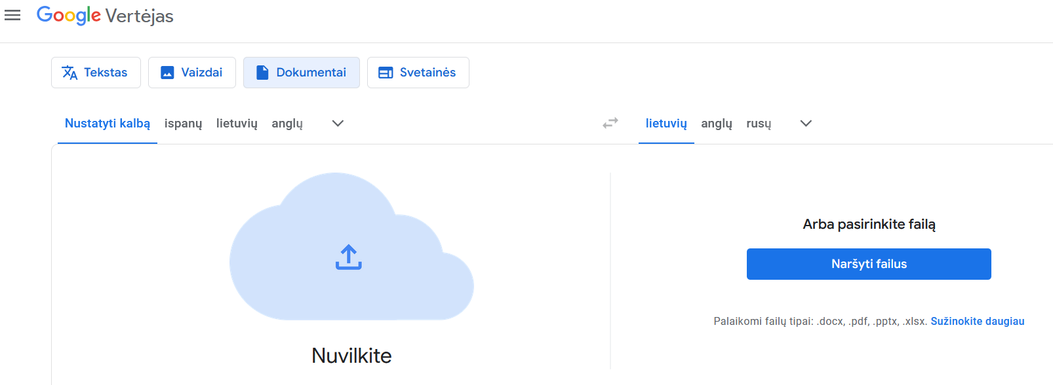
Google vertėjas – dokumentų vertimas
Notes:
Dalyviams skaidrėje parodoma ir pristatoma kita „Google“ vertėjo galimybė, leidžianti versti visus dokumentus, ne tik atskirus sakinius. Tai ypač patogu, kai reikia išversti didesnius tekstus, pvz., ataskaitas, prezentacijas ar sutartis. „Google“ vertėjas palaiko šiuos formatu: .doc, .docx, .pdf, .ppt, .pptx, .ps, .rtf, .txt, .xls, .xlsx.

Slide 87
PRAKTINĖ UŽDUOTIS

Slide 88
Užduotis
Atidarykite translate.google.com .
Pasirinkite skiltį „Dokumentai“.
Įkelkite turimą Word arba PDF failą.
Nustatykite kryptį: iš anglų į lietuvių.
Paspauskite „Versti“ ir peržiūrėti gautą rezultatą.
Notes:
Tikslas – supažindinti dalyvius su „Google“ vertėjo galimybe versti ne tik tekstą, bet ir visus dokumentus.
Išmokstama:
kaip įkelti dokumentą,
pasirinkti vertimo kalbas,
atsisiųsti ar peržiūrėti išverstą dokumentą,
pastebėti, kad gali būti formatavimo ar turinio netikslumų.
Svarbu. Automatizuotas vertimas yra greitas ir naudingas, tačiau profesionaliam naudojimui reikia papildomos peržiūros.

Slide 89
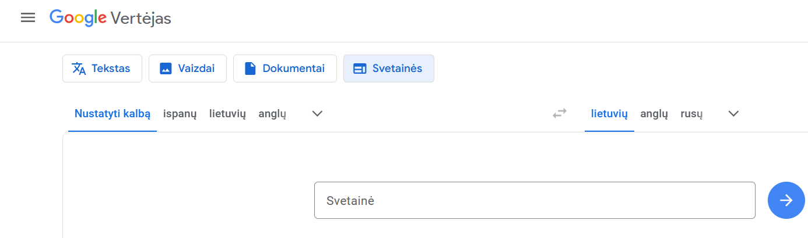
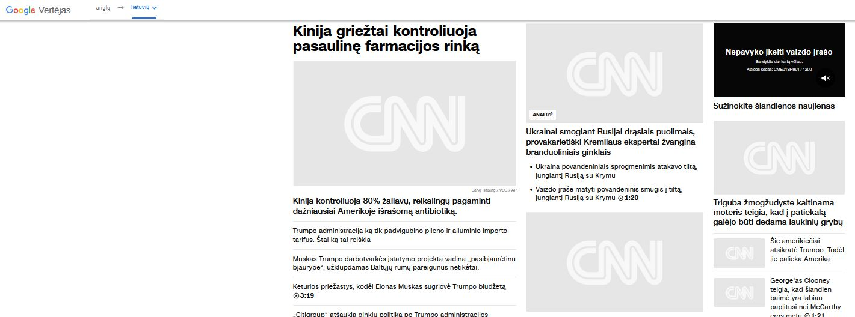
Google vertėjas – svetainių vertimas (1)
Prieinamumas
Kalbų pasirinkimas
Tikslumo ribojimai
Automatinis puslapio vertimas
Notes:
Vertimas per „Google“ vertėjo svetainę (translate.google.com). Prieinamumas – veikia bet kurioje naršyklėje (Chrome, Firefox, Safari ir kt.).
1 žingsnis. Atidarykite savo interneto naršyklę ir eikite į translate.google.com.
2 žingsnis. Pasirinkite skirtuką „Svetainės“.
3 žingsnis. Įveskite svetainės URL adresą. Kairėje pusėje esančiame teksto įvesties lauke įkopijuokite arba įveskite norimos išversti svetainės visą URL adresą.
4 žingsnis. Pasirinkite vertimo kalbas. Kairėje pusėje, skiltyje „Originalo kalba", pasirinkite originalią svetainės kalbą. Dešinėje pusėje, skiltyje "Vertimo kalba", pasirinkite kalbą, į kurią norite išversti svetainę (pvz., "Lietuvių" arba "Anglų").
5 žingsnis. Spustelėkite vertimo nuorodą. Kai įvesite URL adresą ir pasirinksite kalbas, dešinėje pusėje esančiame lauke atsiras išversto svetainės varianto nuoroda. Spustelėkite šią nuorodą.
6 žingsnis. Naršykite išverstą svetainę. „Google“ vertėjas atidarys naują skirtuką ar langą, kuriame bus rodoma išversta svetainės versija. Viršuje pamatysite „Google“ vertėjo juostą, leidžiančią greitai perjungti kalbas ar grįžti prie originalo.
Automatinis viso puslapio vertimas
Išverčiamas visas puslapis: antraštės, meniu, straipsnių tekstai.
Panaudojimas: naujienų portalų, mokslinių ar užsienio institucijų svetainių skaitymui.
Kalbų pasirinkimas. Galima rinktis daugiau nei 100 kalbų. Galima naudoti „Aptikti kalbą“.
Tikslumo ribojimai. Kartais išverčia pažodžiui, prarandama prasmė ar stilius. Netinka oficialiems ar labai specializuotiems tekstams. Gali neišversti grafinių elementų (pvz., paveikslėliuose esančio teksto).

Slide 90
Google vertėjas – Chrome naršyklės priedas (2)
Verčia visą puslapį vienu spustelėjimu
Atpažįsta kalbą, siūlo vertimą automatiškai
Palaiko įvairius puslapio elementus
Lengva naudoti – integruotas į naršyklę
Notes:
Dalyviams šioje skaidrėje pristatomas Chrome priedas – patogus greitai suprasti svetainės turinį naršant.
Privalumai:
Greitas svetainių vertimas – verčia visą puslapį vienu spustelėjimu.
Automatinis veikimas – atpažįsta kalbą ir siūlo vertimą automatiškai.
Palaiko įvairius puslapio elementus – meniu, antraštes, nuorodas.
Lengva naudoti – integruotas į naršyklę, nereikia atidaryti atskiros svetainės.
Kaip rasti, įdiegti ir naudotis plėtiniu? Atidarykite Chrome naršyklę. Adreso laukelyje įveskite: chrome.google.com/webstore. Viršuje esančiame paieškos laukelyje įrašykite: Google Translate. Radę plėtinį spauskite mygtuką „Add to Chrome“ / „Pridėti prie Chrome“. Patvirtinkite spustelėję „Add extension“ / „Pridėti plėtinį“. Įdiegus plėtinį viršutiniame dešiniajame naršyklės kampe matysite vertėjo piktogramą (Google Translate). Paspaudę ją galite išversti pasirinktą tekstą ar visą svetainę.

Slide 91
PRAKTINĖ UŽDUOTIS

Slide 92
Užduotis
Atidarykite translate.google.com .
Pasirinkite skiltį „Svetainės“.
Įveskite svetainės adresą (pvz., www.bbc.com ).
Nustatykite kalbas: iš kurios į kurią versti (pvz., anglų → lietuvių).
Peržiūrėkite išverstą svetainę. Kaip išvertė antraštes, tekstą?
Notes:
Tikslas – supažindinti dalyvius su „Google“ vertėjo galimybe versti visą svetainę.
Išmokstama:
Įvesti svetainės adresą į „Google“ vertėją.
Pasirinkti kalbas ir naudoti funkciją „Aptikti kalbą“.
Pastebėti vertimo ypatumus: kur vertimas tikslus, o kur gali būti netikslus.
Kritiškai vertinti automatinius vertimus.
Svarbu. DI svetainių vertimas greitas ir patogus, bet reikia įvertinti tikslumą.
Kai kurios grafikos, meniu ar specialūs simboliai gali būti neišversti.
Puikus įrankis keliaujant ar skaitant užsienio naujienas, mokslinę medžiagą ar oficialias svetaines.

Slide 93
Google vertėjas – kitos funkcijos (4)
Balso vertimas
Pokalbių vertimas
Vaizdų (nuotraukų) vertimas
Rankraščio atpažinimas
Prieiga be interneto (neprisijungus)
Integracija su kitais Google produktais
Notes:
Skaidrėje pateikiamos kitos „Google“ vertėjo funkcijos.
Balso vertimas. Tai funkcija, leidžianti išversti sakomą kalbą. Jūs kalbate į savo telefono mikrofoną, o programėlė atpažįsta jūsų žodžius, juos išverčia ir gali garsiai perskaityti vertimą pasirinkta kalba. Naudojama kalbos atpažinimo technologija (angl. Speech-to-Text), kuri paverčia garsą tekstu. Tada šis tekstas yra išverčiamas ir, jei reikia, naudojant kalbos sintezės technologiją (angl. Text-to-Speech), paverčiamas garsu. Pavyzdys: esate Italijoje ir norite paklausti praeivio, kaip nueiti iki Koliziejaus. Atidarote programėlę, pasirenkate lietuvių–italų kalbų porą, paspaudžiate mikrofono piktogramą ir lietuviškai sakote: „Atsiprašau, kaip man rasti Koliziejų?“. Programėlė garsiai itališkai paklausia praeivio. Tai daug greičiau ir patogiau, nei spausdinti tekstą.
Pokalbių vertimas. Tai išplėstinė balso vertimo versija, skirta sklandžiam dviejų žmonių, kalbančių skirtingomis kalbomis, pokalbiui. Ekranas dažnai padalijamas į dvi dalis, kad abu pašnekovai matytų vertimą. Programėlė automatiškai nustato, kuri iš dviejų pasirinktų kalbų yra sakoma, ir iškart ją verčia. Jums nereikia kaskart spausti mikrofono piktogramos – užtenka kalbėti paeiliui. Pavyzdys: sėdite kavinėje Paryžiuje ir norite paprašyti padavėjo ne tik kavos, bet ir rekomendacijos, kokį desertą pasirinkti. Įjungiate pokalbio režimą (lietuvių–prancūzų). Jūs klausiate lietuviškai, programėlė išverčia į prancūzų kalbą. Padavėjas atsako prancūziškai, o programėlė išverčia jums į lietuvių kalbą. Taip galite palaikyti natūralesnį dialogą.
Vaizdų (nuotraukų) vertimas. Ši funkcija naudoja telefono kamerą tekstui realiu laiku atpažinti ir išversti. Tai vienas įspūdingiausių įrankių keliautojams. Naudojama optinio ženklų atpažinimo technologija. Ji „nuskaito“ tekstą iš vaizdo. Yra du pagrindiniai režimai:
Momentinis. Nukreipiate kamerą į tekstą (pvz., kelio ženklą), ir vertimas atsiranda tiesiogiai ekrane, pakeisdamas originalų tekstą. Tai veikia naudojant papildytąją realybę.
Nuskaitymas. Nufotografuojate tekstą (pvz., restorano meniu), o tada pirštu pažymite, kurią teksto dalį norite išversti. Šis būdas yra tikslesnis. Pavyzdys: esate parduotuvėje Japonijoje ir norite nusipirkti pieno, bet nesuprantate hieroglifų ant pakuotės. Išsitraukiate telefoną, įjungiate kameros režimą ir nukreipiate į pakuotes – ekrane matote išverstus produktų pavadinimus.
Rankraščio atpažinimas. Ši funkcija leidžia jums pirštu ar specialiu pieštuku parašyti žodį ar frazę tiesiog telefono ekrane, o programėlė atpažins jūsų rankraštį ir jį išvers. Dirbtinis intelektas analizuoja jūsų nubrėžtas linijas ir bando atpažinti simbolius bei raides. Pavyzdys: keliaujate po Kiniją ir matote sudėtingą hieroglifą, kurio negalite įvesti įprasta klaviatūra. Atidarote rankraščio įvesties lauką ir tiesiog bandote jį nupiešti. Programėlė atpažįsta simbolį ir pateikia jo vertimą. Tai ypač naudinga kalboms, kurios nenaudoja lotyniškos abėcėlės.
Prieiga be interneto. Tai galimybė naudotis vertėju neturint interneto ryšio (Wi-Fi ar mobiliųjų duomenų). Prieš kelionę ar būdami ten, kur yra internetas, turite atsisiųsti konkrečių kalbų paketus į savo telefoną. Šie paketai užima šiek tiek vietos, bet juose yra visa reikalinga informacija vertimui atlikti. Pavyzdys: skrendate lėktuvu arba važiuojate metro Tokijuje, kur nėra interneto ryšio. Jums vis tiek reikia išsiversti frazę. Kadangi iš anksto atsisiuntėte japonų kalbos paketą, programėlė veikia be trikdžių. Tai taip pat padeda sutaupyti pinigų, išvengiant brangių tarptinklinio ryšio (angl. roaming) mokesčių.
Integracija su kitais „Google“ produktais. „Google“ vertėjo technologija yra integruota į daugelį kitų „Google“ paslaugų, todėl vertimas tampa nepastebima kasdienybės dalimi. Pvz., Gmail. laiškų vertimas, Google lens.

Slide 94
Kritinis mąstymas. Vertimo ribotumai (1)
Kodėl negalima aklai pasitikėti?
Idiomos ir posakiai: verčia pažodžiui.
Kultūriniai niuansai: kas priimtina vienoje kultūroje, gali būti nesuprantama ar net įžeidu kitoje.
Konteksto svarba: vienas žodis – skirtingos reikšmės.
Notes:
„Google“ vertėjas yra nepaprastai naudingas įrankis, tačiau jis veikia remdamasis milžiniškais duomenų kiekiais ir statistiniais modeliais, o ne tikruoju kalbos ir kultūros supratimu. Štai išsamesnis paaiškinimas, kodėl jo vertimai kartais būna netikslūs ar netinkami.
Pažodinis vertimas be prasmės. Tai viena dažniausių ir akivaizdžiausių problemų. Idiomos yra frazės, kurių reikšmė nėra tiesiogiai susijusi su jas sudarančių žodžių reikšmėmis. Vertėjas dažnai to „nesupranta“ ir išverčia pažodžiui.
Pavyzdžiai:
Lietuvių k. -> Anglų k.
Posakis: „Kabinti makaronus“ (meluoti, apgaudinėti).
„Google“ vertimas: „Hanging noodles“.
Rezultatas: anglakalbis nesupras, ką norite pasakyti. Teisingas atitikmuo būtų „to pull someone's leg“ arba tiesiog „to lie“.
Kultūriniai niuansai. Kas priimtina vienur, gali būti įžeidu kitur. Kalba yra neatsiejama nuo kultūros. Vertėjas negali įvertinti socialinių normų, mandagumo formų ar kultūrinių asociacijų.
Pavyzdžiai:
Mandagumo formos (Tu vs. Jūs):
Anglų kalboje yra tik vienas žodis „you“. Lietuvių kalboje turime „tu“ (neformalus) ir „Jūs“ (formalus, pagarbos ženklas).
Versdamas iš anglų kalbos, „Google“ vertėjas dažnai parenka netinkamą formą. Jei rašysite oficialų laišką verslo partneriui ir vertėjas sakinį „You should review this document“ išvers kaip „Tu turėtum peržiūrėti šį dokumentą“, tai nuskambės nepagarbiai ir neprofesionaliai.
Konteksto svarba. Vienas žodis – daugybė reikšmių. Daugelis žodžių yra polisemantiški (turi kelias reikšmes). Vertėjas bando atspėti teisingą reikšmę iš aplinkinių žodžių, bet jei kontekstas per trumpas ar dviprasmiškas, jis dažnai klysta.
Pavyzdys su anglišku žodžiu „run“:
„I run every morning.“ -> „Aš bėgioju kiekvieną rytą.“ (Fizinis veiksmas)
„The program is running.“ -> „Programa veikia.“ (Procesas)
„My nose is running.“ -> „Man bėga nosis.“ (Skysčio tekėjimas)
„To run a company.“ -> „Vadovauti įmonei.“ (Valdymas)
Be plataus ir aiškaus konteksto, vertėjas gali lengvai pasirinkti netinkamą variantą.

Slide 95
Kritinis mąstymas. Vertimo ribotumai (2)
Kada vertėjas sutrinka?
Daugiaprasmiai žodžiai ir sakiniai.
Gramatikos klaidos ir stilius: robotiškumas.
Specializuoti tekstai: teisės, medicinos, technikos terminai reikalauja ypatingo tikslumo.
Kūrybiniai tekstai: ne tik prasmė, bet ir emocija.
Notes:
„Google“ vertėjas, nors ir nuolat tobulinamas, vis dar sutrinka, „pasimeta“ (t. y., pateikia netikslius arba nenatūraliai skambančius vertimus) dėl kelių pagrindinių priežasčių, kurias nurodėte, ir dar keleto niuansų:
Daugiaprasmiai žodžiai ir sakiniai
Pavyzdys: lietuvių kalbos žodis „lakas“ gali reikšti plaukų laką (kosmetika), medienos laką (dažymo priemonė). Vertėjas neturėdamas konteksto, gali parinkti netinkamą reikšmę.
Ką daryti? Pateikti kuo daugiau konteksto. Kuo ilgesnis ir išsamesnis sakinys ar net visas paragrafas, tuo daugiau užuominų vertėjas turi, kad teisingai interpretuotų žodžio reikšmę. Žmonės tai daro intuityviai, remdamiesi savo patirtimi ir žiniomis apie pasaulį, o DI kol kas tobulina šią gebą.
Gramatikos klaidos ir stilius
Nenatūralus skambesys (robotiškumas): net jei vertimas yra gramatiškai taisyklingas, jis gali skambėti nenatūraliai, lyg būtų išverstas žodis po žodžio. Tai ypač pasijunta su sudėtingomis sakinių struktūromis, posakiais ar idiomomis.
Ką daryti? Prieš verčiant, patartina patikrinti originalaus teksto gramatiką ir stilistiką. Kuo aiškesnis ir taisyklingesnis originalus tekstas, tuo didesnė tikimybė gauti kokybišką vertimą.
Specializuoti tekstai (technikos, teisės, medicinos terminai)
Terminologijos tikslumas: moksliniame tekste terminai turi griežtai apibrėžtą reikšmę, net menkiausias netikslumas gali turėti rimtų pasekmių. „Google“ vertėjas mokosi iš didelių tekstų duomenų bazių, bet gali neturėti pakankamai specifinių, patikrintų duomenų visoms siauroms sritims.
Ką daryti? Vertinant specializuotus tekstus, būtina naudoti terminų žodynus ar pasikonsultuoti su tos srities specialistais. „Google“ vertėjas gali būti pirminis įrankis, bet galutinį vertimą turėtų peržiūrėti ir patvirtinti žmogus, turintis kompetencijos atitinkamoje srityje.
Kūrybiniai tekstai (poezija, literatūra, reklama)
Emocija, tonas, skambesys, rimas, ritmas: kūrybiniuose tekstuose svarbu ne tik perduoti prasmę, bet ir išlaikyti originalo emociją, toną, stilių, metaforas, aliteracijas, rimą ir ritmą. Mašininis vertimas sunkiai atkuria šiuos niuansus.
Pavyzdys: poezijos vertimas yra bene sunkiausias uždavinys, nes reikia ne tik išversti žodžius, bet ir „atkurti“ eilėraštį kita kalba, išlaikant jo meninę vertę. „Google“ vertėjas gali išversti žodžius, bet praranda poetinį grožį, ritmą ir prasmės sluoksnius.
Ką daryti? Kūrybinių tekstų vertimui būtinas žmogus vertėjas, turintis puikų kalbos ir kultūros išmanymą, o dažnai ir kūrybinių gebėjimų.
Kada „Google“ vertėjas „pasimeta“ dar labiau
Šaltinio kalbos retumas ir duomenų trūkumas: kuo retesnė ir mažiau paplitusi kalba, tuo mažiau vertimo duomenų turi „Google“ vertėjas, tuo prastesnė vertimo kokybė.
Ironija ir sarkazmas: mašininis vertimas sunkiai atpažįsta ironiją ir sarkazmą, nes tai reikalauja ne tik žodžių prasmės, bet ir bendro konteksto bei tono supratimo.
Žargonas, slengas ir neformali kalba: šnekamoji kalba, ypač jaunimo žargonas ar tam tikrų grupių slengas, nuolat kinta ir gali būti sunkiai atpažįstama mašininio vertimo.
Taisyklių neišmanymas ir „išmokimas": „Google“ vertėjas veikia ne pagal griežtas gramatikos taisykles, o remdamasis statistiniais modeliais, t. y. jis „išmoksta“ versti, analizuodamas didžiulius išverstų tekstų kiekius. Jei duomenų bazėse yra klaidų ar nenuoseklumų, tai gali atsispindėti ir vertime.

Slide 96
Kritinis mąstymas. Kada pasitikėti?
Pasitikėti (atsargiai):
Greitam turinio supratimui (pvz., užsienio naujienų antraštės).
Neformaliai komunikacijai (pvz., trumpa žinutė draugui iš užsienio).
Bendros informacijos paieškai (pvz., kelionės maršruto planavimas).
Svarbu: visada įvertinkite, ar vertimas skamba logiškai.
Notes:
„Google“ vertėjas yra puiki priemonė greitam turinio supratimui ir neformaliam bendravimui. Galite juo naudotis, kai jums reikia:
greitai suprasti turinį, pavyzdžiui, užsienio naujienų antraštes ar bendrą idėją;
neformaliai bendrauti, pavyzdžiui, rašant trumpą žinutę draugui iš užsienio;
rasti bendrą informaciją, pavyzdžiui, planuojant kelionės maršrutą ir norint suprasti pagrindinius dalykus.

Slide 97
Kritinis mąstymas. Kada ieškoti profesionalo?
Ieškoti profesionalo (arba kruopščiai tikrinti):
Oficialūs dokumentai (sutartys, pažymos)
Svarbi verslo, asmeninė korespondencija
Publikuoti skirti tekstai (straipsniai, knygos)
Emociškai jautrus turinys
Notes:
Kai teksto tikslumas ir niuansai yra kritiškai svarbūs, visada rekomenduojama kreiptis į profesionalų vertėją arba itin kruopščiai patikrinti paties „Google“ vertėjo pateiktą tekstą. Tai ypač aktualu šiose situacijose:
Oficialūs dokumentai: sutartys, pažymos, medicininiai išrašai, teisiniai dokumentai – bet kokia klaida gali turėti rimtų pasekmių.
Svarbi verslo ar asmeninė korespondencija: elektroniniai laiškai su klientais, partneriais ar svarbūs asmeniniai pranešimai, kur tikslumas ir tinkamas tonas yra esminiai.
Tekstai, skirti publikuoti: straipsniai, knygos, rinkodaros medžiaga – čia reikalingas ne tik tikslus vertimas, bet ir stilistikos, kultūrinių niuansų išmanymas.
Emociškai jautrus turinys: verčiant tekstus, susijusius su jautriomis temomis, profesionalas padės perteikti ne tik žodžius, bet ir platesnį kontekstą bei emocijas.

Slide 98
PRAKTINĖ UŽDUOTIS

Slide 99
Užduotis
Atidarykite Google vertėją (programėlę telefone).
2. Išbandykite bent 2 skirtingas funkcijas:
Kamera: atsiversti užsienietišką tekstą ir išverskite jį realiu laiku.
Pokalbio režimas: poroje pabandyti susikalbėti – vienas kalba lietuviškai, kitas pasirenka kitą kalbą.
Notes:
Praktinis taikymas: dalyviai išbando ne tik teksto įvedimą, bet ir „protingesnes“ vertėjo funkcijas.
Parodoma, kaip „Google“ vertėjas gali išspręsti kalbos barjerą realiose situacijose (kelionėse, darbe, bendraujant).
Sudominimas. Užduotis žaidybinė, dalyviai įsitraukia vaidindami realią situaciją.

Slide 100
Pasvarstykime
Kaip greitai pavyko gauti informaciją?
Kokiose realiose situacijose ši funkcija būtų labai naudinga?
Notes:
Aptariama, ar vertimas buvo tikslus, ar kilo nesusipratimų?

Slide 101

Google Lens
Google Lens – dirbtinio intelekto pagrindu veikiantis vaizdų atpažinimo įrankis, suteikiantis galimybę labai greitai gauti informaciją apie matomus objektus, vietas ar tekstus.
Notes:
„Google Lens“ yra vaizdinės paieškos technologija, kuri naudoja jūsų telefono kamerą, kad atpažintų objektus, tekstą ir vaizdus bei pateiktų apie juos naudingą informaciją.
Kaip naudotis „Google Lens“?
„Google Lens“ funkciją galite rasti keliose vietose:
Atskiroje „Google Lens“ programėlėje (galima atsisiųsti iš „Google Play“ ar „App Store“).
„Google“ paieškos juostoje (paspaudus kameros piktogramą).
„Google Photos“ programėlėje (atidarius nuotrauką, apačioje pamatysite „Lens“ mygtuką).
Daugelyje „Android“ telefonų kameros programėlėje (dažnai būna integruota kaip vienas iš fotografavimo režimų).

Slide 102
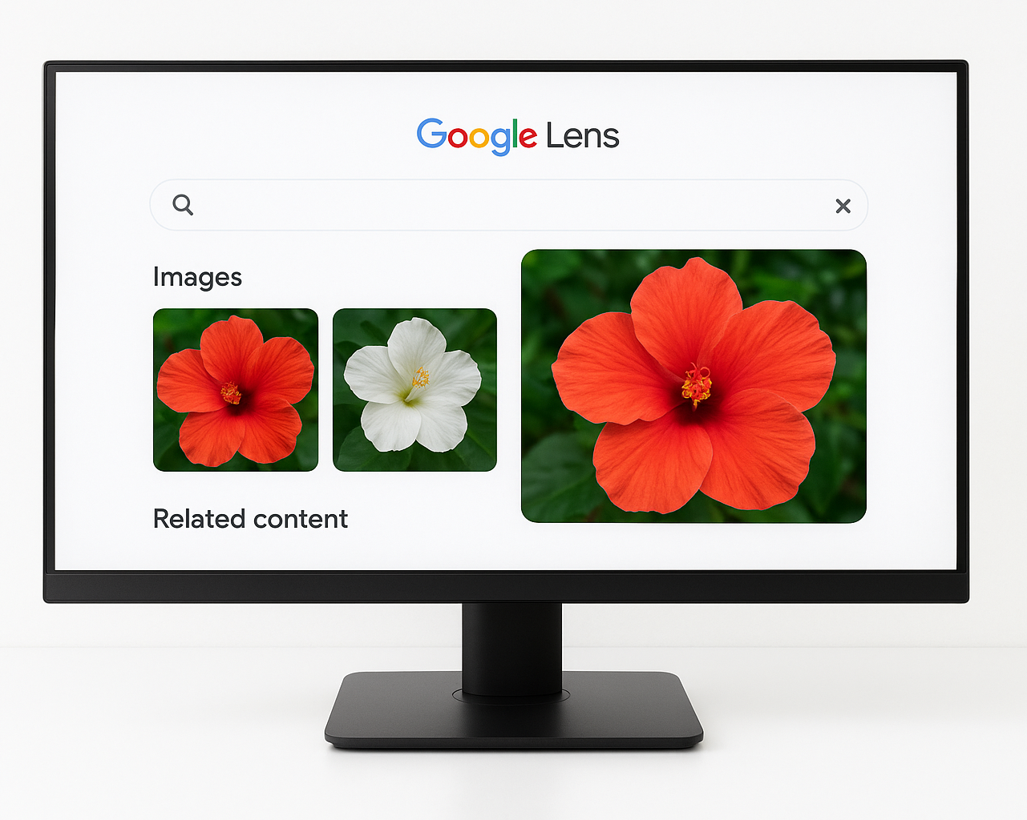
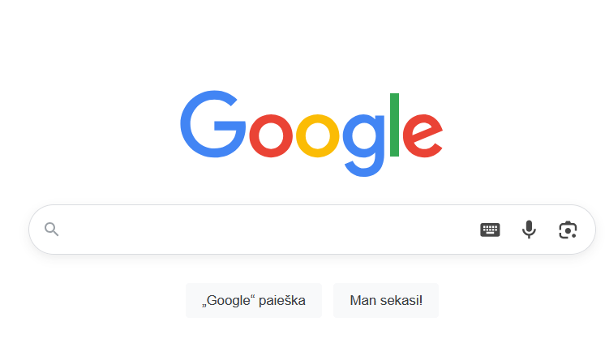
Google Lens prieinamumas (1)
Atpažinimas iš jau esančių nuotraukų, ekrano fragmentų
Patogu analizuoti skaitmeninius failus
Patogu kompiuteryje
Notes:
Skaidrėje pristatomas „Google Lens“ ir jos naudingumas.
Kaip rasti ir naudotis? Atidarykite naudojamą naršyklę. Eikite į „Google“ paiešką (www.google.com)
Paspauskite ant kameros piktogramos paieškos laukelyje („Google Lens“ simbolis).
Kaip veikia? Įkelkite vaizdą arba ekrano fragmentą iš savo kompiuterio.
Gaukite rezultatus – atpažintus objektus, tekstą ar informaciją.

Slide 103
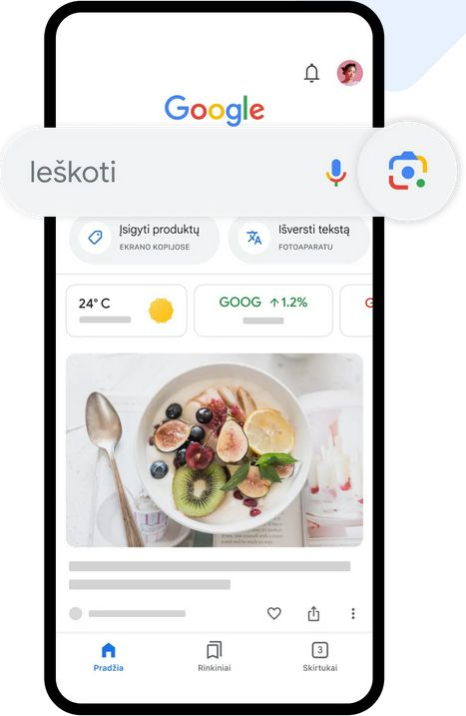
Google Lens prieinamumas (2)
Realaus laiko kamera
Tiesioginis teksto vertimas (su Google vertėju)
Prekių paieška pagal vaizdą
Objektų atpažinimas
Veikimas neprisijungus (iš dalies)
Notes:
Dalyviams pristatomas „Google Lens“ naudojimas programėle. Realaus laiko kamera – nukreipus telefoną, iškart atpažįsta objektą, tekstą, verčia kalbą.
Tiesioginis teksto vertimas (su „Google“ vertėju) – iškart ekrane rodo išverstą tekstą.
Prekių paieška pagal vaizdą – randa internete panašius daiktus (pvz., drabužius, baldus).
Objektų atpažinimas – augalai, gyvūnai, vietos.
Veikimas neprisijungus (iš dalies) – galima atsisiųsti kalbų paketus versti.

Slide 104
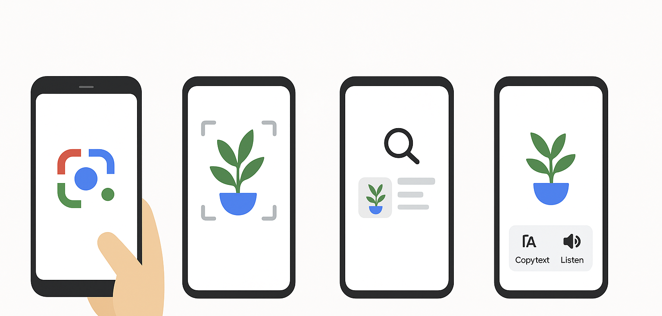
Google Lens programa – kaip veikia?
Atidaroma Google Lens programėlė
Programa analizuoja vaizdą
Palygina su duomenų baze
Pateikia rezultatus ir veiksmus
Notes:
Dalyviams paaiškinama, kaip atsidaryti „Google lens“ programėlę telefone. Jei neturima, paaiškinama, kad ją galima atsisiųsti iš „Google play“ parduotuvės (Android įrenginiai), „Apps Store“ (IOS). Programėlės atidarymas. Vartotojas pasirenka vieną iš būdų aktyvuoti „Google Lens“:
Atidaro atskirą „Google Lens“ programėlę.
Paspaudžia kameros piktogramą „Google“ paieškos juostoje.
Įjungia „Lens“ režimą savo telefono kameros programėlėje.
Atidaro nuotrauką „Google Photos“ ir paspaudžia „Lens“ mygtuką.
Vaizdo fiksavimas. Vartotojas nukreipia telefono kamerą į objektą, kurį nori atpažinti. Tai gali būti (tekstas, daiktai, pastatas, gyvūnas…)
Režimo pasirinkimas (nebūtina, bet rekomenduojama). Apačioje vartotojas gali pasirinkti konkretų režimą, kad padėtų programai geriau suprasti užduotį.
Versti: teksto vertimui realiu laiku.
Tekstas: teksto atpažinimui ir kopijavimui.
Paieška: bendram objektų atpažinimui.
Namų darbai: pagalbai su uždaviniais.
Apsipirkimas: produktų paieškai.
Analizės. Vartotojas paspaudžia fotografavimo mygtuką (arba tiesiog palaiko kamerą stacionariai), kad duotų komandą programai pradėti analizę. Šiame etape „Google“ dirbtinis intelektas apdoroja gautą vaizdą.
Vaizdo apdorojimas. Programa suskaido vaizdą į esminius elementus: identifikuoja kontūrus, spalvas, formas ir raštus. Jei vaizde yra teksto, atpažįstami atskiri simboliai ir žodžiai.
Objektų atpažinimas. Naudodama neuroninius tinklus, sistema bando suprasti, kas yra pagrindinis objektas vaizde. Pavyzdžiui: „Tai yra gėlė, raudonos spalvos, su penkiais žiedlapiais“ arba „Tai yra knyga su konkrečiu viršeliu ir pavadinimu“.
Palyginimas su duomenų baze. Atpažinti vaizdo elementai yra žaibiškai palyginami su milžiniška „Google“ duomenų baze, kurią sudaro:
milijardai vaizdų iš „Google Images“;
produktų katalogai iš „Google Shopping“;
vietovių informacija iš „Google Maps“;
tekstinė informacija iš viso interneto.
Rezultatų pateikimas. Šiame etape vartotojui pateikiama apdorota informacija ir siūlomi konkretūs veiksmai.
Informacijos rodymas. Ekrane pasirodo rezultatai, pritaikyti pagal atpažintą objektą:
Jei tai produktas: parodomos nuorodos į internetines parduotuves, kainos, panašūs daiktai.
Jei tai augalas / gyvūnas: pateikiamas rūšies pavadinimas ir trumpas aprašymas.
Jei tai lankytina vieta: rodomas pavadinimas, istorija, atsiliepimai, nuorodos į žemėlapius.
Jei tai tekstas: tekstas atsiranda ekrane, paruoštas tolesniems veiksmams.
Veiksmų pasiūlymas. „Google Lens“ ne tik parodo informaciją, bet ir pasiūlo, ką su ja daryti. Vartotojas gali pasirinkti (kopijuoti, versti, apsipirkti, atidaryti nuorodą ir kt.).

Slide 105
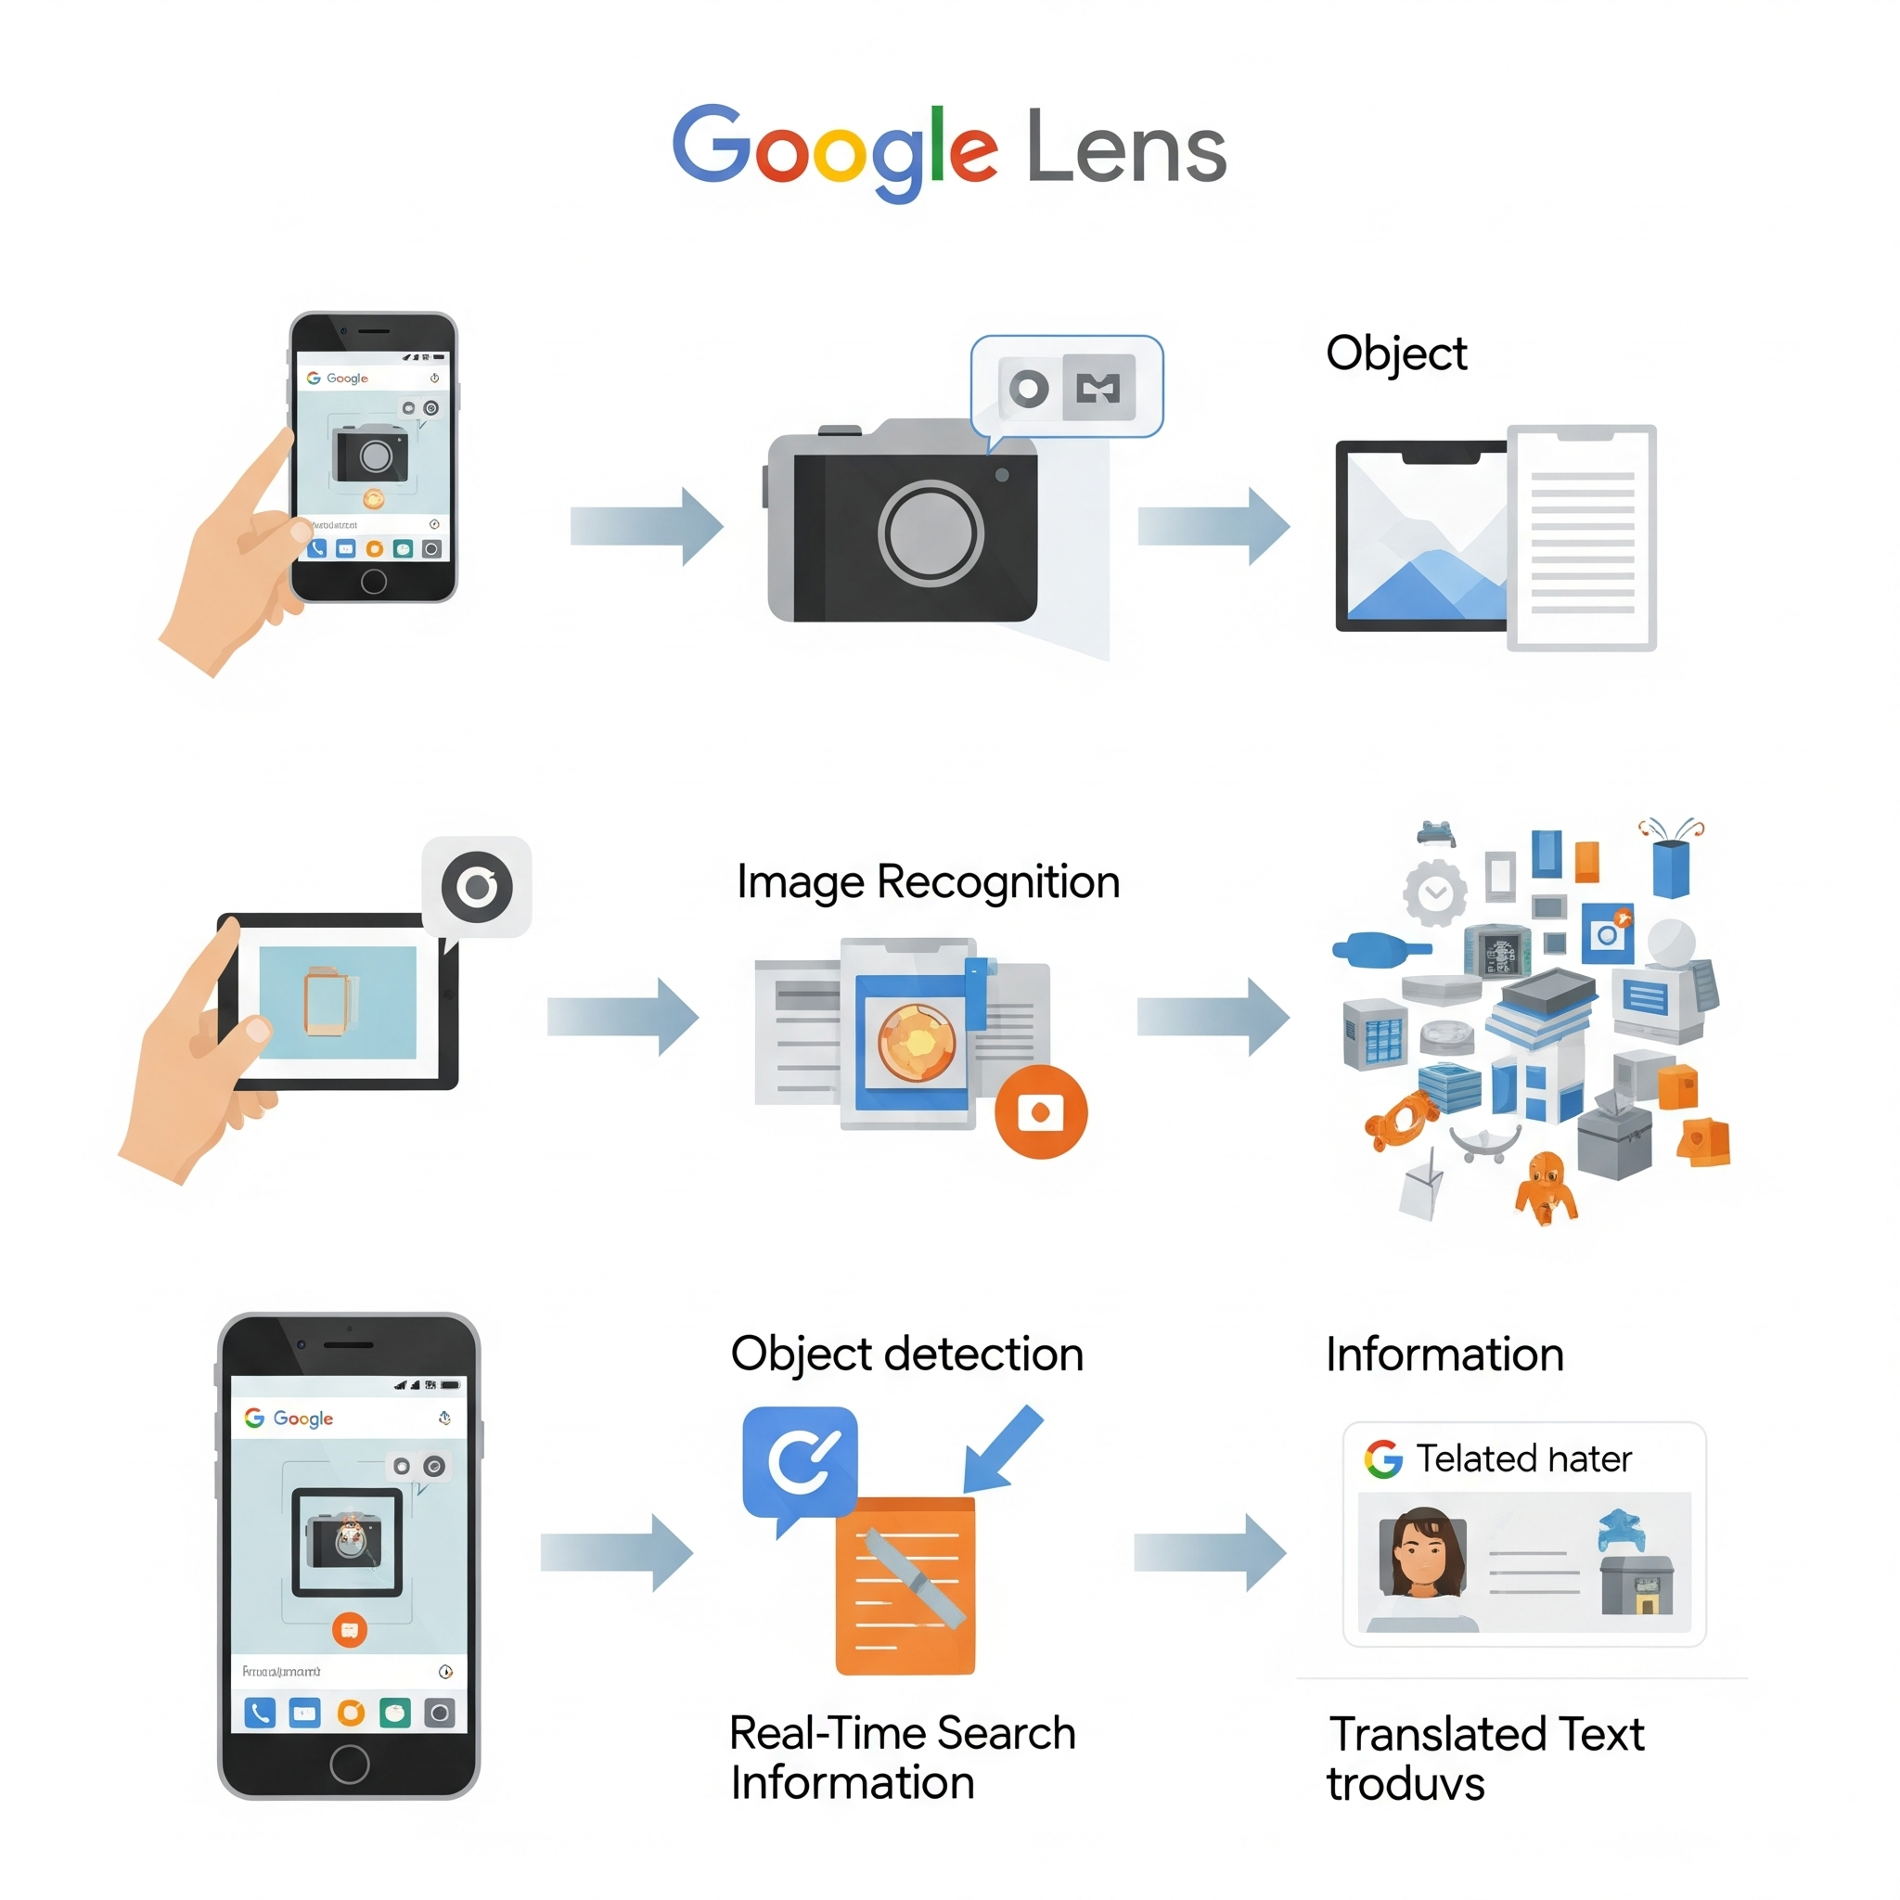
Kitos Google Lens galimybės
Vertimas
Kopijavimas
Paieška
Skambinimas / rašymas
Objektų identifikavimas
Prekių paieška
Lankytinos vietos
Brūkšninių ir QR kodų skenavimas
Restorano meniu rodymas
Notes:
Skaidrėje pristatomos „Google Lens“ kitos galimybės.
Versti: nukreipus kamerą į tekstą kita kalba „Lens“ gali jį išversti realiu ekrane; nukopijuoti tekstą iš knygos, plakato ar dokumento ir įklijuoti jį į žinutę, el. laišką ar užrašus.
Ieškoti: pažymėjus žodį ar frazę, galite greitai rasti jo reikšmę ar daugiau informacijos internete.
Skambinti / rašyti: atpažinusi telefono numerį ar el. pašto adresą, programa pasiūlys paskambinti, parašyti žinutę ar išsaugoti kontaktą.
Identifikuoti įvairius objektus: „Lens“ padės juo atpažinti.
Prekės: nufotografuokite ir „Lens“ gali rasti panašias prekes internetinėse parduotuvėse, palyginti kainas.
Lankytinos vietos: nukreipkite kamerą į žymų pastatą ar paminklą, „Lens“ gali pateikti informacijos apie jį, jo istoriją, darbo laiką.
Skenuoti brūkšninius ir QR kodus.
Padėti su namų darbais (arba tiesiog spręsti problemas): nufotografavus matematinę lygtį ar klausimą, „Lens“ gali pasiūlyti sprendimo žingsnius ar susijusią informaciją.
Meniu restorane: nukreipus į meniu, gali parodyti populiariausius patiekalus, jų nuotraukas ar atsiliepimus.

Slide 106
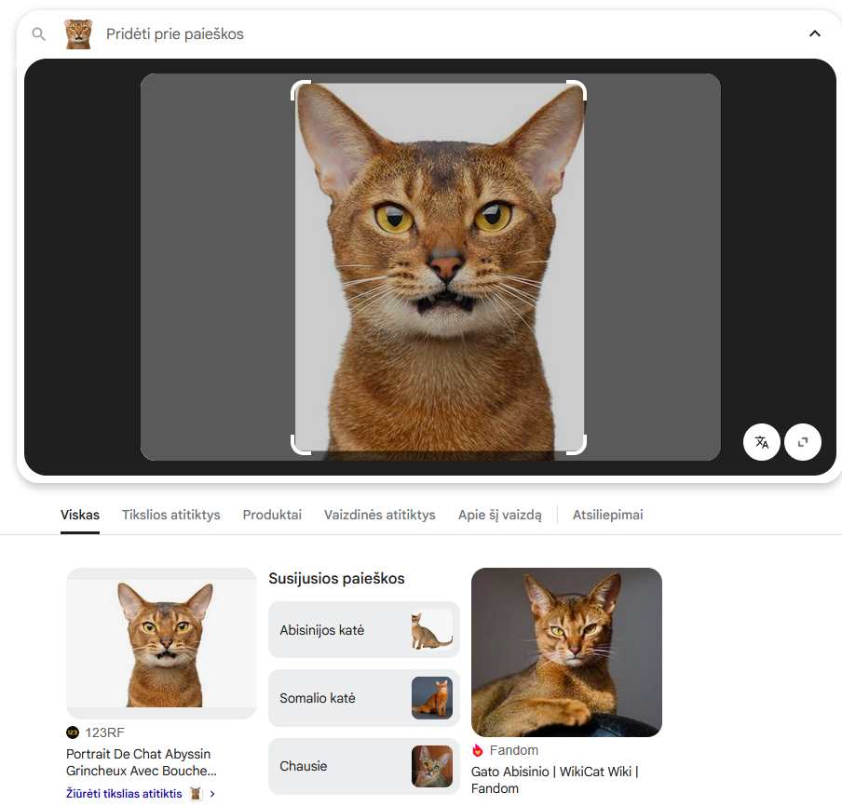
Praktinis pavyzdys. Vaizdų paieška
Ką galima sužinoti apie vaizdą?
Kas tai yra?
Kur tai galima rasti?
Kokia kaina? (prekių atveju)
Kokia istorija / kontekstas?
Kokios alternatyvos?
Ką reiškia tekstas?
Notes:
Skaidrėje pristatomas praktinis pavyzdys, atliekant vaizdų paiešką. Pateiktoje ekrano nuotraukoje, ieškota katės atvaizdo.
Ką galima sužinoti apie vaizdą su „Google Lens“?
Kas tai yra? (Objekto identifikacija). Pagrindinė funkcija – atpažinti objektus, esančius nuotraukoje ar tiesiog per kamerą (pvz., atpažinti katės veislę).
Kur tai galima rasti? (Lokacijos ar parduotuvės). Sistema atpažįsta prekes, pastatus, lankytinas vietas ir nurodo, kur jas galima įsigyti arba aplankyti (pvz., nuskenavus sportbačius – parodomos internetinės parduotuvės, kur jie parduodami, keliaujant atpažįsta pastatus, todėl galima iš karto gauti informaciją apie objektą esantį prieš akis).
Kokia kaina? (Prekių atveju). Prekių atpažinimo atveju pateikiamos kainos skirtingose e. parduotuvėse. Leidžia palyginti kainas, pasirinkti pigiausią ar arčiausiai esančią parduotuvę.
Kokia istorija / kontekstas? (Meno, pastatų, vietovių atveju). Atpažįsta meno kūrinius, muziejuose eksponuojamus objektus, architektūrą. Pateikia autoriaus vardą, kūrinio pavadinimą, sukūrimo datą, kultūrinį kontekstą.
Kokios alternatyvos? (Panašūs produktai ar objektai). „Google Lens“ rodo vizualiai panašius daiktus. Pvz.: nufotografavus kėdę, galima rasti panašaus stiliaus baldus kitur.
Ką reiškia tekstas? (Vertimas, paaiškinimas, nukopijavimas). OCR (Optical Character Recognition) leidžia nukopijuoti tekstą iš nuotraukos. Galima išversti realiuoju laiku (pvz., meniu užsienio restorane).

Slide 107
Ką mato ir ko nemato?
Google Lens geba atpažinti:
Tekstą ant ženklo, etiketes
Konkretų daiktą
Garsų pastatą, meno kūrinį
Google Lens negali atpažinti:
Vaizdo emocijos, meninės vertės
Konteksto
Galimos manipuliacijos vaizdu
Veidų
Notes:
„Google Lens“ veikia kaip neįtikėtinai galingas vizualinis žinynas, gebantis akimirksniu identifikuoti konkrečius objektus, tekstą ar vietas. Jis puikiai atpažįsta restorano meniu, garsų pastatą ar net konkretaus modelio sportbačius, palygindamas vaizdo duomenis su milžiniška duomenų baze. Tačiau esminis skirtumas slypi tarp atpažinimo ir supratimo, nes technologija mato duomenis ir raštus, bet neįvertina abstrakčių sąvokų.
Pavyzdžiui, „Lens“ identifikuos nuotraukoje esantį šunį kaip tam tikros veislės atstovą, bet visiškai nesupras, ar jis yra piktas, išsigandęs, ar nuotrauka perteikia džiaugsmo ir draugystės jausmą.
Lygiai taip pat jis atpažins dažų potėpius ant drobės, bet neįvertins meno kūrinio genialumo ar jo istorinės svarbos. Jam trūksta gebėjimo suvokti kontekstą – kodėl šis objektas yra būtent šioje vietoje ir kokia jo reikšmė. Dėl šios priežasties „Lens“ taip pat yra pažeidžiamas manipuliacijoms, nes jis analizuoja pateiktą vaizdą kaip faktą, o ne kaip galimai suklastotą informaciją. Jis gali perskaityti tekstą ant protesto plakato, bet nesuvoks socialinio judėjimo, slypinčio už tų žodžių.
Galiausiai, „Google Lens“ yra techninis asistentas, atsakantis į klausimą „kas tai yra?“, bet ne kritikas ar analitikas, galintis atsakyti „ką tai reiškia?“.
SVARBU. „Google Lens“ neatlieka žmonių paieškos pagal veidus. Dėl etikos ir teisinių apribojimų „Google“ neduoda galimybės tiesiog „nufotografuoti žmogų“ ir sužinoti, kas jis yra. Tačiau žinomų viešų asmenų atveju (pvz., aktoriai, dainininkai, sportininkai, politikai) „Google Lens“ dažnai atpažįsta jų veidus, nes jų atvaizdai plačiai prieinami viešai (internete, žiniasklaidoje, afišose, filmų plakatuose).

Slide 108
Situacijos.
Kada tikėti, o kada tikrinti?
Augalai / gyvūnai: dažnai atpažįsta teisingai, bet būtina tikrinti.
Produktai / prekės: gali rasti panašių prekių. Originalas? Kaina?
Žymūs objektai: atpažįsta neblogai. Informacija patikima?
Klausimas: Ar pateikiama informacija yra pakankamai detali? Ar reikia ieškoti daugiau?
Notes:
Pagrindinė taisyklė: „Google Lens“ yra puikus atspirties taškas, bet ne galutinis atsakymas. Jis atsako į klausimą „Kas tai galėtų būti?“, o ne „Kas tai yra 100 % tikslumu?“.
1. Augalai ir gyvūnai. Pasitikėkite smalsumu, tikrinkite dėl saugumo.
Kada pasitikėti? Kai norite patenkinti bendrą smalsumą be jokių pasekmių.
Pavyzdys. Parke pamatėte ryškiai geltoną gėlę. Nukreipiate „Lens“, ir jis sako, kad tai – pienė. Tikimybė, kad jis teisus, yra labai didelė. Jūs patenkinote smalsumą ir galite tuo pasitikėti. Lygiai taip pat su vovere, balandžiu ar klevo lapu – tai dažni, lengvai atpažįstami objektai.
Kada BŪTINA tikrinti? Kai sprendimas turi bet kokių pasekmių jūsų ar kitų sveikatai.
Pavyzdys. Miške radote grybą. „Lens“ jį identifikuoja kaip „valgomąjį baravyką“. Tačiau egzistuoja nuodingų grybų, kurie yra vizualiai labai panašūs (pvz., šėtonbaravykis). Niekada nepasitikėkite „Lens“ spręsdami, ar augalas yra valgomas, o gyvūnas – nepavojingas. Šiuo atveju „Lens“ yra tik pirminė hipotezė, kurią privalote patikrinti patikimame grybų atlase, su patyrusiu grybautoju arba tiesiog palikti grybą ramybėje. Tas pats galioja uogoms ar nepažįstamiems vabzdžiams.
2. Produktai ir prekės. Pasitikėkite įkvėpimu, tikrinkite pirkdami.
Kada pasitikėti? Kai ieškote idėjų, stiliaus ar bendro kainų lygio.
Pavyzdys. Kavinėje pamatėte įdomaus dizaino kėdę. „Lens“ parodys dešimtis panašių kėdžių iš įvairių parduotuvių. Tai puikus būdas atrasti stilių, suprasti, kiek tokie baldai maždaug kainuoja, ir rasti alternatyvų.
Kada BŪTINA tikrinti? Prieš perkant, ypač jei svarbi kokybė, originalumas ir tiksli kaina.
Pavyzdys. Draugas avi „Nike“ sportbačius. Jūs juos nufotografuojate. „Lens“ gali parodyti nuorodą į oficialią parduotuvę, bet taip pat ir į „AliExpress“ ar kitas platformas, kur parduodamos klastotės. Ar tai originalas? „Lens“ to nepasakys. Ar nurodyta kaina yra galutinė? Gali būti papildomų siuntimo mokesčių. Būtina atidžiai patikrinti pardavėjo reputaciją, prekių aprašymus ir atsiliepimus prieš perkant.
3. Žymūs objektai ir informacija. Pasitikėkite atpažinimu, tikrinkite detales.
Kada pasitikėti? Greitam ir bendram objekto identifikavimui.
Pavyzdys. Keliaujate po Paryžių ir nukreipiate kamerą į Eifelio bokštą. „Lens“ jį 100 % teisingai atpažins ir pateiks nuorodą į Vikipedijos straipsnį. Tai patikima ir greita.
Kada BŪTINA tikrinti? Kai reikalinga specifinė, aktuali arba gilesnė informacija.
Pavyzdys. „Lens“ atpažino istorinį pastatą ir pateikė aprašymą. Bet ar informacija apie darbo laiką yra atnaujinta? Galbūt ji pasikeitė po pandemijos. Ar pateiktas istorinis faktas yra išsamus? Galbūt tai tik populiarus mitas, o akademiniai šaltiniai teigia ką kita. Norint sužinoti tikslias detales (bilietų kainas, specialias parodas, tikslią istorinę chronologiją), visada reikia apsilankyti oficialioje objekto svetainėje arba patikimuose kelionių giduose.

Slide 109
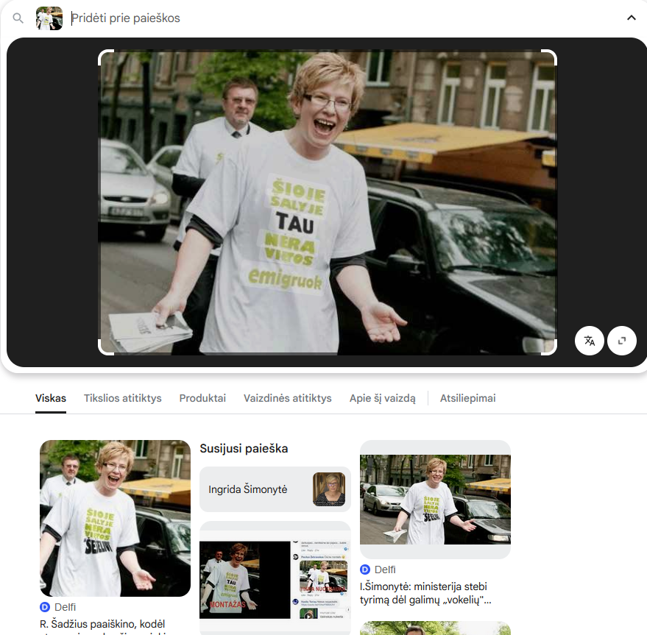
Situacijos. Informacijos šaltinių paieška nuotraukose (1)
Atvirkštinė vaizdų paieška padeda rasti, kur internete buvo panaudota nuotrauka.
Privalumai:
Padeda atskleisti melagienas
Leidžia rasti pirminį informacijos šaltinį
Notes:
Atvirkštinė vaizdų paieška padeda rasti, kur internete buvo panaudota nuotrauka. Tai įrankis, leidžiantis patikrinti, ar internete egzistuoja tokia pati arba labai panaši nuotrauka, ir sužinoti, kur ji buvo publikuota pirmą kartą.
Privalumai (platesni komentarai). Padeda atskleisti melagienas. Jei nuotrauka naudojama klaidinančiame kontekste, atvirkštinė paieška leidžia greitai pamatyti, kad ji iš tikrųjų yra iš kito įvykio ar datos. Pavyzdžiui, nuotrauka iš senų karo veiksmų gali būti pateikta kaip dabartinių įvykių iliustracija – paieška padeda tokią apgaulę išaiškinti. Leidžia rasti pirminį informacijos šaltinį. Atvirkštinė paieška neretai parodo, kur pirmą kartą buvo publikuota nuotrauka – tai gali padėti patikrinti, ar ją paskelbė patikima žiniasklaida, oficiali institucija, ar anoniminis socialinių tinklų vartotojas. Tai svarbus žingsnis siekiant įvertinti, kiek galima pasitikėti pačiu vaizdu.
Kaip patikrinti nuotraukas su „Google“ atvirkštine vaizdų paieška:
1 būdas (jei nuotrauka yra tinklalapyje):
Ant nuotraukos, kurią norite patikrinti, spustelėkite dešiniuoju pelės mygtuku.
Atsidariusiame meniu pasirinkite „Ieškoti paveikslėlio naudojant Google“ (Search image with Google).
2 būdas (jei nuotrauka yra jūsų kompiuteryje):
Atsidarykite naršyklėje images.google.com.
Spustelėkite kameros piktogramą („Ieškoti pagal vaizdą“).
Pasirinkite „Įkelti failą“ ir įkelkite nuotrauką iš savo kompiuterio.
3 būdas (jei turite nuotraukos nuorodą):
Nukopijuokite nuotraukos internetinį adresą.
Eikite į images.google.com, spustelėkite kameros piktogramą ir įklijuokite nuorodą.
Skaidrėje ekrano nuotrauka, atlikta su atvirkštine vaizdų paieška. Ieškoma nuotrauka I. Šimonytė apsivilkusi baltus marškinėlius, ant kurių užrašas „Šioje šalyje nėra tau vietos Emigruok“. Atlikus atvirkštinę vaizdų paiešką, rasta daugiau šią nuotrauką atitinkančių pavyzdžių, tačiau ant marškinėlių visai kitas užrašas. 2012 m. Investuotojų forumo ir „Baltosios bangos“ iniciatyvos prieš šešėlinę ekonomiką metu. I. Šimonytė vilniečiams dalijo skrajutes bei vilkėjo marškinėlius su užrašu „Šioje šalyje nėra vietos šešėliui“.

Slide 110
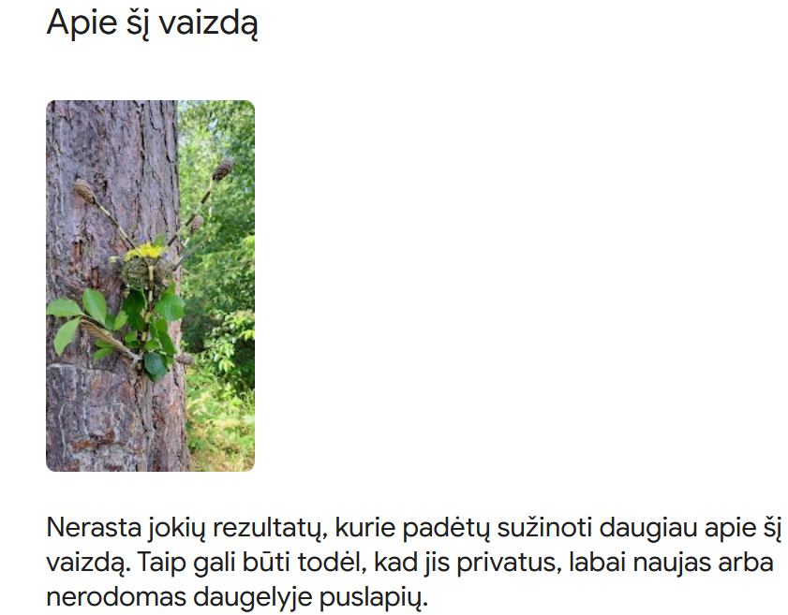
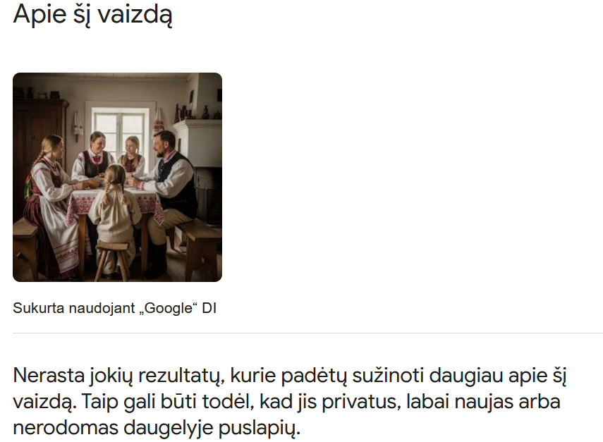
Situacijos. Informacijos šaltinių paieška nuotraukose (2)
Iššūkiai:
Ar rastas šaltinis patikimas?
Ar nuotrauka nėra ištraukta iš konteksto?
Ar vaizdas nebuvo redaguotas siekiant suklaidinti?
Nerastas internete vaizdas nebūtinai DI – jis gali būti tiesiog naujas.
Notes:
Skaidrėje pristatoma, kokie galimi iššūkiai atliekant paieškas su „Google Lens“. Ar rastas šaltinis patikimas? Net jei vaizdas aptiktas internete, jis gali būti paskelbtas nepatikimoje ar propagandinėje svetainėje. Vien suradimas šaltinio dar nereiškia, kad turinys yra teisingas.
Ar nuotrauka nėra ištraukta iš konteksto? Dažnai melagienose naudojamos tikros nuotraukos, bet pateikiamos klaidinančiame kontekste, pvz., sena nuotrauka pateikiama kaip nauja arba vaizdas iš vieno įvykio priskiriamas kitam.
Ar vaizdas nebuvo redaguotas siekiant suklaidinti? Skaitmeniniai įrankiai leidžia lengvai redaguoti nuotraukas: pakeisti detales, iškirpti žmones ar pridėti naujų objektų. Tokios manipuliacijos gali būti sunkiai pastebimos plika akimi.
Nerastas internete vaizdas nebūtinai sukurtas DI – jis gali būti tiesiog naujas. Jei „Google Lens“ ar kita atvirkštinė paieška nerodo rezultatų, tai dar nereiškia, kad vaizdas sukurtas dirbtiniu intelektu. Tai gali būti visiškai nauja nuotrauka, kuri dar nebuvo paskelbta viešai. Kita vertus, unikalumas gali kelti įtarimą ir paskatinti atidžiau vertinti vaizdo kilmę. Jei nuotrauka sukurta Gemini, „Google Lens“ skiltyje „Apie vaizdą“ pateikia, kad nuotrauka generuota su „Google“ DI.
Skaidrėje pateiktos dvi ekrano pavyzdžių nuotraukos.
1 pav. Medžio kamienas su augalo instaliacija (asmeninis albumas). Vaizdas nerastas, nes jis niekada nebuvo įkeltas į viešą erdvę.
2 pav. DI generuotas šeimos vaizdas. Kadangi nuotrauka generuota su „Google Gemini“, todėl atliekant paiešką su „Google Lens“, „Google“ nurodo, kad tai DI sugeneruotas vaizdas. Jei tai būtų generuota su kitu modeliu, gali būti, kad prirašytų, kad tai DI sugeneruotas vaizdas.

Slide 111
PRAKTINĖ UŽDUOTIS

Slide 112

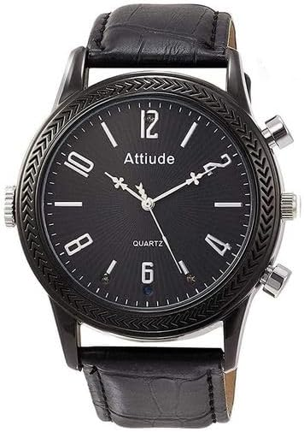
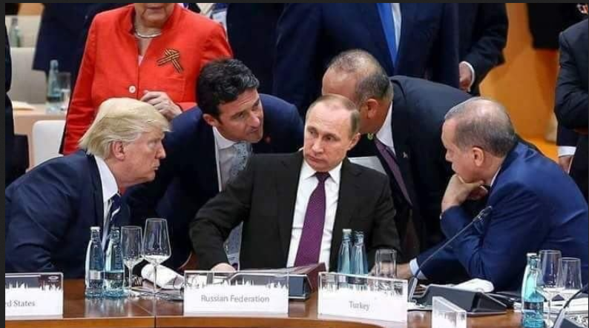
Patikrinkite vaizdus su Google Lens
Pateikiamos nuotraukos analizuoti su Google Lens
Notes:
Praktinėje užduotyje pateiktas nuotraukas dalyviai turi išanalizuoti su „Google Lens“. Galima patiems savo nuožiūra atsirinkti nuotraukas arba pasinaudoti pavyzdyje esančiomis. Pateikti šią užduotį galima keliais būdais: rodyti atrinktas nuotraukas per ekraną, dalyviai nusifotografuoja nuotraukas ir savo telefone per „Google Lens“ programėlę (prieš tai reikėtų ją atsisiųsti į savo telefoną, o jei dalyvis nenori siųstis programėlės, galima nufotografuotą nuotrauką išsisaugoti telefone, po to telefono naršyklėje surinkti „Google“ adresą www.google.com ir pasirinkti fofoaparato simbolį, tuomet telefone pasirinkti išsaugotą nuotrauką ir pateikti patikrinti). Kitas būdas, kurį lektorius gali pasirinkti, iš anksto atrinktas patikrinti nuotraukas sukelti į dalyvių kompiuterius. Atliekant užduotį dalyviai atveria savo kompiuterio naršyklėje adresą www.google.com ir spaudžia fotoaparato simbolį ir įsikelia nuotraukas, kurios iš anksto buvo atrinktos lektoriaus ir išsaugotos dalyvio kompiuteryje.
Tekstas sudėtingu šriftu arba prasto apšvietimo
„Google Lens“ atpažįsta tekstą net tada, kai žmogui sunku perskaityti. Duotame pavyzdyje pateikta papildo pakuotė. Reikia perskaityti kairėje pusėje ant pakuotės esantį tekstą. „Google Lens“ išanalizavus, pasirinkti „Teksto vertimas“. Išverstą tekstą galima perklausyti arba nusikopijuoti.
Praktinis pritaikymas: dokumentų nuskaitymas, užrašų ar ženklų supratimas kelionėse.
Daiktas, turintis kelias paskirtis
Pavyzdžiui, laikrodis, kuris vienu metu turi kelias paskirtis. Kokios jos yra? Išsiaiškinama išanalizavus su „Google Lens“.
Naudinga, kai nežinome tikslios daikto funkcijos.
Akivaizdžiai melaginga nuotrauka
Naudojant „Search image“ funkciją, galima sužinoti, ar nuotrauka tikra, ar pakeista. „Google Lens“ padeda rasti, kur ta pati nuotrauka buvo panaudota internete. Tai svarbu kovojant su dezinformacija, netikromis naujienomis, „fake news“. Išanalizuoti su „Google Lens“ pateiktą nuotrauką pagal atvirkštinę vaizdų paiešką ir nustatyti, ar nuotrauka tikra? Nuotraukos šaltinis: https://www.bbc.com/news/blogs-trending-40557907

Slide 113
Pasvarstykime
Ką atpažino / pasiūlė? Ar tai tikslu?
Kokios informacijos trūksta? Kur slypi galimos klaidos?
Kaip reikėtų papildomai tikrinti Google Lens pateiktą informaciją?
Notes:
Atlikus užduotį, su dalyviais padiskutuoti, kaip sekėsi atlikti paieškas su „Google Lens“. Ar pateiktose nuotraukose visus objektus atpažino? Kas nustebino?

Slide 114
Google diskas ir dokumentai: bendradarbiavimas ir saugumas

Slide 115
Pažink medijas su Klaudija. Ar internetiniai debesys gali žaibuoti?
Pažink medijas su Klaudija. Ar internetiniai debesys gali žaibuoti?
Notes:
Pažink medijas su Klaudija. Ar internetiniai debesys gali žaibuoti? (1:59 min.)
https://youtu.be/FUpzF0wFMUY?feature=shared

Slide 116

Google diskas
Google diskas – tai debesų saugykla, leidžianti saugoti, bendrinti ir redaguoti failus internete. Naudotojai gali įkelti dokumentus, nuotraukas, vaizdo įrašus ir pasiekti juos iš bet kurio įrenginio.
Notes:
https://support.google.com/drive/answer/2424384?hl=lt&ref_topic=14940&sjid=1064604185437998649-EU

Slide 117
Google disko pasiekiamumas
Google disku galite naudotis ne tik per interneto naršyklę https://drive.google.com, bet ir per specialias mobiliąsias programėles, skirtas „Android“ ir „iOS“ įrenginiams. Pasiekti savo failus yra patogu bet kur ir bet kada.
Notes:
Skaidrėje dalyviams pateikiama pagrindinė informacija apie „Google“ diską. „Google“ diskas nėra ribojamas vien tik naršykle – mobiliosios programėlės leidžia greitai pasiekti dokumentus telefone ar planšetėje.
Nauda. Įsivaizduokite, esate kelyje, o kolega paprašo pasidalinti dokumentu – per programėlę tai padarysite vos keliais paspaudimais.
Programėlės nemokamos ir jas galima atsisiųsti iš „Google Play“ ar „App Store“.

Slide 118
Google disko esminiai aspektai
Prieiga iš bet kur (iš kompiuterio, išmaniojo telefono, planšetinio kompiuterio)
Nemokama vieta (15 GB)
Bendradarbiavimas (peržiūros, komentavimo ar net redagavimo teisės)
Integracija su Google programomis (dokumentai, skaičiuoklės ir skaidrės)
Atsarginės kopijos (svarbių failų)
Notes:
Prieiga iš bet kur. Kadangi failai saugomi debesyje, galite juos pasiekti iš bet kurio įrenginio, turinčio interneto ryšį (kompiuterio, išmaniojo telefono, planšetinio kompiuterio).
Nemokama vieta. Kiekvienam „Google“ paskyros turėtojui suteikiama 15 GB nemokamos saugyklos vietos. Ši vieta dalinasi su kitomis „Google“ paslaugomis, tokiomis kaip „Gmail“ ir „Google“ nuotraukos.
Bendradarbiavimas. „Google“ diskas turi galimybę lengvai bendrinti failus ir aplankus su kitais žmonėmis. Galite suteikti jiems peržiūros, komentavimo ar net redagavimo teises, kas puikiai tinka komandiniam darbui.
Integracija su „Google“ programomis. „Google“ diskas yra glaudžiai integruotas su „Google“ dokumentais, skaičiuoklėmis ir skaidrėmis (atitinkamai „Word“, „Excel“ ir „PowerPoint“ atitikmenimis). Programos leidžia kurti ir redaguoti failus tiesiai naršyklėje.
Atsarginės kopijos. Tai puikus būdas daryti svarbių failų atsargines kopijas, apsisaugant nuo duomenų praradimo, jei jūsų įrenginys sugestų ar būtų pamestas.

Slide 119
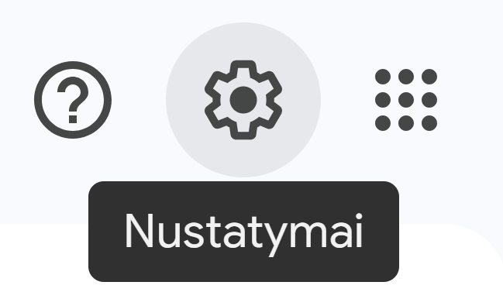
Google disko nustatymai
Bendrieji nustatymai
Pranešimai
Programos valdymas
Saugyklos valdymas
Šie nustatymai padeda optimizuoti Google diską pagal jūsų individualius poreikius.
Notes:
„Google“ disko nustatymai leidžia jums valdyti ir pritaikyti savo disko veikimą. Čia galite keisti tokius dalykus:
Bendrieji nustatymai. Pavyzdžiui, kalba, įspėjimai, neprisijungus pasiekiamų failų sinchronizavimas.
Pranešimai. Kaip ir kada norite gauti pranešimus apie bendrinimą ar komentarus.
Programos valdymas. Su kokiomis programomis „Google“ diskas gali sąveikauti (pvz., atsarginės kopijos, diagramų kūrimo įrankiai).
Saugyklos valdymas. Peržiūrėti, kiek vietos naudojate, ir galimybę įsigyti daugiau.
Šie nustatymai padeda optimizuoti „Google“ diską pagal jūsų individualius poreikius ir darbo eigą.

Slide 120
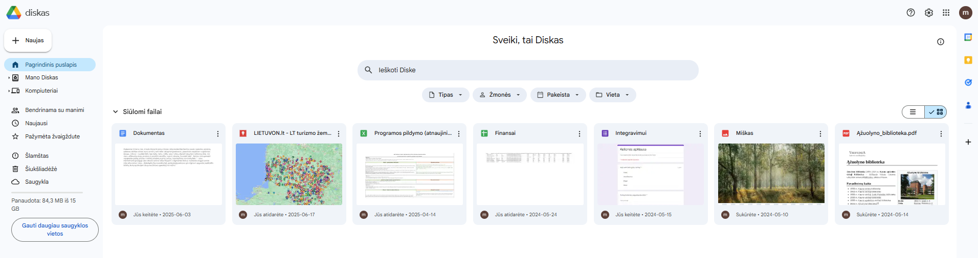
Pagrindinis puslapis
Pritaikyta jums
Efektyvumas
Filtrai
Veiklos apžvalga
Notes:
„Pagrindinis puslapis“ yra naujesnis „Google“ disko rodinys, skirtas suteikti jums greitą ir personalizuotą prieigą prie svarbiausių failų. Jis veikia panašiai kaip „rekomendacijos“ srautas ir naudoja mašininio mokymosi algoritmus, kad numatytų, kurių failų jums greičiausiai reikės.
Pritaikyta jums. Rodomi failai, kuriuos neseniai atidarėte, redagavote, bendrinote, arba tie, kurie susiję su būsimais kalendoriaus įvykiais.
Efektyvumas. Pagrindinis tikslas yra padėti jums greičiau pradėti dirbti su reikiamais dokumentais, sumažinant naršymo laiką.
Filtrai. Galite naudoti filtrus, kad susiaurintumėte rodomus failus pagal tipą, žmones, modifikavimo datą ar vietą.
Veiklos apžvalga. Kartais rodomi ir naujausi veiksmai, pavyzdžiui, laukiantys prieigos prašymai, komentarai ar patvirtinimai.

Slide 121
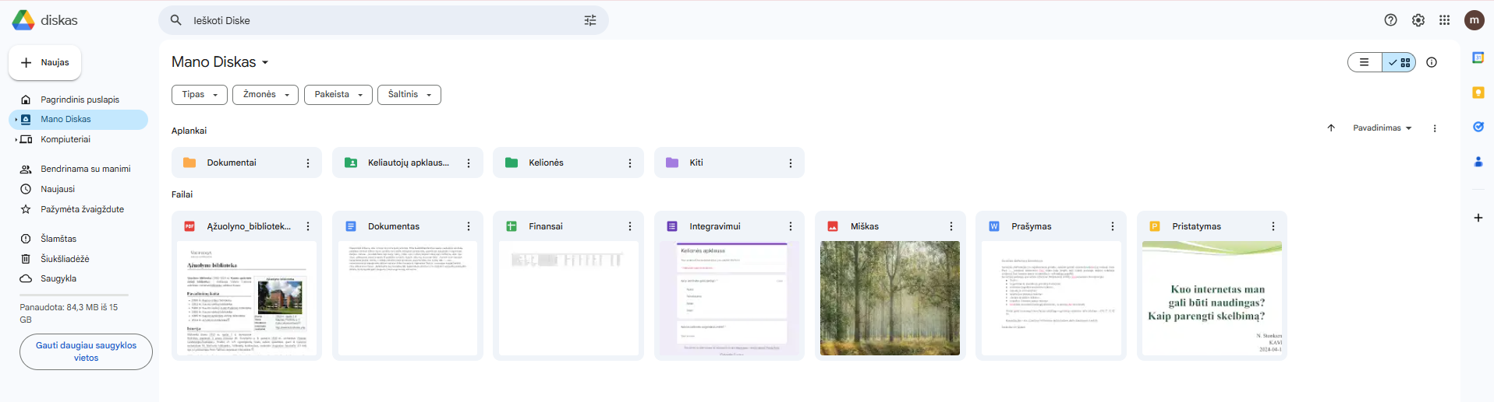
Mano diskas
Jūsų nuosavybė
Struktūra
Visiška kontrolė
Pagrindinė saugykla
Notes:
„Mano diskas“ yra tradicinė ir struktūrizuota jūsų „Google“ disko failų ir aplankų saugykla. Tai jūsų asmeninė failų sistema debesyje.
Jūsų nuosavybė. Čia rasite visus failus ir aplankus, kuriuos patys sukūrėte, įkėlėte arba kurių nuosavybę perėmėte.
Struktūra. Failai ir aplankai rodomi hierarchine tvarka, kaip ir jūsų kompiuterio failų sistemoje. Tai leidžia jums matyti ir valdyti visą savo turinį organizuotai.
Visiška kontrolė. Jūs esate šių failų savininkas ir valdote prieigos teises prie jų (kas gali peržiūrėti, komentuoti ar redaguoti).
Pagrindinė saugykla. Tai yra numatytoji vieta, kurioje saugomi visi jūsų asmeniniai „Google“ disko duomenys, įskaitant tuos, kurie bendrinami su jumis ir prie kurių sukūrėte nuorodas.

Slide 122
Apibendrinimas
„Pagrindinis puslapis“ veikia kaip išmanusis asistentas, kuris rodo failus, labiausiai atitinkančius jūsų dabartinius poreikius.
„Mano diskas“ yra jūsų asmeninė duomenų bazė, kurioje viskas tvarkingai sudėliota pagal jūsų pasirinktą struktūrą.
Notes:
„Pagrindinis puslapis“ yra lyg protingas asistentas, rodantis, kas, jo manymu, jums šiuo metu svarbiausia.
„Mano diskas“ yra jūsų asmeninė duomenų bazė, kurioje viskas tvarkingai sudėliota pagal jūsų pasirinktą struktūrą.
Daugeliui vartotojų „Pagrindinis puslapis“ gali padėti greičiau rasti reikiamus failus, tačiau jei norite matyti visą savo failų struktūrą ir ieškoti specifinės vietos, „Mano diskas“ yra esminis pasirinkimas. Kai kurie vartotojai netgi pasirenka, kad „Mano diskas“ būtų numatytasis pradžios puslapis.
Nustatymuose galite pakeisti, ką rodyti pradiniame puslapyje: „Pagrindinį puslapį“ ar „Mano diską“.

Slide 123
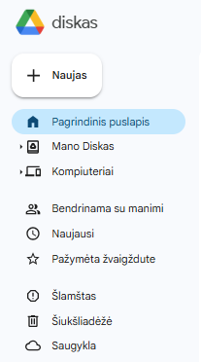
Google disko naršymo skiltis
Bendrinama su manimi (Shared with me)
Naujausi (Recent)
Pažymėta žvaigždute (Starred)
Notes:
Bendrinama su manimi (Shared with me). Šioje skiltyje rasite visus failus ir aplankus, kuriuos kiti vartotojai su jumis bendrino. Jūs nesate šių failų savininkas, bet turite prieigą prie jų.
Naujausi (Recent). Čia rodomi failai, kuriuos neseniai atidarėte, redagavote ar įkėlėte. Tai patogus būdas greitai pasiekti dokumentus, su kuriais dirbote pastaruoju metu.
Pažymėta žvaigždute (Starred). Ši skiltis skirta svarbiausiems failams, kuriuos norite greitai rasti. Galite pažymėti bet kurį failą žvaigždute, kad jis atsirastų šiame sąraše ir būtų lengviau pasiekiamas.

Slide 124
Google disko šiukšliadėžė
Google disko šiukšliadėžė yra laikina saugykla, į kurią perkraunami ištrinti failai ir aplankai. Suteikiamas 30 dienų laikotarpis jiems atkurti prieš galutinį automatinį ištrynimą.
Notes:
„Google“ disko šiukšliadėžė veikia panašiai kaip ir jūsų kompiuterio šiukšliadėžė. Kai ištrinate failą ar aplanką iš „Google“ disko, jis perkeliamas į šiukšliadėžę, o ne ištrinamas visam laikui. Tai suteikia jums galimybę atkurti netyčia ištrintus elementus. Failai šiukšliadėžėje laikomi 30 dienų, po to jie ištrinami automatiškai ir negrįžtamai. Taip pat galite rankiniu būdu ištuštinti šiukšliadėžę anksčiau, jei norite iš karto atlaisvinti vietos.

Slide 125
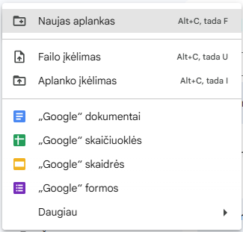

Naujo aplanko kūrimo žingsniai
Atidarykite „Google“ diską.
Spustelėkite „Naujas“.
Pasirinkite „Naujas aplankas“.
Pavadinkite aplanką.
Spustelėkite „Sukurti“.
Įkelti į diską galite dokumentus, vaizdus, garso bei vaizdo įrašus.
Notes:
1. Atidarykite „Google“ diską. Eikite į drive.google.com arba atidarykite „Google“ disko programėlę savo mobiliajame įrenginyje.
2. Spustelėkite „Naujas“ (New). Kompiuteryje: kairėje pusėje, viršuje, pamatysite mygtuką „+ Naujas“ (arba tiesiog „Naujas“). Spustelėkite jį.
Mobiliojoje programėlėje: apatiniame dešiniajame kampe pamatysite „+“ ženklą. Bakstelėkite jį.
3. Pasirinkite „Aplankas“ (Folder). Atsidariusiame meniu pasirinkite „Aplankas“ (arba „Naujas aplankas“).
4. Pavadinkite aplanką. Įveskite norimą aplanko pavadinimą (pvz., „Mano dokumentai“, „Atostogų nuotraukos“, „Darbas“).
5. Spustelėkite „Sukurti“ (Create). Paspauskite mygtuką „Sukurti“ ir naujas aplankas atsiras jūsų „Mano disko“ skiltyje.

Slide 126
Failo ir aplanko įkėlimas
Atidarykite „Google“ diską.
Spustelėkite „Naujas“.
Pasirinkite „Failo įkėlimas“ arba „Aplanko įkėlimas“.
Pasirinkite failą ar aplanką savo kompiuteryje, kurį norite įkelti.
Notes:
Iš savo kompiuterio galite įkelti failus į drive.google.com
Pademonstruokite, kaip įkelti failą ir aplanką iš kompiuterio (pasiruošti iš anksto failų ir aplankų).
Failo / aplanko įkėlimas. Lango viršuje kairėje spaudžiame „+ Naujas“ ir pasirenkame „Failo įkėlimas / Aplanko įkėlimas“.
Pademonstruojame, kaip įkelti keletą failų / aplankų. Taip pat galima parodyti, kaip galima įkelti failus ir aplankus tempiant.
https://support.google.com/drive/answer/2424368?sjid=12171263109471595122-EU

Slide 127


Failų ir aplankų tvarkymas
Notes:
Failų ir aplankų tvarkymas.
Šalia failo ar aplanko paspauskite ant trijų taškų, atsivers galimos funkcijos: atsisiųsti, pervardyti, bendrinti, tvarkyti, aplanko informacija bei perkelti į šiukšliadėžę.
1. Atsisiųsti failą ar aplanką.
Dešiniuoju pelės klavišu spauskite ant failo ar aplanko.
Pasirinkite „Atsisiųsti“.
Pasirinkite PDF ar kitą formatą.
Failas bus parsiųstas į jūsų kompiuterio „Atsisiuntimų“ aplanką.
Pastaba: aplankai parsiunčiami kaip ZIP archyvai.
2. Pervadinti.
Dešiniuoju pelės klavišu spustelėkite norimą failą ar aplanką.
Pasirinkite „Pervadinti“.
Įveskite naują pavadinimą ir spauskite „Gerai“.
Patarimas: naudokite aiškius pavadinimus, kad būtų lengviau rasti.
3. Bendrinti failą ar aplanką.
Spauskite dešiniuoju pelės klavišu ant failo / aplanko.
Pasirinkite „Bendrinti“.
Įveskite asmens (-ų) el. pašto adresą.
Pasirinkite prieigos lygį:
– peržiūrėti,
– komentuoti,
– redaguoti.
Spauskite „Siųsti“.
Galima kopijuoti bendrinimo nuorodą ir keisti prieigos nustatymus.
4. Tvarkyti (perkelti į aplanką).
Pasirinkite failą ar aplanką.
Vilkite jį į norimą katalogą kairėje pusėje.
ARBA:
Dešiniuoju pelės klavišu → „Perkelti į“ → pasirinkite tikslinį aplanką → „Perkelti“.
Padeda palaikyti tvarką ir struktūrą, ypač kai yra daug dokumentų.
5. Perkelti į šiukšliadėžę.
Dešiniuoju pelės klavišu spauskite ant failo ar aplanko.
Pasirinkite „Pašalinti“.
Failas bus perkeltas į šiukšlinę.
Iš šiukšlinės galima atkurti arba visam laikui ištrinti.
6. Aplanko informacijos peržiūra.
Pažymėkite aplanką.
Viršuje dešinėje spauskite simbolį „i“ (informacija).
Matysite:
– kas bendrina aplanką,
– kas ir kada redagavo turinį,
– failų veiklos istoriją.
Naudinga stebėti bendrinamų projektų eigą.
https://support.google.com/drive/answer/2375091?hl=en&ref_topic=2375187&sjid=12171263109471595122-EU

Slide 128


Failų ir aplankų dalinimasis (I)
Bendrinimo būdai:
Su konkrečiais žmonėmis el. paštu
Interaktyvi nuoroda
Prieigos lygiai:
Tik peržiūra
Komentavimas
Redagavimas
Notes:
1. Bendrinimas su konkrečiais žmonėmis
Atidarykite dokumentą, kurį norite bendrinti.
Viršuje dešinėje spustelėkite mygtuką „Share“ / „Bendrinti“.
Laukelyje „Įveskite vardus ar el. pašto adresus“, įrašykite asmenų, su kuriais norite bendrinti, el. pašto adresus.
Šalia kiekvieno įrašyto asmens pasirinkite prieigos lygį:
Viewer (tik peržiūra),
Commenter (komentavimas),
Editor (redagavimas).
(Neprivaloma) Įrašykite pranešimą – tai bus el. laiško tekstas, kurį asmuo gaus kartu su kvietimu.
Spauskite „Send“ / „Siųsti“.
Rezultatas: asmuo gauna el. laišką su kvietimu ir jūsų žinute bei galimybe atsidaryti dokumentą.
2. Bendrinimas naudojant nuorodą
Atidarykite dokumentą ir spustelėkite „Share“ / „Bendrinti“.
Po laukeliu „Žmonės ir grupės“ spustelėkite „Gauti nuorodą“ / „Get link“.
Spustelėkite „Apribota / Restricted“ ir pakeiskite į:
„Bet kas su nuoroda / Anyone with the link“
Pasirinkite prieigos lygį prie nuorodos:
Viewer (tik peržiūra),
Commenter (komentavimas),
Editor (redagavimas).
Spauskite „Kopijuoti nuorodą“ ir nusiųskite ją el. paštu, žinute ar kitomis priemonėmis.
Pastaba: bendrinant per nuorodą, dokumentą gali peržiūrėti visi, turintys nuorodą. Atsargiai, jei dokumentas su asmenine informacija.
https://support.google.com/googleone/answer/2494822?hl=lt&co=GENIE.Platform%3DDesktop

Slide 129


Failų ir aplankų dalinimasis (II)
Notes:
1. Bendrinimas su konkrečiais žmonėmis
Atidarykite dokumentą, kurį norite bendrinti.
Viršuje dešinėje spustelėkite mygtuką „Share“ / „Bendrinti“.
Laukelyje „Įveskite vardus ar el. pašto adresus“, įrašykite asmenų, su kuriais norite bendrinti, el. pašto adresus.
Šalia kiekvieno įrašyto asmens pasirinkite prieigos lygį:
Viewer (tik peržiūra),
Commenter (komentavimas),
Editor (redagavimas).
(Neprivaloma) Įrašykite pranešimą – tai bus el. laiško tekstas, kurį asmuo gaus kartu su kvietimu.
Spauskite „Send“ / „Siųsti“.
Rezultatas: asmuo gauna el. laišką su kvietimu ir jūsų žinute bei galimybe atsidaryti dokumentą.
2. Bendrinimas naudojant nuorodą
Atidarykite dokumentą ir spustelėkite „Share“ / „Bendrinti“.
Po laukeliu „Žmonės ir grupės“ spustelėkite „Gauti nuorodą“ / „Get link“.
Spustelėkite „Apribota / Restricted“ ir pakeiskite į:
„Bet kas su nuoroda / Anyone with the link“
Pasirinkite prieigos lygį prie nuorodos:
Viewer (tik peržiūra),
Commenter (komentavimas),
Editor (redagavimas).
Spauskite „Kopijuoti nuorodą“ ir nusiųskite ją el. paštu, žinute ar kitomis priemonėmis.
Pastaba: bendrinant per nuorodą, dokumentą gali peržiūrėti visi, turintys nuorodą. Atsargiai, jei dokumentas su asmenine informacija.
https://support.google.com/googleone/answer/2494822?hl=lt&co=GENIE.Platform%3DDesktop

Slide 130
Verta žinoti
Kurkite prasmingus aplankus
Suteikite aiškius pavadinimus
Naudokite spalvas aplankams
Žymėkite žvaigždute
Naudokite paieškos funkciją
Reguliariai tvarkykite
Naudokite bendrinimo nuostatas
Perkelti failus į tinkamus aplankus
Pašalinkite pasikartojančius failus
Notes:
Failų ir aplankų tvarkymas „Google“ diske.
Kurkite prasmingus aplankus. Užuot visus failus laikę vienoje vietoje, kurkite aplankus pagal projektus, temas ar tipus (pvz., „Darbo dokumentai“, „Asmeninės nuotraukos“, „Mokymosi medžiaga“).
Suteikite aiškius pavadinimus. Failų ir aplankų pavadinimai turėtų būti informatyvūs ir atspindėti turinį. Venkite bendrinių pavadinimų, pvz., „Dokumentas1“ ar „Naujas aplankas“. Geras pavadinimas gali būti „2025_1_Sutartis“ arba „Projekto X_Susitikimo_Uzrasai“.
Naudokite spalvas aplankams. „Google“ diskas leidžia nustatyti aplankų spalvas. Tai puikus būdas vizualiai atskirti svarbius ar dažnai naudojamus aplankus.
Žymėjimas žvaigždute. Svarbius ar dažnai pasiekiamus failus ir aplankus pažymėkite žvaigždute. Juos lengvai rasite skiltyje „Pažymėti žvaigždute“.
Naudokite paieškos funkciją. Jei negalite rasti failo, naudokite „Google“ disko paieškos juostą. Galite ieškoti pagal pavadinimą, turinį, tipą ar net pagal tai, kas paskutinį kartą redagavo.
Reguliariai tvarkykite. Skirkite laiko periodiškai peržiūrėti ir sutvarkyti savo diską. Ištrinkite nereikalingus failus, perkelkite juos į tinkamus aplankus.
Naudokite bendrinimo nuostatas. Kai bendrinate failus, atkreipkite dėmesį į bendrinimo nuostatas. Nustatykite, ar kitiems leidžiama tik peržiūrėti, komentuoti ar redaguoti.
Perkelti failus į tinkamus aplankus. Įkeltus naujus failus nedelsdami perkelkite į atitinkamus aplankus. Taip išvengsite betvarkės.
Pašalinkite pasikartojančius failus. Jei pastebite, kad turite daug pasikartojančių failų, pašalinkite nereikalingas kopijas, kad atlaisvintumėte vietos ir sumažintumėte netvarką.

Slide 131
PRAKTINĖ UŽDUOTIS

Slide 132
Užduotis
Sukurk Google disko aplinkoje naują aplanką pavadinimu „Dokumentai“.
Jame sukurk dar po 3 aplankus: „Prašymai“, „Užrašai“, „Svarbu“.
Į kiekvieną aplanką įkelk po vieną failą iš savo kompiuterio.
Priskirk skirtingas spalvas kiekvienam aplankui.
Notes:
Praktikos metu supažindinama, kaip tvarkingai sukurti „Google“ disko struktūrą.

Slide 133
Pasvarstykime
Kur galiu rasti failus, kuriais su jumis buvo pasidalinta?
Kaip žinoti, kuriais failais ar aplankais jūs dalinatės?
Ar žinojote, kad bendrinant aplanką – bendrinate visus jo failus?
Notes:
1. Kur rasti failus, kuriais su jumis pasidalinta?
Kairėje meniu juostoje pasirinkite skyrių „Su manimi bendrinta“ (angl. Shared with me).
Čia matysite visus failus ir aplankus, kuriuos kiti vartotojai su jumis bendrina.
Failai rodomi pagal bendrinimo datą, o ne pagal įprastą aplankų struktūrą.
Norėdami lengviau rasti dažnai naudojamą bendrinamą failą, galite jį „Pridėti prie mano disko“: dešiniuoju pelės klavišu → „Pridėti prie mano disko“.
2. Kaip žinoti, kuriais failais ar aplankais jūs dalijatės?
Failai, kurie yra bendrinami su kitais, pažymėti žmogeliuko simboliu (piktograma su siluetu).
Šis simbolis matomas tiek sąrašo, tiek piktogramų rodinyje.
Jei žmogeliuko simbolio nėra, tai reiškia, kad failas ar aplankas nėra bendrinamas.
Atkreipkite dėmesį: simbolis taikomas tiek failams, tiek aplankams – tai greitas vizualinis rodiklis, kuris padeda suprasti, kas yra prieinama kitiems.
3. Bendrindami aplanką – bendrinate visus jo failus.
Jei pasidalijate visu aplanku, automatiškai pasidalijama visu jo turiniu (visais viduje esančiais failais ir poaplankiais).
Nauji failai, įkelti į bendrinamą aplanką, taip pat bus prieinami visiems, su kuriais bendrinamas aplankas.
Vartotojai matys tik tą turinį, kurį leidžiate – priklausomai nuo jų prieigos teisių (peržiūra, komentavimas ar redagavimas).
Būkite atsargūs bendrindami aplankus – įsitikinkite, kad jame nėra privačios ar netyčia įkeltos informacijos.

Slide 134
Google dokumentai
Google Docs – tai nemokama internetinė teksto redagavimo programa, leidžianti kurti, redaguoti ir bendrinti dokumentus realiu laiku su kitais vartotojais. Dokumentai automatiškai išsaugomi Google diske.
Notes:
Google Docs veikia naršyklėje, todėl dokumentus galima kurti ir redaguoti bet kuriame įrenginyje – kompiuteryje, planšetėje ar telefone. Keli vartotojai gali vienu metu dirbti prie to paties dokumento, matyti vieni kitų pakeitimus realiu laiku ir palikti komentarus. Nereikia rūpintis dėl duomenų praradimo – visi pakeitimai iškart įrašomi į Google Drive. Galima peržiūrėti dokumento pakeitimų istoriją ir, jei reikia, atkurti ankstesnę jo versiją. Google Docs palaiko įvairius failų formatus (pvz., .docx, .pdf), todėl dokumentus nesunku atsisiųsti ar bendrinti su tais, kurie nenaudoja Google paslaugų. Patogus įrankis grupiniams projektams, komandiniam darbui bei nuotoliniam mokymuisi.

Slide 135

Google dokumento kūrimas
Atidarykite „Google“ diską.
Spustelėkite „Naujas“.
Pasirinkite „Google“ dokumentai
arba
Norėdami atidaryti „Google“ dokumentus, viršutiniame dešiniajame kampe spustelėkite devynis taškelius („Google“ produktų meniu), tada pasirinkite „Dokumentai“.
Notes:
Paspaudžiame „+ Naujas“ ir pasirenkame „Google dokumentai“.

Slide 136

Google dokumento redagavimas
Suteikite dokumentui pavadinimą
Teksto formatavimas (šriftas, dydis, spalva, paryškinimas)
Komentarų rašymas ir siūlomų pakeitimų teikimas
Bendras redagavimas realiu laiku su kitais vartotojais
Antraščių ir stilių naudojimas aiškiai dokumento struktūrai
Automatinis išsaugojimas
Įterpimas: paveikslėlių, lentelių, nuorodų, diagramų
Istorija: galima peržiūrėti ir atkurti ankstesnes versijas
Notes:
Suteikite dokumentui pavadinimą.
Kiekvienam dokumentui suteikiamas unikalus ir atpažįstamas pavadinimas, padedantis jį lengvai rasti ir identifikuoti tarp kitų failų. Tai padeda palaikyti tvarką ir efektyvumą dirbant su dideliu dokumentų kiekiu.
Teksto formatavimas (šriftas, dydis, spalva, paryškinimas).
Teksto formatavimas leidžia vizualiai patobulinti dokumentą, pritaikant šriftą, jo dydį, spalvą ir naudojant paryškinimą (pvz., pusjuodį ar pasvirąjį šriftą). Šios funkcijos padeda pabrėžti svarbią informaciją, pagerinti skaitomumą ir suteikti dokumentui profesionalią išvaizdą.
Komentarų rašymas ir siūlomų pakeitimų teikimas.
Ši funkcija leidžia vartotojams įterpti komentarus į dokumentą, pateikti atsiliepimus ir siūlyti konkrečius pakeitimus, nekeičiant originalaus teksto. Tai ypač naudinga bendradarbiaujant, nes leidžia efektyviai ir aiškiai bendrauti su kitais redaktoriais.
Bendras redagavimas realiu laiku su kitais vartotojais.
Bendras redagavimas realiu laiku yra esminė funkcija, leidžianti keliems vartotojams vienu metu dirbti su tuo pačiu dokumentu. Visi pakeitimai matomi iškart, o tai skatina efektyvų komandinį darbą ir pagreitina dokumentų rengimo procesą.
Antraščių ir stilių naudojimas aiškiai dokumento struktūrai.
Antraštės ir stiliai padeda sukurti aiškią ir logišką dokumento struktūrą. Naudojant iš anksto nustatytus stilius (pvz., antraštėms, pastraipoms), galima lengvai naršyti dokumente, o jo turinys tampa lengviau suprantamas ir tvarkingas.
Automatinis išsaugojimas.
Automatinio išsaugojimo funkcija užtikrina, kad visi dokumento pakeitimai būtų nuolat išsaugomi, taip apsaugant nuo duomenų praradimo dėl netikėto programos uždarymo ar sistemos gedimo. Tai suteikia ramybę ir leidžia susitelkti į turinio kūrimą.
Įterpimas: paveikslėlių, lentelių, nuorodų, diagramų.
Ši funkcija leidžia praturtinti dokumentą įvairiais objektais, tokiais kaip paveikslėliai, lentelės, nuorodos ir diagramos. Tai padeda vizualizuoti informaciją, pateikti papildomų duomenų ir padaryti dokumentą išsamesnį bei patrauklesnį.
Istorija: galima peržiūrėti ir atkurti ankstesnes versijas.
Dokumento istorijos funkcija leidžia peržiūrėti visus ankstesnius pakeitimus ir, jei reikia, atkurti bet kurią ankstesnę dokumento versiją. Tai suteikia lankstumo ir saugumo, leidžiant eksperimentuoti su pakeitimais, žinant, kad visada galima grįžti prie ankstesnės būsenos.

Slide 137
Pagrindinės Google dokumentų savybės
Prieinamumas iš bet kur
Bendradarbiavimas realiuoju laiku
Automatinis išsaugojimas
Suderinamumas
Versijų istorija
Integracija su kitomis Google paslaugomis
Notes:
Pagrindinės savybės:
Prieinamumas iš bet kur: Galite pasiekti savo dokumentus iš bet kurio įrenginio, turinčio interneto ryšį – kompiuterio, planšetės ar telefono. Viskas saugoma „Google Drive“ serveryje.
Bendradarbiavimas realiuoju laiku: Keli vartotojai gali vienu metu dirbti prie to paties dokumento, matydami vienas kito pakeitimus realiuoju laiku. Tai ypač patogu komandiniam darbui ar bendriems projektams.
Automatinis išsaugojimas: Visi pakeitimai automatiškai išsaugomi, tad nereikia jaudintis, kad pamiršite išsaugoti ar prarasite duomenis.
Suderinamumas: „Google Docs“ leidžia atidaryti ir redaguoti „Microsoft Word“ dokumentus (.docx) ir išsaugoti dokumentus įvairiais formatais, įskaitant .docx, .pdf, .odt ir kt.
Versijų istorija: Galite matyti visą dokumento pakeitimų istoriją ir prireikus grįžti prie ankstesnės versijos.
Integracija su kitomis „Google“ paslaugomis: Lengvai integruojasi su „Google Drive“, „Gmail“, „Google Calendar“ ir kitomis „Google“ programomis.

Slide 138
Bendradarbiavimas Google Docs aplinkoje
Vienu metu keli naudotojai
Komentavimo funkcija
Siūlymo režimas („Suggesting mode“)
Pokalbiai („Chat“ funkcija)
Notes:
Kas vyksta, kai keli žmonės atsidaro tą patį dokumentą? Visi naudotojai mato vienas kito pakeitimus realiuoju laiku. Viršutiniame dešiniajame kampe matyti aktyvių naudotojų profilio piktogramos. Kiekvienas naudotojas pažymėtas skirtinga spalva – tai leidžia atskirti, kas ką redaguoja.
Nauda
Galima greitai dirbti kartu, redaguoti turinį, komentuoti, derinti idėjas. Sutaupoma laiko – nereikia siųsti dokumentų el. paštu pirmyn ir atgal.
Komentavimo funkcija
Kaip komentuoti?
Pažymėkite norimą teksto dalį.
Dešinėje atsiras maža piktograma su „+“ – spustelėkite ją arba pasirinkite „Insert“ → „Comment“.
Įrašykite komentarą ir spustelėkite „Comment“.
Kam naudinga?
Užduoti klausimus, pasiūlyti pakeitimus, palikti pastabas kitiems.
Komentarai gali būti žymimi konkretiems asmenims (naudojant @vardas).
Kiti naudotojai gali:
atsakyti į komentarus;
pažymėti komentarą kaip „Išspręsta“.
Siūlymo režimas („Suggesting mode“)
Alternatyva tiesioginiam redagavimui, kai norite pasiūlyti, o ne keisti tekstą.
Kaip įjungti?
Viršutiniame dešiniajame kampe spustelėkite mygtuką, kuriame rašoma „Editing“.
Pasirinkite „Suggesting“.
Kaip veikia?
Pakeitimai rodomi kaip pasiūlymai (žalia spalva).
Kiti naudotojai gali priimti arba atmesti kiekvieną pasiūlymą.
Naudinga recenzijoms, koregavimui, kai dirba keli žmonės ir reikia patvirtinimo.
Pokalbiai („Chat“ funkcija)
Kur rasti?
Kai keli žmonės yra prisijungę prie dokumento vienu metu, viršuje atsiranda chat piktograma 💬.
Spustelėjus ją, galima rašyti greitus pranešimus tiesiog dokumento lange.
Svarbu žinoti:
Pokalbiai nėra išsaugomi dokumente vėliau – tai laikina bendravimo priemonė.
Veikia tik tada, kai naudotojai redaguoja dokumentą vienu metu.

Slide 139
Duomenų saugumas ir prieigos kontrolė
Kas gali matyti mano dokumentus?
Saugumo rekomendacijos:
Tiksliai nurodyti, kas turi prieigą
Nenaudoti viešų nuorodų be būtinybės
Reguliariai tikrinti prieigos nustatymus
Notes:
Kaip patikrinti, kas turi prieigą prie dokumento?
Atidarykite dokumentą (Google Docs, Sheets ar Slides).
Viršuje dešinėje spustelėkite mygtuką „Share“ / „Bendrinti“.
Atsidarys langas su sąrašu:
Asmenys ar grupės, su kuriais dokumentas bendrinamas.
Prie kiekvieno rodoma jų prieigos teisė – „Viewer“, „Commenter“ arba „Editor“.
Spustelėjus šalia asmens trijų taškų piktogramą, galima:
pakeisti prieigos lygį;
pašalinti asmenį iš bendrinimo.
Kaip tiksliai nurodyti, kas turi prieigą?
Venkite bendrinimo „su visais“ („Anyone with the link“), jei to nereikia.
Dokumentą bendrinkite tik su konkrečiais žmonėmis (įrašant jų el. pašto adresus).
Kiekvienam žmogui priskirkite tinkamą prieigos lygį:
Viewer – tik peržiūra;
Commenter – komentarai;
Editor – visiška prieiga redaguoti.
Patarimas: jei bendrinate su kolega trumpam – vėliau ištrinkite jo prieigą.
Saugumo rekomendacijos
1. Tiksliai nurodykite, kas turi prieigą. Bendrinkite tik su tais, kam tikrai reikia. Venkite atsitiktinių adresų ar grupių, kurių tiksliai nežinote.
2. Nenaudokite viešų nuorodų be būtinybės. „Anyone with the link“ reiškia, kad dokumentą gali pasiekti bet kas, jei nuoroda nutekės.
Naudokite viešas nuorodas tik tada, kai tikrai reikia (pvz., skelbiant informaciją plačiajai visuomenei).
3. Reguliariai tikrinkite prieigos nustatymus.
Kartą per mėnesį ar prieš bendrinant:
atidarykite dokumentą;
paspauskite „Share“;
patikrinkite, kas turi prieigą ir ką jie gali daryti;
pašalinkite nereikalingus naudotojus;
pakeiskite „Editor“ į „Viewer“, jei redagavimas nebėra būtinas.

Slide 140
PRAKTINĖ UŽDUOTIS

Slide 141
Užduotis
Sukurk naują dokumentą pavadinimu „Bendras darbas“.
Įkelk tekstą ir paveikslėlį.
Pasidalink šiuo dokumentu su 3 dalyviais:
vienam suteik tik peržiūros teises,
kitam – komentavimo,
trečiam – redagavimo.
Įsitikinkite, ar visi naudotojai gali atlikti tik tai, kas jiems leista.
Notes:
Dalyviai sukuria dokumentą, kuriuo vėliau pasidalina su kitais dalyviais, suteikdami skirtingas bendrinimo teises.

Slide 142
Pasvarstykime
Kokie yra pagrindiniai Google dokumentų privalumai ir trūkumai, palyginti su MS Word?
Ar patikėtumėte svarbią ar konfidencialią informaciją Google dokumentams? Kodėl?

Slide 143
Google nuotraukos: saugojimas, tvarkymas ir dalijimasis nuotraukomis

Slide 144

Google nuotraukos
Google nuotraukos – tai nemokama Google paslauga, skirta nuotraukoms ir vaizdo įrašams saugoti, tvarkyti bei jais dalintis.
Notes:
Tikslas – supažindinti dalyvius su „Google nuotraukos“ įrankiu, kartu ugdant gebėjimą kritiškai vertinti ir interpretuoti vizualinę informaciją šiuolaikinėje skaitmeninėje erdvėje.
„Google nuotraukos“ (angl. Google Photos) – tai nemokama „Google“ paslauga, skirta nuotraukoms ir vaizdo įrašams saugoti, tvarkyti bei jais dalintis. Ji automatiškai sukuria atsargines kopijas iš jūsų įrenginio, leidžia greitai rasti nuotraukas pagal veidus, vietas ar objektus ir siūlo redagavimo bei albumų kūrimo įrankius. Naudojant debesų technologiją, nuotraukas galima pasiekti iš bet kurio įrenginio, prisijungus prie „Google“ paskyros.

Slide 145
Google nuotraukų pagrindinės funkcijos
Automatinis atsarginių kopijų kūrimas
Paieška pagal veidus, vietas ir objektus
Redagavimo įrankiai
Albumų, koliažų ir prisiminimų kūrimas
Nuotraukų bendrinimas
Debesų saugykla
Notes:
Automatinis atsarginių kopijų kūrimas
Įkelia nuotraukas ir vaizdo įrašus iš telefono, planšetės ar kompiuterio į debesį – saugiai ir automatiškai.
Paieška pagal veidus, vietas ir objektus
Išmanioji paieška leidžia rasti nuotraukas net neįvedant datų – pakanka įrašyti, pvz., „šuo“, „jūra“ ar „Vilnius“.
Redagavimo įrankiai
Pasiūlo automatinį nuotraukų pagerinimą, filtrus, apkarpymą, šviesumo / korekcijų parinktis.
Albumai, koliažai ir prisiminimai
Galite kurti savo albumus, dalintis jais su kitais, o sistema automatiškai siūlo „Prisiminimus“ iš ankstesnių metų.
Dalijimasis ir bendrinimas
Lengva dalintis nuotraukomis ar visais albumais – netgi galima nustatyti bendrus albumus, kad kiti galėtų pridėti savo nuotraukų.
Debesų saugykla
Naudojama „Google“ paskyros saugykla (bendras limitas su Gmail ir Drive). Galima įsigyti daugiau vietos per „Google One“.

Slide 146

Nuotraukų įkėlimas
Photos.google.com arba naudokite mobiliąją programėlę.
Importuokite nuotraukas iš savo įrenginio.
Nustatymuose pasirinkite įkėlimo kokybę.
Nuotraukos automatiškai rūšiuojamos pagal datą.
Notes:
Atidarykite „Google nuotraukas“ svetainėje photos.google.com arba naudokite mobiliąją programėlę.
Paspauskite mygtuką „Įkelti“ (Upload) – pasirinkite nuotraukas ar aplanką iš savo įrenginio.
Nustatymuose pasirinkite įkėlimo kokybę – originali ar sumažinta (taupant vietą).
Nuotraukos įkeliamos į tavo paskyrą ir automatiškai rūšiuojamos pagal datą.

Slide 147
Albumo kūrimas
Pasirinkite nuotraukas, kurias norite įtraukti.
Spauskite „+“ (Sukurti) ir pasirinkite „Albumas“.
Įveskite albumo pavadinimą ir, jei norite, pridėkite aprašymą.
Galima bendrinti albumą su kitais arba laikyti privačiai.

Slide 148
Kūryba
Koliažas
Vaizdo įrašas
Animacija
Notes:
Koliažas
Sujungia kelias pasirinktas nuotraukas į vieną vaizdą – puikiai tinka greitai prisiminimų apžvalgai ar dalijimuisi.
Vaizdo įrašas
Automatiškai sukuria trumpą filmuką iš pasirinktų nuotraukų ar vaizdo įrašų, pridėdamas perėjimus ir muziką. Galima redaguoti.
Animacija
Sujungia kelias iš eilės darytas nuotraukas į judantį GIF tipo vaizdą – tinka judesiui ar nuotaikai perteikti.

Slide 149
Pagrindinės redagavimo galimybės
Apkarpymas ir pasukimas
Šviesumas, kontrastas, sodrumas ir taip toliau
Filtrai
DI automatinis patobulinimas
Paryškinimo žymeklis
Notes:
Apkarpymas ir pasukimas – keisk nuotraukos matmenis ar orientaciją.
Filtrai – greiti stiliaus pakeitimai (pvz., ryškesni, šiltesni tonai).
Šviesumas, kontrastas, sodrumas – rankiniai nustatymai spalvų ir šviesos korekcijai.
Automatinis patobulinimas – vienu paspaudimu pagerinama nuotraukos kokybė.

Slide 150

Notes:
Lektorius demonstruoja ekrane nuotraukos redagavimo parinktis.

Slide 151
Nuotraukų bendrinimas
Pasirink norimas nuotraukas ar albumą.
Spausk „Bendrinti“.
Pasirink:
siųsti el. paštu ar telefonu,
sukurti nuorodą,
bendrinti per kitą programėlę (pvz., Messenger, WhatsApp).
Notes:
Bendrinimas su kitais
Nuotraukos pasirinkimas. Pasirinkite nuotrauką arba nuotraukas, kurias norite bendrinti.
Bendrinimo parinktys. Paprastai bendrinimo piktograma atrodo kaip kvadratas su rodykle, nukreipta į viršų. Spustelėkite ją.
Bendrinimo būdai. Bendrinimas su konkrečiais asmenimis: įveskite gavėjo el. pašto adresą arba pasirinkite jį iš savo kontaktų sąrašo.
Nuorodos sukūrimas. Sukurkite nuorodą ir bendrinkite ją su kitais. Jūs galite nustatyti nuorodos galiojimo laiką ir kitas privatumo parinktis.
Bendrinimas per socialinius tinklus. Pasidalinkite nuotraukomis tiesiai per savo mėgstamus socialinius tinklus.

Slide 152

Bendrinimo nustatymai
Vieša nuoroda
Tik pakviesti asmenys el. paštu
Komentavimas / pridėjimas nuotraukų
Bendrinimo atšaukimas
Svarbu: reguliariai peržiūrėti bendrinamus albumus, kad išliktų privatumas ir kontrolė.
Notes:
Vieša nuoroda – bet kas, turintis nuorodą, gali peržiūrėti (nebent išjungi).
Tik pakviestiems – gali bendrinti tik su konkrečiais žmonėmis („Google“ paskyromis).
Komentavimas / pridėjimas – galima leisti kitiems komentuoti ar pridėti savo nuotraukų į bendrą albumą.
Bendrinimo atšaukimas – bet kada gali sustabdyti bendrinimą ar ištrinti nuorodą.

Slide 153
Pažink medijas su Klaudija. Kodėl ne visada galima viešinti asmenines nuotraukas?
Kodėl ne visada galima viešinti asmenines nuotraukas?
Notes:
Pažink medijas su Klaudija. Kodėl ne visada galima viešinti asmenines nuotraukas? (1:40 min.)
https://youtu.be/K04yt-RlsxQ?feature=shared

Slide 154
DI aspektas
Automatinis nuotraukų grupavimas pagal veidus, vietas, objektus
Paieška nuotraukose pagal turinį
Automatiniai pasiūlymai (pvz., archyvuoti, kurti animacijas)
Šios funkcijos taupo laiką ir padeda lengviau rasti, išsaugoti bei dalintis svarbiausiomis akimirkomis.
Notes:
Automatinis grupavimas
Nuotraukos automatiškai sugrupuojamos pagal:
veidus (net jei nėra pažymėti vardai),
vietas (naudojant GPS arba atpažįstant žinomas vietoves),
objektus (pvz., „šuo“, „gėlės“, „paplūdimys“).
Paieška pagal turinį
Galima ieškoti nuotraukų įvedus žodžius, net jei jos neturi pavadinimų ar žymių, pvz.:
„dviračiai 2022“,
„kalnai vasara“,
„gimtadienis“.
Automatiniai pasiūlymai
DI siūlo veiksmus pagal tavo nuotraukų turinį:
archyvuoti pasikartojančias ar mažiau svarbias nuotraukas,
kurti animacijas, koliažus ar prisiminimų albumus,
pagerinti vaizdą vienu spustelėjimu (automatinis redagavimas).
Šios funkcijos taupo laiką ir padeda lengviau rasti, išsaugoti bei dalintis svarbiausiomis akimirkomis.

Slide 155
PRAKTINĖ UŽDUOTIS

Slide 156
Užduotis
Įkelti į Google nuotraukas kelias nuotraukas.
Sukurti albumą ir perkelti nuotraukas pagal tematiką.
Suredaguoti nuotrauką ir ja pasidalinti.
Sukurti koliažą, filmuką, animaciją.
Notes:
Turint laiko išbandyti kūrybinius funkcionalumus: sukurti koliažą, filmuką, animaciją.

Slide 157
Pasvarstykime
Kaip manai, kai Google automatiškai atpažįsta tavo artimųjų veidus ar vaikų nuotraukas, – ar tai labiau padeda ar trikdo?

Slide 158
Google žemėlapiai: vietos informacija
Notes:
Tikslas – suteikti dalyviams praktinių žinių ir įgūdžių, kaip efektyviai naudotis „Google žemėlapiais“ vietos informacijos paieškai, maršrutų planavimui ir vietovių tyrinėjimui.

Slide 159

Google žemėlapiai
Google žemėlapiai – tai internetinė paslauga, leidžianti rasti vietoves, maršrutus, peržiūrėti žemėlapius, gatvių vaizdus ir sužinoti informaciją apie vietinius objektus (pvz., parduotuves, kavines).
Notes:
„Google žemėlapiai“ – itin naudinga internetinė paslauga, kuri leidžia lengvai rasti vietoves, planuoti maršrutus ir susipažinti su aplinka net neišeinant iš namų. Su šiuo įrankiu galima ne tik peržiūrėti žemėlapius ir gatvių vaizdus, bet ir gauti informaciją apie vietinius objektus – parduotuves, kavines ar kitus lankytinus objektus. „Google žemėlapiai“ palengvina kasdienį judėjimą mieste, padeda planuoti keliones ir atrasti naujas vietas.

Slide 160
Google žemėlapiai funkcijos
Pasiekiamumas – google.com/maps/ arba naudokite mobiliąją programėlę.
Interaktyvus žemėlapis
Maršrutų planavimas
Įmonių informacija ir atsiliepimai
Navigacija realiu laiku
Mėgstamų vietų žymėjimas
„Street View“ (gatvės vaizdas)
Informacija apie aplinką
Notes:
Maršrutų planavimas
Padeda rasti greičiausią kelią automobiliu, viešuoju transportu, pėsčiomis ar dviračiu – su realiuoju eismo srautu.
Interaktyvus žemėlapis
Galima ieškoti vietų, įmonių, objektų (pvz., „kavinės netoliese“) ir gauti jų kontaktus, darbo laiką, atsiliepimus.
„Street View“ (gatvės vaizdas)
Leidžia virtualiai pasivaikščioti gatvėmis ar apžiūrėti vietoves 360° vaizdu.
Įmonių informacija ir atsiliepimai
Rodo restoranų, parduotuvių, muziejų ir kt. vietų reitingus, nuotraukas bei lankytojų komentarus.
Navigacija realiu laiku
Kalbinė navigacija padeda vairuoti ar eiti pėsčiomis – įspėja apie spūstis, greičio ribojimus ir siūlo alternatyvius kelius.
Mėgstamų vietų žymėjimas
Galima žymėti vietas kaip „norimų aplankyti“ ar „mėgstamų“ ir kurti asmeninius žemėlapius.
Informacija apie aplinką
Rodo orus, oro kokybę, kalnų reljefą, viešąjį transportą, stovėjimo aikšteles ir pan.

Slide 161
Vietų paieška Google žemėlapiuose
Tiksli paieška (adresas, įmonės pavadinimas, lankytina vieta)
Raktažodžių paieška (pvz., „kavinė Palangoje“)
Filtrai (pvz., restoranai, viešbučiai, vaistinės, bankomatai ir pan.)
Paieškos rezultatų interpretacija
Notes:
1. Tiksli paieška (adresas, įmonės pavadinimas, lankytina vieta)
Naudojant tikslią paiešką „Google žemėlapiai“ leidžia greitai surasti konkretų adresą, įmonę ar žinomą vietovę. Pavyzdžiui, įvedus „Gedimino pr. 9, Vilnius“, žemėlapis parodys tą vietą su išsamia informacija. Tai naudinga planuojant keliones ar norint greitai rasti konkretų objektą.
2. Raktažodžių paieška (pvz., „kavinė Palangoje“)
Raktažodžių paieška leidžia rasti vietas pagal veiklos tipą ar paslaugą, neįvedant konkretaus pavadinimo. Įvedus „kavinė Palangoje“, bus rodomi visi atitinkami objektai tame mieste. Tai ypač naudinga keliaujant ar ieškant naujų vietų.
3. Filtrai (pvz., restoranai, viešbučiai, vaistinės, bankomatai ir pan.)
Paiešką galima susiaurinti naudojant filtrus, kurie leidžia pasirinkti tik tam tikros kategorijos vietas. Tai padeda greitai rasti, pavyzdžiui, artimiausią viešbutį ar vaistinę konkrečioje vietovėje. Filtrai veikia realiu laiku ir dažnai apima papildomas parinktis, kaip darbo laikas ar įvertinimai.
4. Paieškos rezultatų interpretacija
Paieškos rezultatai pateikiami žemėlapyje su žymekliais ir sąrašu kairėje pusėje. Kiekvienas rezultatas paprastai apima pavadinimą, adresą, darbo laiką, nuotraukas, įvertinimus ir naudotojų atsiliepimus. Tai padeda palyginti vietas ir priimti pagrįstą sprendimą, kur eiti ar ką pasirinkti.

Slide 162
Informacija apie vietas
Darbo laikas
Atsiliepimai (kiekis, reitingas)
Nuotraukos (vartotojų ir profesionalių fotografų)
Kontaktai (telefonas, el. paštas, svetainė)
Notes:
1. Darbo laikas
„Google žemėlapiai“ pateikia tikslius objektų darbo laikus kiekvienai savaitės dienai. Kai kuriais atvejais rodomas ir realiu laiku atnaujinamas statusas – „Atidaryta dabar“ arba „Uždaryta“. Tai leidžia planuoti apsilankymus ir išvengti kelionių į neveikiančias vietas.
2. Atsiliepimai (kiekis, reitingas)
Kiekviena vieta turi naudotojų įvertinimus žvaigždutėmis (nuo 1 iki 5) bei komentarus. Nurodomas bendras balas ir atsiliepimų skaičius, kas padeda įvertinti vietos kokybę ir populiarumą. Daug atsiliepimų ir aukštas įvertinimas dažnai reiškia patikimą vietą.
3. Nuotraukos (vartotojų ir profesionalių fotografų)
Rezultatuose pateikiamos tiek lankytojų darytos, tiek profesionalios nuotraukos – interjeras, maistas, pastato išorė ir kt. Tai padeda susidaryti vizualinį įspūdį apie vietą prieš ją aplankant. Nuotraukos dažnai papildytos aprašymais ar įkėlimo data.
4. Kontaktai (telefonas, el. paštas, svetainė)
Daugelis vietų „Google žemėlapiai“ profilyje nurodo kontaktinę informaciją – telefono numerį, el. pašto adresą ir oficialią svetainę. Tai leidžia greitai susisiekti ar rasti daugiau informacijos apie paslaugas. Kartais pateikiamos ir nuorodos į socialinius tinklus ar užsakymų sistemas.

Slide 163

Notes:
Praktiškai pateikite pavyzdį ekrane, kaip surasti ieškomą objektą. Paieškos laukelyje įrašykite pvz. „Kavinė Palangoje”. Išanalizuokite pateiktus rezultatus.

Slide 164

Vietovių išsaugojimas
Išsaugoti sąrašuose:
Mėgstamos vietos
Norimos aplankyti
Kelionių planai
Žvaigždutėmis pažymėtos
Sukurti naujus sąrašus
Notes:
Vietų išsaugojimas „Google žemėlapiai“ sąrašuose
Mėgstamos vietos
Išsaugokite dažnai lankomas ar patinkančias vietas, kad greitai rastumėte jas ateityje.
Norimos aplankyti
Pažymėkite vietas, kurias planuojate aplankyti – naudinga kelionėms ar norų sąrašui.
Kelionių planai
Kurkite pasirinktus sąrašus pagal maršrutus ar kelionių temas – galite juos dalintis su draugais.
Žvaigždutėmis pažymėtos
Vienu paspaudimu išsaugokite vietą bendrame sąraše – puikus būdas greitai pasižymėti svarbias vietas.

Slide 165

Vietovių dalijimasis
Dalijimasis vieta:
tiesioginė nuoroda
koordinatės
realiu laiku
Notes:
1. Dalijimasis vietos nuoroda
Spustelėkite norimą vietą žemėlapyje.
Atsidariusiame langelyje pasirinkite „Bendrinti“ / „Share“.
Paspauskite „Kopijuoti nuorodą“ (Copy Link).
Įklijuokite nuorodą į el. laišką, žinutę ar kitą pokalbių programą.
Gavėjas spustelėjęs nuorodą matys tą pačią vietą žemėlapyje.
2. Dalijimasis koordinatėmis
Dešiniuoju pelės klavišu spustelėkite bet kurioje žemėlapio vietoje.
Pasirinkite „Kas tai per vieta?“ / „What’s here?“
Atsidarys vietos langas su koordinatėmis (pvz., 54.6894, 25.2798).
Galite jas nukopijuoti ir siųsti kaip tekstą arba paieškos nuorodą.
3. Dalijimasis buvimo vieta realiu laiku (mobiliajame įrenginyje)
Ši funkcija veikia tik telefone su įjungta buvimo vieta.
Atidarykite „Google žemėlapius“ telefone.
Spustelėkite savo profilio piktogramą (viršutiniame dešiniajame kampe).
Pasirinkite „Bendrinti buvimo vietą“ / „Location sharing“.
Spauskite „Bendrinti buvimo vietą“:
pasirinkite laiką (pvz., 1 valanda);
pasirinkite, kam norite siųsti (kontaktai arba nuoroda).
Gavėjas matys, kur esate realiu laiku, kol dalijimasis aktyvus.

Slide 166
Rizika dalijantis privačiomis vietomis
Duomenų nutekėjimo pavojus, jei bendrinate vietą su nepažįstamaisiais.
Galimas stebėjimas ar netikėtas asmeninis sekimas.
Nesąžiningi programų kūrėjai gali naudoti lokacijos informaciją reklamai ar netinkamiems tikslams.

Slide 167

Rekomenduojami veiksmai
Išjunkite lokacijos istoriją.
Peržiūrėkite vietos bendrinimą telefone.
Notes:
1. Kas yra lokacijos istorija?
Lokacijos istorija – tai funkcija, kurią įjungus „Google“ renka ir saugo vietas, kuriose buvote su savo įrenginiais (pvz., telefonu).
Šie duomenys gali būti naudojami asmeniniams žemėlapiams, maršrutų rekomendacijoms, „Google Photos“ prisiminimams ir kt.
2. Kas gali matyti tavo lokacijos istoriją?
Tik jūs: istoriją galite matyti tik jūs, jei neprisijungėte savo paskyra kitame įrenginyje.
Kiti:
Jei dalijatės paskyra su kitu asmeniu (pvz., šeimos nariu).
Jei naudojate bendrą įrenginį ir nesate atsijungę.
Jei leidote vietos bendrinimą su kitu asmeniu per „Google žemėlapius“.
3. Kaip išjungti lokacijos istoriją?
Išjungimas per telefono nustatymus:
Atidarykite „Google“ programėlę arba eikite į myaccount.google.com/activitycontrols.
Eikite į „Location History“ (Lankymosi vietų istorija).
Paspauskite „Išjungti“ („Turn off“).
Patvirtinkite pasirinkimą.
Pastaba: jei naudojate kelis įrenginius – išjunkite šią funkciją kiekviename.
4. Kaip ištrinti esamą lokacijos istoriją?
Atidarykite „Google žemėlapius“.
Spauskite ant savo profilio nuotraukos –> „Tavo laiko juosta“ („Your Timeline“).
Spauskite daugtaškį (⋮) –> „Nustatymai ir privatumas“.
Pasirinkite:
ištrinti visą lokacijos istoriją,
ištrinti pagal datą,
nustatyti automatinį ištrynimą (pvz., kas 3 mėn.).

Slide 168
Maršrutų planavimas
Pradinio ir galutinio taško nustatymas
Transporto priemonės pasirinkimas (automobiliu, pėsčiomis ar viešuoju transportu)
Kelių variantų palyginimas (atstumas, laikas)
Eismo informacija realiu laiku
Notes:
1. Pradinio ir galutinio taško nustatymas
„Google žemėlapiai“ leidžia lengvai nustatyti kelionės pradžios ir pabaigos taškus įvedant adresus ar pasirenkant vietas tiesiai žemėlapyje. Taip sistema sugeneruoja optimalius maršrutus nuo norimos vietos iki tikslo. Pradžios taškas dažnai automatiškai nustatomas pagal vartotojo buvimo vietą.
2. Transporto priemonės pasirinkimas (automobiliu, pėsčiomis ar viešuoju transportu)
Vartotojas gali pasirinkti norimą keliavimo būdą – automobiliu, pėsčiomis, dviračiu, viešuoju transportu ar net taksi. Kiekvienas pasirinkimas pateikia pritaikytą maršrutą su skirtingais laiko įvertinimais ir eismo ypatumais. Ši funkcija leidžia lanksčiai planuoti keliones pagal poreikius.
3. Kelių variantų palyginimas (atstumas, laikas)
Sistema dažnai pateikia kelis maršruto variantus, leidžiančius pasirinkti tarp greičiausio, trumpiausio ar mažiau apkrauto kelio. Prie kiekvieno varianto rodomas numatomas laikas ir atstumas. Tai padeda pasirinkti optimalų maršrutą pagal laiką, kelio sąlygas ar asmeninius prioritetus.
4. Eismo informacija realiu laiku
„Google žemėlapiai“ rodo eismo intensyvumą realiu laiku naudodama spalvinius žymėjimus – žalia (laisvas eismas), geltona (vidutinis), raudona (spūstis). Informacija atnaujinama remiantis naudotojų duomenimis ir jutikliais, todėl galima išvengti spūsčių. Ši funkcija labai naudinga vairuotojams, planuojantiems laiką ir maršrutą.

Slide 169

Notes:
Praktiškai pateikite pavyzdį ekrane, kaip sudaryti maršrutą pasirinkus transporto priemonę. Išanalizuokite gautą informaciją.

Slide 170

Street View: 360° apžvalga
Realus aplinkos vaizdas
Navigacija 360° kampu
Naudojama orientacijai
Naudojama per paiešką ar „geltoną žmogeliuką“ (Pegman)
Notes:
Realus aplinkos vaizdas
Leidžia matyti gatvės lygio panoramines nuotraukas, tarsi būtumėte toje vietoje.
Navigacija 360° kampu
Galima laisvai sukiotis aplinkui ir keliauti gatvėmis virtualiai – tiek kompiuteryje, tiek telefone.
Naudojama orientacijai
Padeda atpažinti pastatus, įėjimus, stovėjimo vietas ar kitas detales prieš vykstant į nežinomą vietą.
Prieinama daugelyje šalių
Funkcija veikia daugumoje miestų ir miestelių visame pasaulyje su vis atnaujinamais vaizdais.
Naudojama per paiešką ar „geltoną žmogeliuką“ (Pegman)
Norint aktyvuoti funkciją, galima nutempti geltoną žmogeliuką ant žemėlapio arba pasirinkti vietą paieškoje.
Papildoma informacija kai kuriose vietose
Kai kur galima matyti verslų ženklus, darbo laiką ar net peržiūrėti ankstesnius vaizdus iš kitų metų (jei prieinama).

Slide 171
Dirbtinis intelektas Google žemėlapiuose
Eismo sąlygų prognozavimas ir maršrutų optimizavimas
Vietų rekomendacijos pagal asmeninius interesus
Naujos funkcijos ir ateities tendencijos
Notes:
Dirbtinis intelektas Google žemėlapiuose: Eismo prognozavimas, rekomendacijos ir ateities tendencijos
Google žemėlapiai jau seniai nėra tik paprasta navigacijos priemonė. Dirbtinio intelekto (DI) integracija itin pagerino jo funkcionalumą, teikdama tikslesnes eismo prognozes, personalizuotas rekomendacijas ir nuolat tobulėjančias funkcijas.
1. Eismo sąlygų prognozavimas ir maršrutų optimizavimas
DI vaidina svarbų vaidmenį tiksliam eismo prognozavimui. Google žemėlapiai naudoja daugybę duomenų šaltinių, įskaitant:
Anonimizuotus vartotojų lokacijos duomenis. Milijonai naudotojų dalinasi savo vietos informacija, leisdami „Google“ stebėti eismo srautus realiu laiku.
Jutiklius iš įvairių šaltinių. Duomenys gaunami iš transporto priemonių, miesto infrastruktūros ir kitų jutiklių.
Orų duomenis. Lietus, sniegas ar kitos orų sąlygos gali žymiai paveikti eismo srautus.
Istorinius duomenis. DI analizuoja praeitų metų eismo modelius, kad prognozuotų galimas spūstis tam tikru metu ir dieną.
Šie duomenys yra apdorojami naudojant sudėtingus algoritmus, kurie prognozuoja eismo sąlygas su didele tikimybe. Rezultatas – realaus laiko eismo atnaujinimai, alternatyvių maršrutų pasiūlymai ir tikslesnės kelionės trukmės prognozės. DI leidžia Google žemėlapiams automatiškai pasirinkti optimalų maršrutą, atsižvelgiant į dabartines eismo sąlygas, kelio tipą ir netgi automobilio tipą.
2. Vietų rekomendacijos pagal asmeninius interesus
DI taip pat leidžia Google žemėlapiams teikti personalizuotas vietos rekomendacijas. Sistema analizuoja jūsų:
Lokacijos istoriją. Dažnai lankomos vietos ir laikas, praleistas jose.
Paieškos užklausas. Vietos, kurias ieškojote Google žemėlapiuose arba „Google“ paieškoje.
„Google“ paskyros veiklą. Jūsų pomėgiai ir interesai, aptikti per kitas „Google“ paslaugas.
Remdamasi šiais duomenimis, sistema siūlo restoranus, parduotuves, pramogų vietas ir kitas vietas, kurios gali jus dominti. Rekomendacijos yra nuolat tobulinamos ir adaptuojamos atsižvelgiant į jūsų elgesį ir pageidavimus.
3. Naujos funkcijos ir ateities tendencijos
Google žemėlapių plėtra DI srityje tęsiama. Ateityje galime tikėtis:
Išsamesnių eismo prognozių. Tikslesnės prognozės, įskaitant specifinių įvykių (avarijų, remonto darbų) poveikį eismui.
Integruotos viešojo transporto ir mikromobilumo paslaugos. Optimizuotas kelionės planavimas, derinant skirtingas transporto rūšis.
Išplėstos realybės (XR) integracija. Augmentuota realybė gali padėti navigacijai realiu laiku, rodydama nuorodas tiesiai ant telefono ekrano.
Proaktyvios rekomendacijos. Sistema praneš jums apie galimas eismo spūstis ar kitas problemas dar prieš jums pradedant kelionę.
Apsaugos nuo nelaimingų atsitikimų funkcijos. DI gali aptikti potencialiai pavojingas situacijas kelyje ir perspėti vairuotojus.
Išmanesnė vietos paieška. Tikslesnė paieška ir filtravimas, atsižvelgiant į jūsų poreikius ir pageidavimus.
Didesnis dėmesys tvarumui. Rekomendacijos, skatinančios naudoti ekologišką transportą.
DI neabejotinai yra pagrindinis Google žemėlapių tobulėjimo variklis. Ateityje ši technologija dar labiau pagerins vartotojų patirtį, padarydama navigaciją paprastesnę, saugesnę ir patogesnę.

Slide 172
PRAKTINĖ UŽDUOTIS

Slide 173
Užduotis
Raskite maršrutą į nepažįstamą vietą (pvz., į kavinę).
Įvertinkite kavinių atsiliepimus ir pasirinkite vieną.
Išsaugokite vietą „Noriu aplankyti“ sąraše.
Peržiūrėkite vietovę per Street View.
Notes:
Praktiškai išbandyti funkcijas.

Slide 174

Pasvarstykime
Kas gali matyti Jūsų lokacijos istoriją?
Notes:
Tik jūs. Istoriją galite matyti tik jūs, jei neprisijungėte su savo paskyra kitame įrenginyje.
Kiti:
Jei dalijatės paskyra su kitu asmeniu (pvz., šeimos nariu).
Jei naudojate bendrą įrenginį ir nesate atsijungę.
Jei leidote vietos bendrinimą su kitu asmeniu per Google žemėlapius.

Slide 175
Google kalendorius ir Google Keep: laiko planavimas

Slide 176

Google kalendorius
Google kalendorius – tai nemokama, debesų pagrindu veikianti laiko valdymo ir planavimo paslauga, sukurta Google. Jis skirtas padėti asmenims ir organizacijoms efektyviai planuoti savo dieną, tvarkyti susitikimus bei kurti renginius.
Notes:
Tikslas – išmokti planuoti laiką, fiksuoti svarbią informaciją, efektyviai naudoti skaitmeninius įrankius.
Bus aptarta:
Google kalendoriaus ir Keep funkcijos;
efektyvaus planavimo principai;
privatumo ir informacijos tvarkymo įgūdžiai.

Slide 177
Pagrindinės Google kalendoriaus funkcijos
Įvykių kūrimas ir valdymas
Sinchronizavimas
Dalyvių kvietimas
Priminimai
Kalendorių dalijimasis
Integravimas
Įvairūs rodiniai
Individualizavimas
Notes:
Įvykių kūrimas ir valdymas. Lengvai kurkite, redaguokite ir ištrinkite įvykius, nurodydami datą, laiką, vietą ir dalyvius.
Sinchronizavimas. Kalendorius automatiškai sinchronizuojasi visuose jūsų įrenginiuose (kompiuteryje, telefone, planšetėje), jei tik esate prisijungę prie savo „Google“ paskyros.
Dalyvių kvietimas. Galite kviesti kitus žmones į susitikimus ir renginius. Jei jie naudoja „Google“ kalendorių, renginys atsiras jų kalendoriuje.
Priminimai. Nustatykite pranešimus ir priminimus, kad nieko nepamirštumėte.
Kalendorių dalijimasis. Bendrinkite savo kalendorių su kolegomis, šeimos nariais ar draugais, kad jie matytų jūsų užimtumą. Galite nustatyti skirtingus prieigos lygius (pvz., tik matyti, ar esate laisvi, ar matyti visą informaciją).
Integravimas. „Google“ kalendorius puikiai sąveikauja su kitomis „Google“ paslaugomis, pavyzdžiui, „Gmail“ (skrydžių, viešbučių rezervacijos automatiškai pridedamos į kalendorių), „Google Meet“ (galima lengvai sukurti vaizdo konferencijas) ir „Google Tasks“ (galite kurti ir tvarkyti užduotis kartu su įvykiais).
Įvairūs rodiniai. Galite peržiūrėti savo tvarkaraštį dienos, savaitės, mėnesio ar metų rodiniu.
Individualizavimas. Kiekvienam kalendoriui ar net atskiram įvykiui galima priskirti skirtingą spalvą, kad būtų lengviau orientuotis.

Slide 178

Įvykių kūrimas Google kalendoriuje
Naujo įvykio kūrimas (data, laikas, pavadinimas, aprašymas)
Vietos pridėjimas (adresas, nuoroda į susitikimą)
Svečių kvietimas (el. pašto adresai)
Priminimų nustatymas (laikas prieš įvykį)
Notes:
Atidarykite „Google“ kalendorių. Prisijunkite prie savo „Google“ paskyros ir atidarykite „Google“ kalendoriaus puslapį.
Sukurkite naują įvykį. Paspauskite mygtuką „Sukurti“ (dažniausiai tai yra didelis mygtukas su pliuso ženklu „+" arba panašus mygtukas, esantis kalendoriaus viršuje arba šone).
Įveskite įvykio informaciją:
Pavadinimas. Įveskite įvykio pavadinimą (pvz., „Susitikimas su klientu", „Darbo projekto pristatymas").
Data ir laikas. Nustatykite įvykio datą ir laiką. Galite pasirinkti konkrečią datą ir laiką arba visą dieną trunkančią užduotį.
Aprašymas (neprivaloma). Įveskite papildomą informaciją apie įvykį, pvz., darbotvarkę, susitikimo tikslus, nuorodas į susijusius dokumentus.
Pridėkite vietą (neprivaloma):
Adresas. Įveskite tikslų adresą, ir Google žemėlapiai automatiškai pasiūlys vietą.
Susitikimo nuoroda. Jei susitikimas vyks virtualiame formate (pvz., per Zoom, Google Meet), įklijuokite susitikimo nuorodą į vietą.
Pakvieskite svečius (neprivaloma):
El. pašto adresai. Įveskite svečių el. pašto adresus, atskirdami juos kableliais. „Google“ kalendorius automatiškai patikrins, ar adresai teisingi.
Nustatykite priminimus (neprivaloma):
Laikas prieš įvykį. Paspauskite ant „Priminimai" ir pasirinkite norimą priminimą, pvz., 15 minučių, 1 valandą, 1 dieną prieš įvykį. Galima pasirinkti priminimo būdą (el. paštu, pranešimu telefone, iššokančiu langu).
Išsaugokite įvykį. Paspauskite mygtuką „Išsaugoti" arba panašų mygtuką, kad išsaugotumėte naują įvykį kalendoriuje.

Slide 179

Įvykio kūrimas Google kalendoriuje
Notes:
Pademonstruoti ekrane, kaip užpildyti formos eilutes.

Slide 180
PRAKTINĖ UŽDUOTIS

Slide 181
Užduotis
Suplanuokite savaitės įvykius Google kalendoriuje:
Bent 3 įvykiai (pvz., darbas, poilsis, susitikimai).
Naudokite spalvas, priminimus, bent vieną pakartotinį įvykį.
Notes:
Užduoties tikslas – išmokti efektyviai naudotis Google kalendoriumi ir įgyti įgūdžių planuojant laiką bei organizuojant kasdienius ir pasikartojančius įvykius.

Slide 182
Pasvarstykime
Kaip pasikeistų tavo kasdienybė, jei pradėtum nuosekliai planuoti visus savo darbus, laisvalaikį ir net poilsį Google kalendoriuje?
Notes:
Šis klausimas skatina pamąstyti:
apie savidiscipliną ir laiką kaip resursą,
apie balansą tarp darbo ir asmeninio gyvenimo,
apie skaitmeninius įpročius bei jų poveikį kasdienai.

Slide 183

Google Keep
Google Keep yra paprasta ir intuityvi užrašų bei idėjų fiksavimo programėlė, kuri leidžia jums greitai užsirašyti, ką galvojate, ir vėliau tai rasti. Ji veikia kaip skaitmeniniai lipnūs lapeliai, kuriuos galite pasiekti iš bet kurio įrenginio – kompiuterio, telefono ar planšetės, nes visa informacija sinchronizuojasi su jūsų Google paskyra.
Notes:
Lektorius demonstruoja per mokymų tikslams sukurtą „Google“ paskyrą arba demonstruoja pasitelkdamas mobilią programėlę išmaniajame telefone.

Slide 184


Užrašų kūrimas
Teksto rašymas
Vaizdo įkėlimas
Įrašo įkėlimas
Žymimieji laukeliai
Lapelio apipavidalinimas
Notes:
Užrašų kūrimas (tekstas, paveikslėliai)
Atidarykite „Google Keep“. Prisijunkite prie savo „Google“ paskyros ir atidarykite „Google Keep“ programą.
Sukurkite naują užrašą. Spustelėkite didelį „+", esantį ekrano apačioje (arba viršuje, priklausomai nuo versijos). Atsivers tuščias užrašas.
Įveskite tekstą į užrašą naudodami klaviatūrą.
Pridėkite paveikslėlį iš savo įrenginio.
Pridėkite įrašą.

Slide 185


Sąrašų kūrimas
Sąrašų kūrimas (pirkinių sąrašai, užduočių sąrašai ir pan.)
Priminimų nustatymas (laikas, vieta)
Lapelio apipavidalinimas
Notes:
Sąrašų kūrimas (pirkinių sąrašai, užduočių sąrašai)
Sukurkite sąrašą naudodami taškus. Užuot rašę įprastą tekstą, naudokite taškus (* arba -) kiekvienam sąrašo elementui. „Keep“ automatiškai suformatuos tekstą į sąrašą. Pavyzdžiui: pienas, kiaušiniai, duona.
Pridėkite paveikslėlių. Galite pridėti paveikslėlių prie sąrašo elementų, kad juos lengviau atpažintumėte (pvz., nuotrauką konkretaus produkto).
Priminimų nustatymas (laikas, vieta)
Atidarykite užrašą arba sąrašą. Pasirinkite užrašą ar sąrašą, kuriam norite nustatyti priminimą.
Spalvų žymėjimas
Pasirinkite užrašą ar sąrašą, kurį norite pažymėti spalva.

Slide 186
PRAKTINĖ UŽDUOTIS

Slide 187
Užduotis
Sukurkite susitikimą su šeimos nariu.
Sukurkite pirkinių sąrašą.
Pridėkite priminimą pagal vietą ir laiką.
Apipavidalinkite lapelius.

Slide 188
Pasvarstykime
Kaip manai, ar Google Keep galėtų pakeisti tradicinius lipnius lapelius tavo kasdieniame darbe ar asmeniniame gyvenime?

